Slide 1
Veilig gebruik van osteoporose medicatie in 1e lijn

Slide 2
Met dank aan…
Dit programma werd ontwikkeld door de Koninklijke Apothekers Vereniging Antwerpen (KAVA), in samenwerking met Domus Medica
Speciale dank gaat uit naar:

Slide 3
Doelstelling
Het belangrijkste doel van het MFO is het gebruik van geneesmiddelen en supplementen (vitamine D/calcium, bisfosfonaten en denosumab) in de behandeling van osteoporose te verbeteren.
Korte achtergrond osteoporose
Goed gebruik van bisfosfonaten
Rol van calcium en Vitamine D
Denosumab; wat en hoe?
Afspraken & indicatoren

Slide 4
Doelstelling
Francine (62 jaar) is gediagnosticeerd met postmenopauzale osteoporose.
Wie kan kort uitleggen wat osteoporose is?
Het belangrijkste doel is het gebruik van geneesmiddelen en supplementen (vitamine D/calcium, bisfosfonaten en denosumab) in de behandeling van osteoporose te verbeteren.

Slide 5
Het bot: botstructuur
Trabeculair netwerk
Steunt
20% van het bot
Trabeculair bot
Sponzig bot
Wervels ++
Groot contactoppervlak → 80% van de bot turnover
Dikke laag aan botoppervlak
Beschermt
Corticaal bot
Compact bot
Lange beenderen
Platte beenderen
80% van het bot
Perkisas, S., Balligand, E., Breek de stilte in osteoporose, n.d.
Dr. Frank Raeman (ZNA): presentatie osteoporose, 09/2017
Notes:
Key Points
Bone exists in two forms − cortical (compact) bone and trabecular (or cancellous) bone.^{1,2}
The adult human skeleton is composed mainly (80%) of cortical bone accounting for 20% of bone turnover. This compact cortical bone is traversed by blood vessels allowing the circulation of key cells and factors.³
The remaining 20% is trabecular bone, which is composed of a honeycomb-like network of plates interspersed with bone-marrow filled spaces. Trabecular bone, due to its large surface, encompasses 80% of bone turnover.³ Trabecular bone is in direct contact with the bone marrow.³
All bones have a mixed composition of cortical and trabecular bone. Long bones in general are composed of a majority of cortical bone whereas the vertebrae of the spine are predominantly made of trabecular bone.³
Supplemental Information
Bone must be strong enough to withstand loading (requiring rigidity) and flexible enough to allow absorption of energy during impact.^{4,5} In addition, bone has to be light enough to allow movement.^{4,5}
To achieve this, bone has unique material properties − a composite structure providing tensile strength and rigidity, light but mechanically strong.⁴
Osteons form the basic structural unit of both cortical and trabecular bone:²
Cortical osteons are organized into Haversian systems, cylindrical structures (with walls formed by concentric layers [lamellae] of bone tissue) that surround centrally placed blood vessels.^{1,2}
Trabecular osteons are semilunar in shape and comprise bony lamellae laid down in an orderly manner parallel to the bone surface.²
References
Sambrook P. Bone structure and function in normal and disease states. In: Sambrook P et al, (Eds). The musculoskeletal system. London, UK: Harcourt Publishers Limited 2001; p.67–84.
Clarke B. Clin J Am Soc Nephrol 2008;3:S131‒S139.
Dempster DW. Primer on the metabolic bone diseases and disorders of bone metabolism. 6th ed. 2006; p.7‒11.
Chavassieux P et al. Endocr Rev 2007;28:151‒164.
Bilezikian JP et al. J Bone Miner Res 2009;24:373‒385.

Slide 6
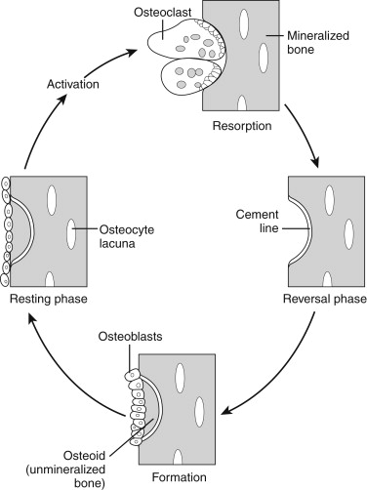
Bot remodelling
Botvernieuwing is gebaseerd op een evenwicht tussen
osteoclastische resorptie en
osteoblastische vorming
Activeringsfase
Resorptiefase
Homeostase calcium en fosfaat
Herstellen en vernieuwen botweefsel
Vormingsfase
Bilezikian, J.P., Raisz, L.G. (Lawrence G., Martin, T.J., Principles of bone biology., Elsevier, 2008
Notes:
In het bot vindt een permanente herstructurering plaats. Deze cyclus van voortdurende verandering is essentieel omdat het lichaam daardoor de homeostase van calcium en fosfaat kan handhaven, het skelet zich aan zijn mechanische omgeving kan aanpassen en het botweefsel zich kan vernieuwen en herstellen. Botweefsel bestaat uit botmatrix, opgebouwd uit een organische fractie (collageenvezels en niet-collageeneiwitten), een minerale fractie (calciumhydroxyapatietkristallen) die het bot zijn hardheid en sterkte geeft, maar ook uit osteoblasten en osteoclasten.
Botremodellering wordt opgedeeld volgens functionele eenheden, BMU (Basal Multicellular Unit of meercellige basiseenheid) en heeft schematisch 4 fasen:
-- een activeringsfase: activering van de epitheelcellen die het botoppervlak bedekken, ze breken de onderliggende collageenlaag af en trekken door chemotaxis pre-osteoclasten aan naar het blootgestelde botgebied;
-- een resorptiefase: de preosteoclasten smelten samen en worden osteoclasten die zich aan het botoppervlak hechten en het bot afbreken;
-- een vormingsfase: de osteoblasten vullen de resorptielacunes op met een nieuwe organische matrix, het osteoïdweefsel. Een deel van de osteoblasten transformeert zich tot osteocyten in het nieuw gevormde bot en andere strijken zich uit over het botoppervlak en vormen epitheelcellen;
-- een mineralisatiefase: mineralisatie van osteoïdweefsel door accumulatie van mineralen in de matrix. Botvernieuwing is gebaseerd op een evenwicht tussen osteoclastische resorptie en osteoblastische vorming

Slide 7
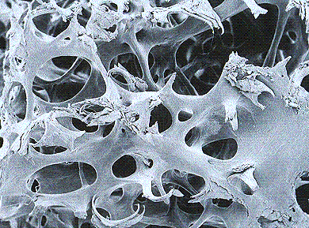
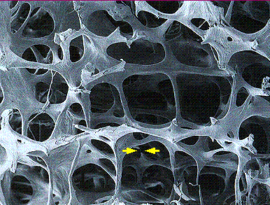
Osteoporose: ziektebeeld
Kwantitatief aspect
Vermindering in MASSA
Breekbaarheid van het bot ↑
Kwalitatief aspect
Detoriatie in MICRO-ARCHITECTUUR
Normaal bot
Osteoporose
Dr. Frank Raeman (ZNA): presentatie osteoporose, 09/2017
Foto: Dempster DW et al, JBMR 1986; 1: 15-21.
Notes:
https://www.farmacotherapeutischkompas.nl/bladeren/indicatieteksten/osteoporose
Gezondheidszorg, F.K. voor de, Pharmacological prevention of fragility fractures in Belgium KCE reports 159C, n.d.
WAT IS OSTEOPOROSE?
Osteoporose is een systemische aandoening van het beendergestel, die wordt gekenmerkt door een lage botmassa en microarchitecturale achteruitgang van botweefsel, waardoor de botten brozer worden en gemakkelijker breken. Dit soort breuken treedt vooral op ter hoogte van de pols, schouder, wervels en heup. De Wereldgezondheidsorganisatie definieerde osteoporose in termen van densiteit van de botmassa (Bone Mineral Density, BMD; g/cm2). Deze wordt gewoonlijk gemeten met dual-energy x-ray absorptiometry (DXA-scan). Een persoon wordt als osteoporotisch beschouwd als zijn/haar BMD-meting (in de wervelkolom of heup) een T-score onder - 2,5 heeft, d.w.z. wanneer zijn/haar BMD meer dan 2,5 standaarddeviaties onder de gemiddelde BMD bij jong volwassenen (20-29 jaar) van de referentiepopulatie ligt. De term ‘ernstige’ of ‘vastgestelde osteoporose’ wordt gebruikt bij een T-score onder -2,5 en het voordien voorkomen van een of meer broosheidfracturen.

Slide 8
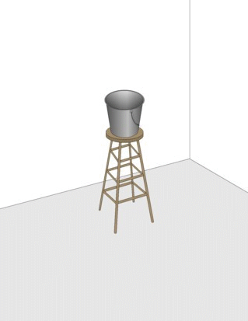
Osteoporose: ziektebeeld
Bot micro-architectuur verklaart 92% van de botsterkte
Ulrich et al., Bone Vol. 25, No 1 July 1999

Slide 9
Doelstelling
Is behandelen wel nuttig?
Het belangrijkste doel is het gebruik van geneesmiddelen en supplementen (vitamine D/calcium, bisfosfonaten en denosumab) in de behandeling van osteoporose te verbeteren.

Slide 10
Osteoporose: impact
Elke volgende breuk betekent:
Toename morbiditeit = ziek zijn
Toename mortaliteit
= het sterven
Heup fracturen verminderen de HRQoL even sterk als andere ernstige chronische aandoeningen zoals parkinson
De (HRQoL) ligt 25% lager dan bij vrouwen van dezelfde leeftijd zonder voorafgaande heupbreuk
Diabetes-related amputations
Diabetes-related visual loss
♀: eerste jaar na heupfractuur: sterfterisico ↑ ~ 5x
Hip fracture
Parkinson disease
Multiple sclerosis
Female hip fracture cases
Age group (years) | N° life years lost
<75 | 6.4
75-84 | 3.2
≥ 85 | 1.9
-0.20
-0.21
-0.23
-0.28
-0.29
Perkisas, S., Balligand, E., Breek de stilte in osteoporose, n.d.
Notes:
HRQoL
ªHRQoL was measured using the EQ-5D instrument. The overall EQ‐5D index (the utility value) has a theoretical range from -0.594 (worst possible health) to 1.0 (perfect health). The mean age of the hip fracture study population with osteoporosis was 67.8 years (SD: 9.9). Linear regression models were fitted to estimate the effect of different complications on the EQ‐5D index controlled for age and sex
Diabetes, diabetes mellitus; EQ-5D, 5-dimension EuroQoL questionnaire; HRQoL, health-related quality-of-life; SD, standard deviation
1. Vokó Z et al. J Eval Clin Pract 2017;23:1375–80; 2. Griffin XL et al. Bone Joint J 2015;97-B:372–82
The 5-dimension EuroQoL (EQ‐5D) is a preference-based questionnaire that is used to assess health-related quality of life (HRQoL).¹ The descriptive system comprises five dimensions: mobility, self‐care, usual activities, pain/discomfort and anxiety/depression. Each dimension comprises three levels: no problems, some problems and extreme problems. The respondents indicate which statement describes their state most appropriately in each of the five dimensions. The five dimensions of the EQ‐5D are scored with values between 1 and 3, with 1 representing the best health status and 3 the worst. A total of 243 (3⁵) possible health states can be defined this way. In this analysis,² utility values were taken from a United Kingdom study, in which the time trade‐off valuation technique was used.3 The overall EQ‐5D index (the utility value) has a theoretical range from -0.594 (worst possible health) to 1.0 (perfect health).²
References
EuroQoL-5 Dimensions-3L score user guide. Available from: https://euroqol.org/wp-content/uploads/2016/09/EQ-5D-3L_UserGuide_2015.pdf (Accessed January 2018).
Vokó Z et al. J Eval Clin Pract 2017;23:1375–80.
Dolan P. Med Care 1997;35:1095–108.
Toename mortaliteit
Von Friesendorff et al. Osteopor Int. 2016;27(10):2945–2953

Slide 11
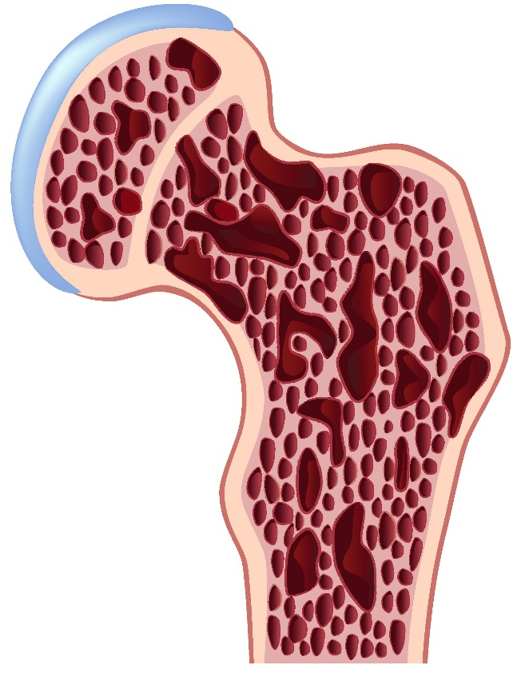
Osteoporose
♀
~5x
Higher overal mortality risk
within 1st year after hip fracture
Versus age-mached controls
Female hip fracture cases
Age group (years) | N° life years lost
<75 | 6.4
75-84 | 3.2
≥ 85 | 1.9
Von Friesendorff et al. Osteopor Int. 2016;27(10):2945–2953
Notes:
The present study utilizes the two cohorts of prospectively followed consecutive female [35] and male [36] hip fracture cases and now with added matched controls, from Malmö, Sweden.
Females:
4,6x excess mortality in first year after hip fracture (over all ages, higher at higher age)
Males:
5,7x excess mortality in first year after hip fracture (over all ages, higher at higher age)
For the age groups<75, 75–84, and ≥85 years life years lost figures after hip Fx are 8.5, 2.7, and 2.4 years
Cardiovascular disease was the most common cause of death.
"We report that compared to the background population, the mortality risk attributable to CVD was consistently elevated among hip fracture patients."

Slide 12
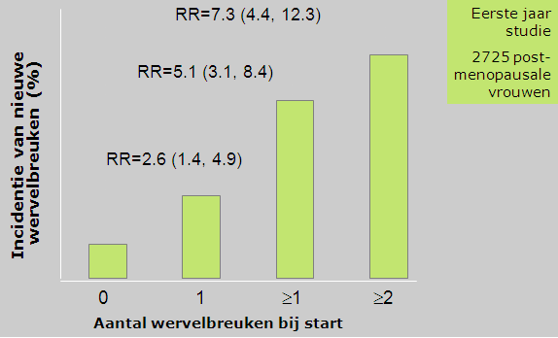
Belang preventie
Eerste breuk vermijden is zeer belangrijk
Wervelbreuken: domino-effect
Dr. Frank Raeman (ZNA): presentatie osteoporose, 09/2017

Slide 13
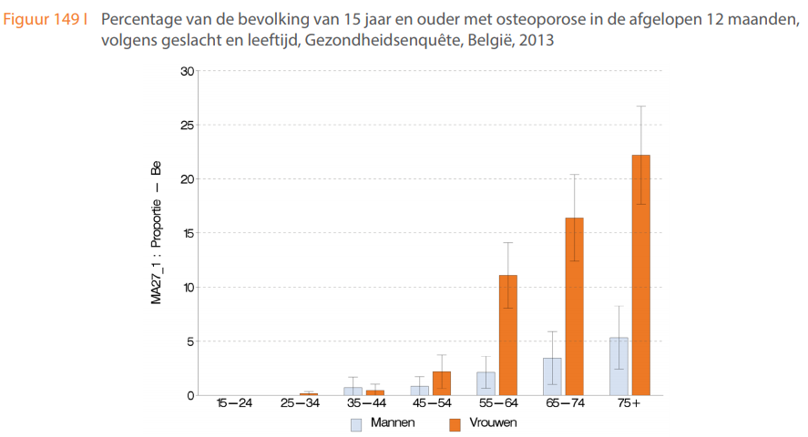
Epidemiologie
Leeftijdsgebonden (↑ vanaf 45 jaar)
Vrouwen > mannen: 4x meer
Volksgezondheid, W. instituut, GEZONDHEIDSENQUETE 2013 RAPPORT 1: GEZONDHEID EN WELZIJN, n.d.
Notes:
4.2.10.5.1. België 4,1% van de bevolking van 15 jaar en ouder verklaart in de 12 maanden voorafgaand aan het interview te hebben geleden aan osteoporose. Hiervan werd 83,3% opgevolgd door een dokter of een andere gezondheidswerker. Analyse volgens geslacht en leeftijd Het percentage personen met osteoporose hangt duidelijk samen met de leeftijd en begint toe te nemen vanaf de leeftijdsgroep 45-54 jaar (Figuur 149). Bij 75-plussers betreft het 15,8% van de bevolking. Osteoporose komt ongeveer 4 keer vaker voor bij vrouwen dan bij mannen.

Slide 14
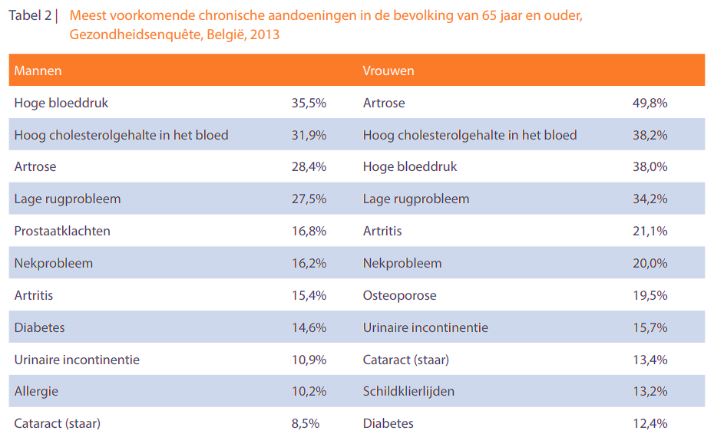
Epidemiologie
Volksgezondheid, W. instituut, GEZONDHEIDSENQUETE 2013 RAPPORT 1: GEZONDHEID EN WELZIJN, n.d.

Slide 15
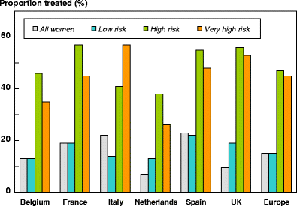
Enkele cijfers: EU
GLOW study
Groot % vrouwen met een hoog tot zeer hoog risico krijgen geen behandeling!
Hernlund, E., Svedbom, A., Ivergård, M., Compston, J., et al., Osteoporosis in the European Union: medical management, epidemiology and economic burden. Arch. Osteoporos. 2013, 8, 136.
Notes:
Fig. 89 Proportion of women, included in the GLOW study, receiving treatment in six EU member states according to category of risk. All women refer to women aged 55 years or more (n = 24,249). Low risk comprises women aged less than 75 years with a T-score for BMD in the range of osteopenia, no prior fracture, no maternal hip fracture or osteoporosis (n = 1166). High risk refers to women reported to have a BMD measurement in the range of osteoporosis (n = 5258). Very high risk comprises women with a previous hip or spine fracture (n = 913) [41]
These data demonstrate that a large number of women at high risk of fractures are not receiving treatment, that a substantial number of women at low risk are prescribed treatment and that there are important differences in the uptake of treatment between countries.
The differences could not be explained by other clinical risk factors, and the regional difference in probability of treatment thus seems to have little correlation to existing evidence of best practice and cost-effectiveness.

Slide 16
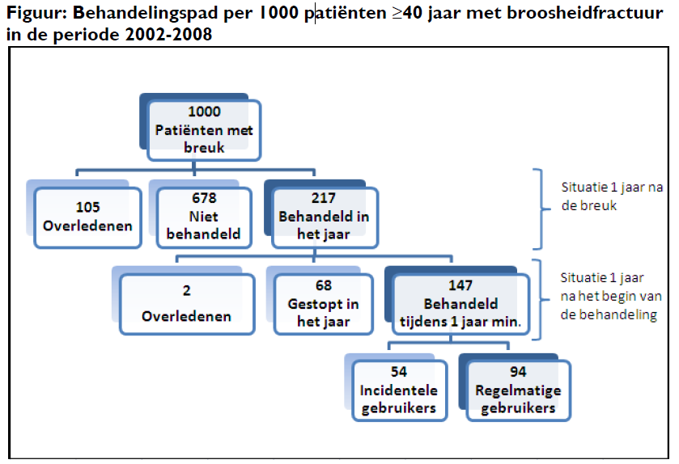
Enkele cijfers: België
Pharmacological prevention of fragility fractures in Belgium KCE reports 159C, n.d.
Notes:
Pharmacological prevention of fragility fractures in Belgium KCE reports 159C, n.d.
In 2009 namen meer dan 230 000 patiënten geneesmiddelen tegen osteoporose. Het totaal aantal gestandaardiseerde dagdoseringen (Defined Daily Doses of DDD's) steeg met 45% tussen 2004 en 2009, en bereikte 61 754 266 ’aangekochte DDD's in 2009, voor een RIZIV-budget van bijna 53 miljoen Euro. De geneesmiddelenklasse die het meest werd gebruikt, waren bisfosfonaten, en dan vooral alendronaat alleen of in combinatie (65,2% van de DDD's gebruikt in 2009). De combinatie van alendronaat met colecalciferol die in 2006 door de firma MSD werd ingevoerd, nam in 2009 al 33,5 % van alle DDD's voor haar rekening, hoewel het klinisch voordeel van een dergelijke combinatie niet wetenschappelijk is aangetoond.
Na een fractuur was het percentage geïnitieerde behandelingen opvallend laag: 67,8% van de patiënten die een broosheidfractuur hadden kregen geen anti-osteoporotische behandeling in de volgende 12 maanden (behandelingspercentage na 1 jaar: 16,1 per 1000 personen-maanden; 95%BI: 15,1; 17,2). Therapietrouw en verder zetten van de behandeling waren ook suboptimaal (zie figuur). Ongeveer 20% van de patiënten kocht slechts één enkele verpakking geneesmiddelen. Een jaar na een broosheidfractuur kreeg slechts 10,5% (94/893) van de overlevende patiënten nog steeds regelmatig een gepaste behandeling.

Slide 17
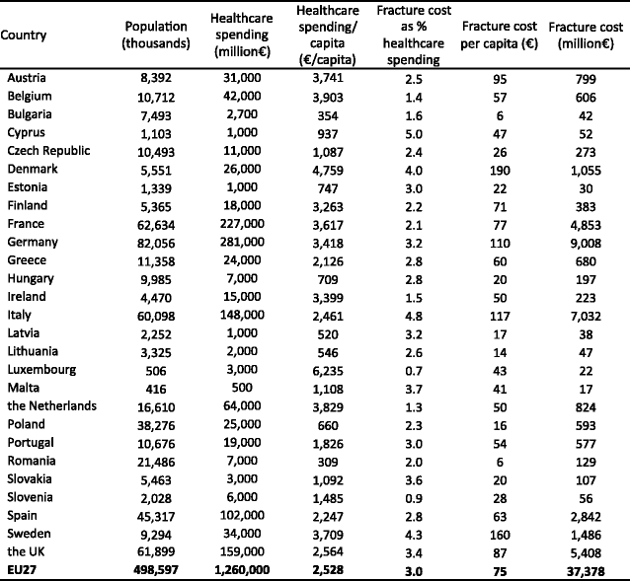
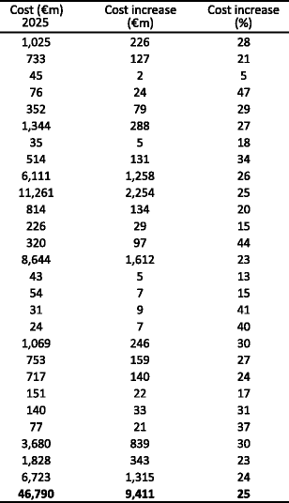
Osteoporose: kostprijs
Situatie in 2010
Voorspelling 2025
Jaarlijkse kost osteoporose: €606 miljoen
Kost osteoporose t.o.v. totale uitgaven gezondheidszorg: 1,4%
Vergrijzing van de bevolking
=> Jaarlijkse kost osteoporose ↑ met 21%
Hernlund, E., Svedbom, A., Ivergård, M., Compston, J., et al., Osteoporosis in the European Union: medical management, epidemiology and economic burden. Arch. Osteoporos. 2013, 8, 136.
Notes:
When costs of osteoporosis (excluding values of QALYs lost) are estimated, three cost components are included in the model: costs first year after fracture, costs subsequent years after fracture, and the cost of pharmacological intervention including administration and monitoring costs. Fracture costs are driven by the increased number of fractures. The ratio of pharmacological intervention costs to fracture costs is assumed to remain constant over the forecast period.
The cost of osteoporosis was projected to increase from € 37.4 billion in 2010 to € 46.8 billion in 2025, corresponding to an increase of 25 % (Table 54). The absolute increase ranged from €2 million in Bulgaria to €2.3 billion in Germany and the relative increase ranged from 5 % in Bulgaria to 47 % in Cyprus.

Slide 18
Doelstelling
Casus 1
Francine staat met volgend voorschriftje in de apotheek voor de behandeling van osteoporose bij postmenopauze ;
R/ alendronaat 70 mg 1 x per week
Het belangrijkste doel is het gebruik van geneesmiddelen en supplementen (vitamine D/calcium, bisfosfonaten en denosumab) in de behandeling van osteoporose te verbeteren.

Slide 19
Alendronaat
Tot welke klasse behoort alendronaat en hoe werkt alendronaat?

Slide 20
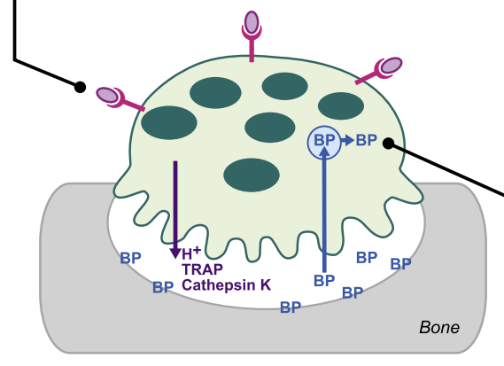
Bisfosfonaten (BP)
Adsorptie BP aan hydroxyapatietkristallen in bot:
Belang botconcentratie >> plasmaconcentratie
Lange T1/2 (50% binnen 72u in urine, andere 50% heeft T1/2 van 10 jaar uit bot)
≠ affiniteit: zoledronaat > alendronaat > ibandronaat > risedronaat
BP worden opgenomen door osteoclasten
Inhibitie botresorptie van osteoclasten
Stikstofhoudende bisfosfonaten (alendroninezuur, ibandroninezuur, pamidroninezuur, risedroninezuur, zoledroninezuur)
WM afhankelijk van chemische structuur
Bisfosfonaten die geen stikstof bevatten (clodroninezuur)
Figuur: Baron, R., Ferrari, S., Russell, R.G.G., Denosumab and bisphosphonates: Different mechanisms of action and effects. Bone 2011, 48, 677–692.
bisfosfonaten | Farmacotherapeutisch Kompas n.d.
Notes:
Bisfosfonaten
Werking
Werkingsmechanisme
Stikstofhoudende bisfosfonaten remmen het enzym farnesylpyrofosfaatsynthetase in de osteoclasten. Hierdoor worden de osteoclasten inactief en ondergaan uiteindelijk apoptose;
Bisfosfonaten die geen stikstof bevatten, worden intracellulair omgezet in niet-hydrolyseerbare ATP-metabolieten die cytotoxisch zijn voor osteoclasten.
Effect
vermindering van de botombouw.
Meer informatie
Bisfosfonaten zijn afgeleid van het natuurlijk voorkomende pyrofosfaat, dat de botmineralisatie remt. Ze hebben een remmend effect op de botresorptie door chemische adsorptie aan de hydroxyapatietkristallen in het bot. Ze worden snel in het bot opgenomen en vervolgens langzaam uit het botweefsel uitgescheiden. Op grond van de chemische structuur wordt een onderscheid gemaakt in stikstofhoudende bisfosfonaten (alendroninezuur, ibandroninezuur, pamidroninezuur, risedroninezuur, zoledroninezuur) en bisfosfonaten die geen stikstof bevatten (clodroninezuur).
Farmacotherapeutisch kompas:
Eliminatieca. 50% van de geabsorbeerde dosis wordt binnen 72 uur met de urine uitgescheiden. De andere 50% wordt opgenomen door het botweefsel en wordt uitgescheiden met een eliminatiehalfwaardetijd van minstens 10 jaar.

Slide 21
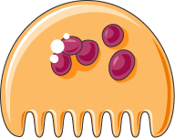
Bisfosfonaten: werkingsmechanisme
Bisfosfonaten mét N
(alendroninezuur, ibandroninezuur, pamidroninezuur, risedroninezuur, zoledroninezuur)
Bisfosfonaten zonder N
(clodroninezuur)
Remmen het enzym farnesylpyrofosfaatsynthetase
Worden intracellulair omgezet in niet-hydrolyseerbare ATP-metabolieten
Voorkomt vorming eiwitten cruciaal voor celmembraan
Accumulatie interfereert met cellulair energiemetabolisme
Inductie osteoclast apoptose
Botresorptie ↓
bisfosfonaten | Farmacotherapeutisch Kompas n.d.
Figuur: adapted from Bigi, A., Boanini, E., Calcium Phosphates as Delivery Systems for Bisphosphonates. J. Funct. Biomater. 2018, 9, 6.
Notes:
Farmacodynamiek
De bisfosfonaten die gehecht zijn aan botweefsels worden opgenomen door osteoclasten. Deze cellen breken botweefsel af. De afbraak van botweefsel is een normaal proces in de herstructurering van botweefsel. Bij degeneratieve aandoeningen van het bot (zoals osteoporose) is de osteoclastactiviteit verhoogd ten opzichte van de osteoblastactiviteit. Osteoblasten bouwen botweefsel op.
Er zijn twee bisfosfonaatgroepen: de stikstofbevattende en de niet stikstofbevattende bisfosfonaten. Beide groepen inhiberen osteoclastactiviteit op een verschillende manier.
Niet-stikstofbevattende fosfonaten
Volgende fosfonaten bezitten geen stikstofatoom:
Etidronaat - 1 (therapeutische werking vergeleken met etidronaat)
Clodronaat - 10
Tiludronaat - 10
Deze bisfosfonaten worden gemetaboliseerd in de cel tot structuren die het terminale pyrofosfaatgedeelte van adenosinetrifosfaat (ATP) vervangen. Hierbij wordt een niet-functioneel ATP-molecuul gevormd dat interfereert met normale moleculen in het cellulaire energiemetabolisme. De osteoclast ondergaat apoptose en gaat dood. Dit resulteert in een afname van de totale botafbraak.[2]
Stikstofbevattende bisfosfonaten
Volgende fosfonaten bezitten een stikstofatoom:
Pamidronaat - 100
Neridronaat - 100
Olpadronaat - 500
Alendronaat - 500
Ibandronaat - 1000
Risedronaat - 2000
Zoledronaat - 10000
Deze bisfosfonaten interfereren met het botmetabolisme door het binden en inhiberen van het enzym farnesyldifosfonaatsynthase (FPPS) in de HMG-CoA reductase-keten (ook gekend als de mevalonaatketen).[3]
de HMG-CoA reductase-keten
Het verstoren van de HMG CoA-reductase-keten ter hoogte van FPPS voorkomt de vorming van farnesol en geranylgeraniol die essentieel zijn voor het binden van kleine eiwitten aan de celmembraan. Dit proces staat gekend als prenylatie en is belangrijk voor het subcellulaire eiwittransport.[4]
De inhibitie van eiwitprenylatie kan verscheidene eiwitten treffen die normaal gevonden worden in de osteoclasten, die bot afbreken. De werking van deze middelen wordt echter toegeschreven aan de inhibitie van de eiwitten Ras, Rho en Rac. Deze eiwitten kunnen de proliferatie van osteoclasten beïnvloeden, alsook het overleven van deze cellen en de celdynamiek (door middel van veranderingen in het cytoskelet). Het cytoskelet is belangrijk voor de vorming van de "ruffled border" (gerafeld uiterlijk) van de osteoclast. Deze structuur is met name belangrijk voor het contact tussen de osteoclast en het botoppervlak.
Ook de statines inhiberen de HMG-CoA reductase-keten. In tegenstelling tot de bisfosfonaten binden de statines niet met een hoge affiniteit aan het botoppervlak. Hun werking beperkt zich dus niet tot het botweefsel. Toch laten sommige studies een verlaagd voorkomen van botbreuken (een indicatie van osteoporose) zien en/of een toegenomen botmineraalgehalte in gebruikers van statines. De doeltreffendheid van statines bij de behandeling van osteoporose blijft echter controversieel.

Slide 22
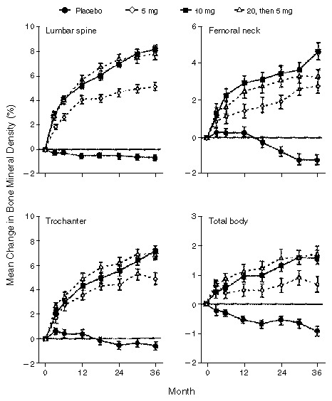
Bisfosfonaten: werkingsmechanisme
Mean (±SE) Changes in Bone Mineral Density from Base-Line Values in Women with Postmenopausal Osteoporosis Receiving Alendronate or Placebo for Three Years
Inductie osteoclast apoptose
Botresorptie ↓
Alendronaat als voorbeeld
Bone mineral density ↑
Liberman, U.A., Weiss, S.R., Bröll, J., Minne, H.W., et al., Effect of Oral Alendronate on Bone Mineral Density and the Incidence of Fractures in Postmenopausal Osteoporosis. N. Engl. J. Med. 1995, 333, 1437–1444.
Notes:
Liberman, U.A., Weiss, S.R., Bröll, J., Minne, H.W., et al., Effect of Oral Alendronate on Bone Mineral Density and the Incidence of Fractures in Postmenopausal Osteoporosis. N. Engl. J. Med. 1995, 333, 1437–1444.
Figure 1. Mean (±SE) Changes in Bone Mineral Density from Base-Line Values in Women with Postmenopausal Osteoporosis Receiving Alendronate or Placebo for Three Years.Data are shown for bone mineral density (measured by dual-energy x-ray absorptiometry) of the spine, femoral neck, trochanter, and total body. Data for the alendronate group are shown according to the dose: 5 or 10 mg per day for three years or 20 mg per day for two years followed by 5 mg per day in year 3.

Slide 23
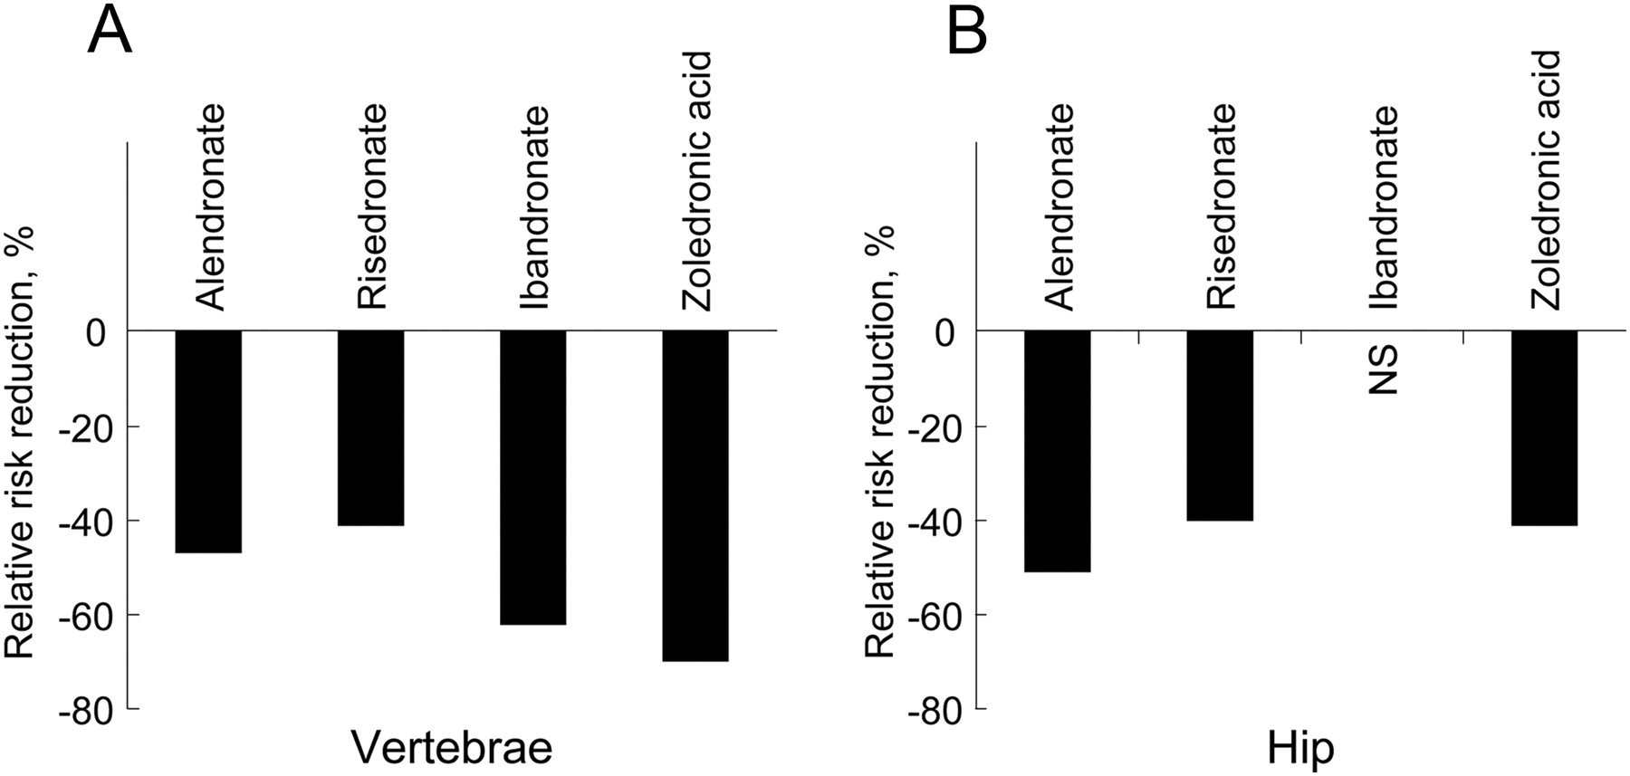
Bisfosfonaten ↓ fractuurrisico
Daling relatieve risico op een vertebrale fractuur (A) of heupfractuur (B) bij postmenopauzale vrouwen, na 3 jaar behandeling met bisfosfonaten.
Khosla, S., Bilezikian, J.P., Dempster, D.W., Lewiecki, E.M., et al., Benefits and Risks of Bisphosphonate Therapy for Osteoporosis. J. Clin. Endocrinol. Metab. 2012, 97, 2272–2282.
Notes:
Khosla, S., Bilezikian, J.P., Dempster, D.W., Lewiecki, E.M., et al., Benefits and Risks of Bisphosphonate Therapy for Osteoporosis. J. Clin. Endocrinol. Metab. 2012, 97, 2272–2282.
Fig: Relative risk reduction for vertebral (A) and hip (B) fractures in postmenopausal women with known osteoporosis after 3 yr of bisphosphonate treatment. Data for alendronate are from Black et al. (15); for risedronate, from Harris et al. (18) and McClung et al. (21); for ibandronate, from Chesnut et al.(20); and for zoledronic acid, from Black et al. (19). NS, Not significant.
Figure 2 shows the relative risk reduction for vertebral and hip fractures in postmenopausal women with known osteoporosis after 3 yr of therapy with the currently approved bisphosphonates, alendronate (15), risedronate (18, 21), ibandronate (20), and zoledronic acid (19). Point estimates of relative vertebral fracture risk reduction range from 40–70%, and relative hip fracture reduction ranges from 40–50% with these drugs. However, because there has never been a head-to-head fracture study comparing bisphosphonates, there is no basis for concluding that one bisphosphonate is superior to another (25). Overall, the data clearly demonstrate that bisphosphonates reduce the incidence of osteoporotic fractures in appropriately selected individuals.

Slide 24
Invuloefeningen bisfosfonaten
Welke andere geneesmiddelen (ambulant) behoren tot deze groep?
Welke indicaties zijn er nog voor de bisfosfonaten

Slide 25
Invuloefening – indicaties
Geneesmiddel | Postmeno- pauzale osteoporose | Osteoporose bij de man | Osteoporose door cortico | Ziekte paget
Alendronaat
Ibandronaat
Risedronaat
Zoledronaat

Slide 26
Invuloefening – indicaties
Geneesmiddel | Postmeno- pauzale osteoporose | Osteoporose bij de man | Osteoporose door cortico | Ziekte paget
Alendronaat | V | V | V
Ibandronaat^{1,2} | V
Risedronaat | V | V | V | V
Zoledronaat^{1,2} | V | V | V | V
1. Symptomatische behandeling van ernstige hypercalciëmie
2. Preventie van botcomplicaties bij bepaalde gemetastaseerde tumoren

Slide 27
Invuloefeningen bisfosfonaten
Wat zijn de gebruikelijke posologiën bij osteoporose postmenopauzaal ?

Slide 28
Oefening – vul in
Stofnaam | Merknaam | Gebruikelijke posologie osteoporose postmenopauzaal
Alendronaat
Ibandronaat
Risedronaat
Zoledronaat
BCFI

Slide 29
Oefening – vul in
Stofnaam | Merknaam | Gebruikelijke posologie osteoporose postmenopauzaal
Alendronaat | Fosamax | 70 mg 1x / week Of 10 mg per dag
Ibandronaat | Bonviva | 150 mg 1x / maand Of 3 mg 1x / 3 maand (IV)
Risedronaat | Actonel | 5 mg per dag Of 35 mg 1x / week
Zoledronaat | Aclasta | 5 mg 1x / jaar (IV)
BCFI

Slide 30
Francine
Francine neemt ook nog volgende medicatie ;
Bisoprolol 5 mg
Xarelto 20 mg
Simvastatine 20 mg
Diclofenac 75 mg zo nodig (rugpijn)
Rennie zo nodig
Welke mogelijke interacties zie je?

Slide 31
Interacties
Het gebruik van antacida (Rennie), maar ook andere geneesmiddelen kan de resorptie van alendronaat verminderen.
Wat stel je voor?
Wacht tenminste een half uur met de inname van andere medicatie of supplementen
Welke andere tips geef je nog mee?
https://www.farmacotherapeutischkompas.nl/bladeren/preparaatteksten/a/alendroninezuur#interacties

Slide 32
Bisfosfonaten … voorzorgen zijn nodig
Risico
Voorzorgsmaatregel
Per os:
>100 mL, niet bruisend, mineraalarm water (< Ca-conc)
niet zuigen/bijten
1u niet liggen of na inname voedsel
Slokdarmletsel
Inname op nuchtere maag
Met mineraalarm, niet bruisend water
> 30 min wachten voor inname voeding, ander GM
Niet samen met Al, Ca, Fe of Mg (vb antacida)
Slechte absorptie per os
Farmaka, Geneesmiddele[1] Geneesmiddelen bij osteoporose, 2012.n bij osteoporose, 2012
Notes:
QBOX
Waarom wordt aanbevolen om Alendronaat (Fosamax) in te nemen met leidingwater, en niet met mineraalwater?
Calcium en magnesium in voeding en dranken reduceren de resorptiecapaciteit van alendronaat en de andere bisfosfonaten in aanzienlijke mate. Mineraalwaters met een laag gehalte aan bivalente ionen als naspoelmiddel zijn een veilig alternatief voor leidingwater. Delphi Care stelt een maximale bovengrens van 150 mg Ca/L. Zeer hard water heeft een gehalte equivalent aan >120 mg Ca/L (> 55 Franse graden. Leidingwater kan erg variëren in hardheid, maar is doorgaans minder hard. Op de waterkraan kunnen we evenwel niet aflezen hoe hard het water is, op een fles mineraalwater wel.
Voeding en dranken kunnen de resorptiecapaciteit van alendronaat met 60% reduceren. De grootste boosdoeners zijn zuivelproducten en bij de dranken in het bijzonder sinaasappelsap, koffie en mineraalwaters. Alendronaat wordt daarom best 's morgens nuchter genomen, tenminste 30 minuten vóór enige maaltijd en drank. Veel water drinken om de slokdarm te beschermen is daarbij noodzakelijk [1,2].
Zijn mineraalwaters in deze context helemaal uit den boze? De EU definieert natuurlijk mineraalwater als: "Bacteriologisch gezond water, een watervlak of een onderaardse laag tot oorsprong hebbende, afkomstig van een bron geëxploiteerd door een of meer natuurlijke of kunstmatige ontspringingspunten". Mineraalwaters kunnen onderling in samenstelling erg verschillen. Er zijn bicarbonaathoudende, sulfaathoudende, chloridehoudende, calciumhoudende, magnesiumhoudende en gashoudende mineraalwaters. Elk mineraalwater heeft zijn specifieke eigenschappen en bron, wordt als dusdanig gekarakteriseerd en zal blijvend moeten beantwoorden aan die karakteristieken [3].
Leidingwater wordt gecontroleerd op zijn geschiktheid voor menselijke consumptie en moet aan nagenoeg universele kwaliteitseisen voldoen. Dit zou ons kunnen doen besluiten dat leidingwater overal nagenoeg de zelfde samenstelling heeft, maar dit is niet het geval omdat de toegelaten marges ruim zijn. De waterhardheid, een maat voor het gehalte aan calcium- en magnesiumionen samen, varieert van streek tot streek. Gangbare hardheden liggen tussen 11 en 22 Franse graden maar de toegelaten grenzen zijn breder. Vanaf 22 Franse graden (>60 mg Ca/L) spreken we van hard water. Boven 55 Franse graden (>120 mg Ca/L) wordt water geklasseerd in de categorie zeer hard [4].
Dit leidt toch wel tot enige controverse. In de Engelse adviezen vermelden de gebruiksinstructies van alendronaat niet steeds leidingwater (tap water) maar veeleer "gewoon" water (plain water). Wat daaronder dan moet worden verstaan is niet eenduidig gedefinieerd.
De bijsluiter van Fosamax®vermeldt [5]:
"Fosamax moet uitsluitend met plat water, strikt nuchter en tenminste een half uur vóór het eerste eten, eender welke andere drank of geneesmiddel van de dag worden ingenomen. Andere dranken (waaronder mineraalwater), voedsel en bepaalde geneesmiddelen kunnen de absorptie van alendronaat verminderen."
Hier wordt de term "plat water" gehanteerd, wat geen synoniem is voor leidingwater. Ook lezen we dat mineraalwaters een probleem kunnen zijn, waaruit we toch menen te mogen afleiden dat dit niet per definitie zo hoeft te zijn. Overigens is een groot deel van het leidingwater gewoon afkomstig van dezelfde natuurlijke bronnen waaruit ook de mineraalwaters geput worden.
We vonden in verband hiermee een kritische noot in de literatuur [6] . De verlaagde resorptie van alendronaat wordt in daarin geciteerde studies toegeschreven aan, hoe kan het anders, calciumionen en in mindere mate ook aan andere bivalente ionen. Op basis daarvan wordt ook gesteld dat het vermijden van te calciumrijk water de kern van de zaak is. Het advies om leidingwater te gebruiken wordt absurd genoemd, aangezien sommige mineraalwaters slechts 1 à 2 mg/L calcium bevatten , terwijl leidingwater in bepaalde regio's het 100-voudige kan bevatten. In die regio's zal mineraalwater met een laag gehalte aan calcium (en andere bivalente ionen) een meer efficiënte resorptie toelaten dan leidingwater. Een belangrijk voordeel is dat mineraaalwaters hun gehalte op het etiket vermelden en we dus bewust kunnen kiezen voor geschikt mineraalwater. De auteur besluit dat we wel eens een groot deel van de dosis zouden kunnen missen door leidingwater blindelings gelijk te stellen met "plat" of "gewoon" water.
De interactieanalyse "bisfofonaten + polyvalente kationen" in DelphiCare stelt duidelijk [7]:
"De werkzaamheid van de bisfosfonaten kan verminderen wanneer ze samen met polyvalente kationen ingenomen worden. .... Calciumhoudende voedingsmiddelen, met inbegrip van calciumrijk mineraalwater (> 150 mg/l), antacida en preparaten met mineralen zijn te vermijden 2 uur voor en na de inname van de bisfosfonaten."
Conclusie: Mineraalwaters met een voldoende laag gehalte aan bivalente ionen zijn een veilig alternatief voor leidingwater. Volgens de criteria van DelphiCare blijft ook hard leidingwater geschikt, hoewel daarover enige controverse bestaat. Op de waterkraan kunnen we niet aflezen hoe hard het water is, op een fles mineraalwater wel.

Slide 33
Bisfosfonaten … voorzorgen zijn nodig
Risico
Voorzorgsmaatregel
Zoledroninezuur i.v.: patiënt vooraf goed hydrateren, nierfunctie controleren
Acute nierinsufficiëntie
Osteonecrose kaak
→ Vb geen tandextractie mogelijk
Extra aandacht tandzorg
Farmaka, Geneesmiddele[1] Geneesmiddelen bij osteoporose, 2012.n bij osteoporose, 2012
https://www.farmacotherapeutischkompas.nl/bladeren/preparaatteksten/a/alendroninezuur#waarschuwingen-en-voorzorgen
Notes:
Osteonecrose van het kaakbeen is gemeld, vooral bij intraveneuze toediening, maar ook bij orale bisfosfonaten, meestal in samenhang met tandheelkundige ingrepen en/of plaatselijke infectie bij kankerpatiënten die ook corticosteroïden en oncolytica gebruiken. Overweeg de volgende risicofactoren ter beoordeling van de kans op osteonecrose van de kaak bij een patiënt:
Bij patiënten met een slecht gebit wordt voorafgaand aan de behandeling een tandheelkundig onderzoek met
passende preventieve tandheelkundige behandeling aanbevolen; tijdens de behandeling invasieve tandheelkundige procedures zo mogelijk vermijden. Voor alle patiënten wordt aangeraden te zorgen voor een goede mondhygiëne, regelmatige tandartscontrole en mondproblemen (loszittende tanden, pijn of zwelling) te melden.

Slide 34
Doelstelling
Wat zijn contra-indicaties voor het gebruik van bisfosfonaten?
Het belangrijkste doel is het gebruik van geneesmiddelen en supplementen (vitamine D/calcium, bisfosfonaten en denosumab) in de behandeling van osteoporose te verbeteren.

Slide 35
Bisfosfonaten: contra-indicaties
Risico
Contra-indicatie
Hypocalciëmie
Hypocalciëmie
Acute nierinsufficiëntie
Ernstige nierinsufficiëntie
Zoledroninezuur: indien GFR<30 ml/min of ernstig vitamine D-tekort
Factoren die de lediging van de
oesofagus kunnen vertragen
Slokdarmletsel
Farmaka, Geneesmiddele[1] Geneesmiddelen bij osteoporose, 2012.n bij osteoporose, 2012

Slide 36
Doelstelling
Hoeveel procent van jullie patiënten met osteoporose neemt
calcium en/of vitamine D bij?
Het belangrijkste doel is het gebruik van geneesmiddelen en supplementen (vitamine D/calcium, bisfosfonaten en denosumab) in de behandeling van osteoporose te verbeteren.

Slide 37
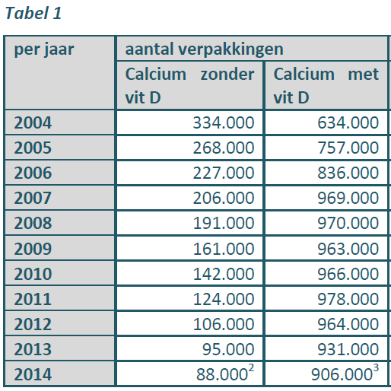
Calcium en vit D: cijfers België
Daling calcium preparaten zonder vit D
Toename gebruik vaste associaties calcium en vit D
91% van totaal aantal verpakkingen
Consensusvergadering, R., Het rationeel gebruik van calcium en vitamine D Juryrapport, 2015.
Notes:
Consensusvergadering, R., Het rationeel gebruik van calcium en vitamine D Juryrapport, 2015.
7.1. Farmaceutische specialiteiten van calcium zonder en met vitamine D
De farmaceutische specialiteiten die calcium bevatten of calcium + vitamine D worden niet vergoed door het RIZIV. De geconsulteerde databank is derhalve IMS Retail, die data geeft over de aankopen van geneesmiddelen door Belgische publieke apotheken. De IMS-cijfers zijn afgerond in de tabel 1. We nemen aan dat ze voor osteoporose en osteopenie ingenomen worden.
De RIZIV-databank Farmanet registreert weliswaar niet-vergoedbaar calcium en vitamine D op voorschrift afgeleverd doch het volume ervan bedraagt een derde van de geciteerde IMS-cijfers. Daarom worden de Farmanetgegevens niet verder uitgewerkt in de tabel 1.
De omzetten namen de voorbije 10 jaren in belangrijke mate toe. Het gebruik van calcium-preparaten zonder vitamine D is afgenomen, ten voordele van de vaste associaties die calcium + vitamine D bevatten. Deze laatste maakten in 2014 91% uit van het totaal aantal verpakkingen en 95% van de totale omzet. Zij kenden recent een beperkte daling in gebruiksvolume doch niet in jaaromzet.

Slide 38
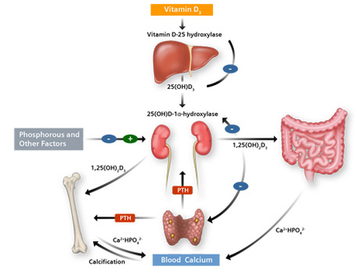
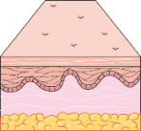
Calcium en vit D metabolisme
Vitamine D
Vitamine D
Calcificatie
Calcium in bloed

Slide 39
Rol vitamine D
Bronnen vit D
In de huid oiv UV-licht (90%)
Opname uit de voeding (vb. vette vis, vlees, eieren, volle melk)
Activatie pre-vit D
Vitamine D
Vitamine D
Omzetting in lever en nieren:
Pre-vit D Cholecaciferol
↓
calcitrol = actief vit D
Functie vit D
Vit D reguleert calcium-balans:
Opname van calcium in de darm
Opname calcium in bot
Calcificatie
Calcium in bloed
Notes:
Tijdens de jeugdjaren wordt het skelet alsmaar sterker, tot het zijn piek bereikt. Na de leeftijd van ongeveer 35 jaar gaat het langzaam bergaf. Vanaf dan wordt er meer botweefsel afgebroken dan aangemaakt en verandert ook de structuur van het bot, waardoor deze geleidelijk zwakker wordt. Om de beenderen sterk te houden heb je calcium nodig, maar moet je ook de calcium in het bot weten te behouden. Hiervoor hebben we vitamine D nodig. Vitamine D regelt het verbruik van calcium door het lichaam. De verzwakking van het bot wordt een probleem als de kans op breuken toeneemt. Men spreekt van osteoporose of botontkalking. Het aantal mensen met osteoporose stijgt met de leeftijd. Bovendien vallen vanaf een bepaalde leeftijd mensen gemakkelijker. Een op de drie 65-plusses valt minstens een keer per jaar. Klik hier voor tips om valincidenten bij ouderen te vermijden.
De rol van vitamine D
Vitamine D is de transporter van calcium uit de voeding naar het bot. De belangrijkste bron van vitamine D is zonlicht, goed voor zowat 90% van vitamine D in ons lichaam.
Op zich doet de vitamine D die we zelf aanmaken of opnemen via de voeding niets. Om tot een werkzame stof te komen, zijn er nog 2 stappen nodig:
In de lever wordt vitamine D eerst omgezet in calcidiol. De hoeveelheid van calcidiol wordt gemeten als de arts het vitamine d gehalte aanvraagt bij bloedanalyse.
Vanuit de lever wordt dit calcidiol naar de nieren gebracht, waar het wordt omgezet in calcitriol, de actieve vorm, verantwoordelijk voor de uiteindelijke effecten van vitamine D.
Vitamine D in de voeding
Vitamine D zit ook in onze voeding. Vitamine D vinden we vooral terug in vette vis. In lagere gehaltes vinden we vitamine D terug in vlees en eieren. Vitamine D wordt toegevoegd aan halvarine, margarine en bak- en braadproducten.
Supplementen
Voorbeelden: D-Cure®,Vista D3®,D-IXX®
Voor wie zijn supplementen vitamine D aangewezen?
Mensen die reeds een fractuur hebben doorgemaakt die kan wijzen op reeds verzwakte botstructuur.
Mensen met een aangetoond tekort aan vitamine D. Dit kan door bijvoorbeeld ziekte of door weinig of geen blootstelling aan zonlicht.
Jonge kinderen en voornamelijk baby’s die uitsluitend borstvoeding krijgen.
Mensen met een donkere huidskleur.
Vegetariërs en veganisten.
Mensen die veel alcohol drinken.
Patiënten die anti-epileptica nemen.
Goed om weten
Als geneesmiddel geregistreerde vitamine D-supplementen (alleen te koop in de apotheek) bevatten vitamine D3. Er bestaan ook preparaten die niet zijn geregistreerd als geneesmiddel (en dus overal mogen verkocht worden). Deze bevatten soms vitamine D2. Vitamine D2 zou volgens studies minder efficiënt zijn dan Vitamine D3.
De rol van Calcium
Als supplementen vitamine D worden gebruikt, moet men tegelijk zorgen voor een gepaste calciuminname. Calcium en vitamine D werken immers samen en moeten in balans zijn.
Met de leeftijd verliest het lichaam beetje bij beetje zijn steun en treden er verzakkingen op. De wervels zakken in waardoor mensen voorover lopen en 3, 4, 5 tot zelfs 10cm kleiner worden. Overmatige verzwakking van het skelet verhoogt het risico op botbreuken. De beste preventie tegen dergelijke type botbreuken en de mogelijke verwikkelingen ervan is voldoende inname van calcium en dit vanaf de kindertijd.
Calcium in de voeding.
De voornaamste bron van calcium zijn zuivelproducten. Groene kool, spinazie, broccoli, granen, amandelen, hazelnoten, gedroogde vijgen, sardienen in blik en kalkrijk water bevatten van nature ook calcium. Toch kunnen ze melkproducten moeilijk volledig vervangen. Moeder natuur heeft namelijk bepaald dat ons lichaam calcium uit plantaardige voedingsmiddelen minder goed opneemt dan uit melkproducten. Ontdek hier hoeveel calcium we terugvinden in onze voeding en hoeveel calcium we idealiter moeten innemen per leeftijdscategorie.
Supplementen
Bij een te beperkte inname van calcium via de voeding, kan een supplement aangewezen zijn. Er zijn verschillende soorten calciumverbindingen. Calcium zit altijd vast aan een andere stof: calciumcarbonaat, calciumcitraat, calciumgluconaat. Elke vorm heeft eigen voor- en nadelen.
Calciumcarbonaat Calciumcarbonaat bevat 40% elementair calcium.
Wanneer in te nemen? Bij voorkeur bij of net na de maaltijd.
Bijwerkingen
Opgeblazen gevoel
Winderigheid
Constipatie
Calciumcitraat Calciumcitraat bevat veel minder elementair calcium dan calciumcarbonaat, nl. 24%. Calciumcitraat wordt alleen aanbevolen als een calciumsupplement nodig is bij personen die bariatrische chirurgie hebben ondergaan en aan personen die ook protonpompinhibitoren zoals omeprazole of pantoprazole innemen omdat de opname van Calcium vanuit Calciumcitraat onafhankelijk is van de pH van de maag. Vb: Barinutrics Calciumcitraat®
Wanneer in te nemen. In tegenstelling tot Calciumcarbonaat, heeft calciumcitraat geen zure maaginhoud nodig om opgenomen te worden. Je mag calciumcitraat dus op eender welk moment van de dag innemen
Bijwerkingen De bijwerking van calciumcitraat zijn zoals die van calciumcarbonaat maar minder uitgesproken.

Slide 40
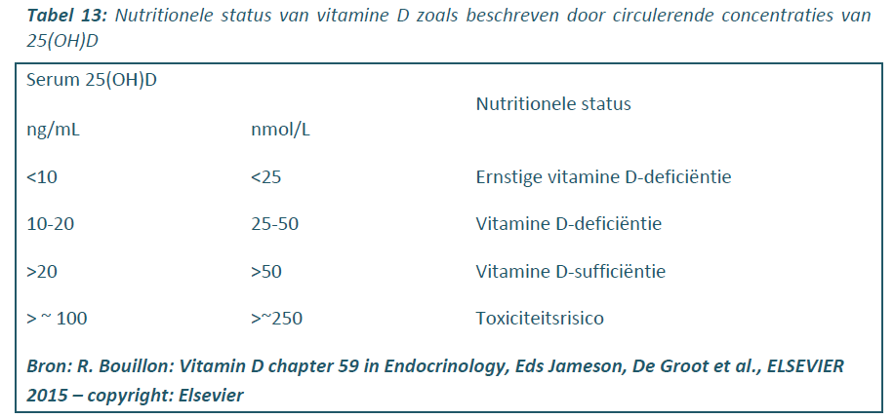
Vit D: referentiewaarden
Referentiewaarden vit D ≠ normaalwaarden (de gemiddelde bevolking, population based)
= streefwaarden (health based)
Aanbeveling consensusvergadering, 2015
Bij volwassenen: streefwaarden van ten minste 20 ng/mL
Consensusvergadering, R., Het rationeel gebruik van calcium en vitamine D Juryrapport, 2015.
Notes:
Consensusvergadering, R., Het rationeel gebruik van calcium en vitamine D Juryrapport, 2015.
1.1.1.1.3. Wat besluit de jury?
Referentiewaarden
In tegenstelling tot vele andere biochemische parameters zijn de referentiewaarden voor vitamine D geen normaalwaarden voor de gemiddelde bevolking (population based), maar streefwaarden (health based) die aangeven welke spiegel vereist of voldoende is voor het verzorgen van de fysiologische functies van deze vitamine.
Hoewel er geen eensgezindheid is over deze streefwaarden, noch over de bloedspiegel beneden welke er van “deficiëntie” moet worden gesproken, meent de jury dat volgende aanbevelingen gelden:
Bij volwassenen moet een serumspiegel voor 25(OH)D van ten minste 20 ng/mL (= 50 nmol/L) worden nagestreefd. (Sterke aanbeveling)
Deze spiegel is vermoedelijk voldoende voor alle bekende fysiologische functies van vitamine D, hoewel in sommige studies een spiegel van 30 ng/mL (= 75 nmol/L) wordt beoogd.
Er zijn geen voordelen verbonden aan hogere serumspiegels.
Gehaltebepaling
De bepaling van het gehalte 25(OH)D in serum is de beste parameter voor de evaluatie van de vitamine D-status (som van eigen synthese en inname).
De bepaling moet gebeuren door een laboratorium dat deelneemt aan internationale kwaliteitscontrole. Men streeft naar een afwijking van de standaard van minder dan 5% en een variatiecoëfficiënt van minder dan 10%.
De bepaling van het gehalte 25(OH)D behoort tot het pakket kwaliteitscontroles van het Belgisch Instituut Volksgezondheid voor accreditering van de erkende laboratoria.

Slide 41
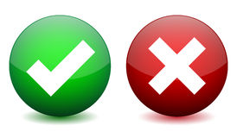
Vit D: meten is weten?
Wanneer is bloedgehalte bepaling vit D aangewezen?
Routinematige screening in primaire preventie
Volgende ziekten of risicofactoren :
a) Langdurige behandeling met sommige anti-epileptica.
b) Malabsorptiesyndromen zoals na bariatrische chirurgie.
c) Chronische nierinsufficiëntie (CNI)
d) Hyperparathyreoïdie.
In het kader van primaire preventie bij geïnstitutionaliseerde bejaarden is een voorafgaande bepaling niet zinvol, omdat een combinatie van orale supplementen van calcium en vitamine D hoe dan ook wenselijk is.
Consensusvergadering, R., Het rationeel gebruik van calcium en vitamine D Juryrapport, 2015.
Notes:
Consensusvergadering, R., Het rationeel gebruik van calcium en vitamine D Juryrapport, 2015.
1.1.1.2.3. Wat besluit de jury?
1. In het kader van primaire preventie zijn er geen bewezen voordelen voor routinematige screening. Deze screening wordt dus niet aanbevolen. (Sterke aanbeveling)
2. Volgende ziekten of risicofactoren verhogen het risico op vitamine D-deficiëntie, zodat een bepaling van het 25(OH)D gerechtvaardigd kan zijn:
a) Langdurige behandeling met geneesmiddelen zoals sommige anti-epileptica.
b) Malabsorptiesyndromen zoals na bariatrische chirurgie.
c) Chronische nierinsufficiëntie (CNI); er is echter geen eensgezindheid vanaf welk CNI-stadium een bepaling van het vitamine D-gehalte zinvol of aanbevolen is.
d) Hyperparathyreoïdie.
3. In het kader van primaire preventie bij geïnstitutionaliseerde bejaarden is een voorafgaande bepaling niet zinvol, omdat een combinatie van orale supplementen van calcium en vitamine D hoe dan ook wenselijk is (zie verder overige aanbevelingen).

Slide 42
Rol calcium
Bronnen calcium
• Rijkste bronnen: melk, yoghurt, harde kaassoorten
• Andere goede bronnen: wit brood, sardines, calciumverrijkte sojamelk
• Bronnen arm aan calcium: boter, room, zachte kazen
Vitamine D
Vitamine D
Functie calcium
Calcificatie bot
→ Stevigheid ↑
Calcificatie
Calcium in bloed

Slide 43
Doelstelling
Welke voedingswaren bevatten gemiddeld gezien het meest calcium?
Het belangrijkste doel is het gebruik van geneesmiddelen en supplementen (vitamine D/calcium, bisfosfonaten en denosumab) in de behandeling van osteoporose te verbeteren.

Slide 44
Voedingsbron calcium
Calcium voedingsbronnen
• Rijkste bronnen: melk, yoghurt, harde kaassoorten
• Andere goede bronnen: wit brood, sardines, calciumverrijkte sojamelk
• Bronnen arm aan calcium: boter, room, zachte kazen
Voedingsbron | Calcium
200 ml melk | 240 mg
200 ml sojamelk verrijkt met Ca | 180 mg
125g yoghurt (1 pot) | 250 mg
30 g harde kaas (1 sneetje) | 225 mg
60 g sardines in olie | 300 mg
60g vispasta | 170 mg
60g zalm (blik) | 50 mg
Voedingsbron | Calcium
100g bruin brood (voorkeur) | 35 mg
60g tofu (gestoomd) | 300 mg
90g spinazie (gekookt) | 130 mg
150g gekookte boontjes | 80 mg
30g sesampasta(tahin) | 200 mg
30g amandelen | 70 mg
1 sinaasappel | 70 mg
Farmaka, Geneesmiddele[1] Geneesmiddelen bij osteoporose, 2012.n bij osteoporose, 2012

Slide 45
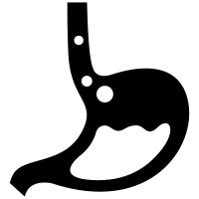
Calcium: inname supplementen
1 g elementair calcium = 2,5 g calciumcarbonaat of 4,74 g calciumcitraat
1,2g elementair calcium = 3g calciumcarbonaat of 5,69 g calcium citraat
Aandachtspunten
pH van de maag beïnvloedt resorptie calciumcarbonaat (niet citraat)
→ best tijdens of na de maaltijd
→ bij achloorhydrie en evt bij PPI-behandeling: voorkeur citraat
Calcium vermindert resorptie bisfosfonaten
→ Enkele uren interval tussen beide
Calciuminname meestal aanbevolen ‘s avonds
Farmaka, Geneesmiddele[1] Geneesmiddelen bij osteoporose, 2012.n bij osteoporose, 2012

Slide 46
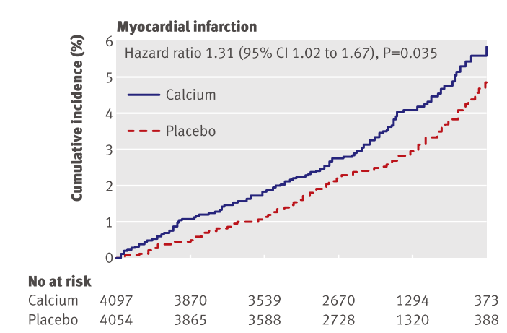
Calciumsupplement: cardiovasculair risico
Bewering: verhoogd risico (tot wel 30%) op myocardinfarct bij inname calcium (+vitD)
Consensusvergadering, R., Het rationeel gebruik van calcium en vitamine D Juryrapport, 2015.
Notes:
Consensusvergadering, R., Het rationeel gebruik van calcium en vitamine D Juryrapport, 2015.
4.1.2.1.5. Bespreking en algemene conclusies
preliminaire bedenkingen
Uit een globale analyse van de literatuur dringen zich een aantal preliminaire conclusies en bedenkingen op:
- Er zijn geen grootschalige gerandomiseerde studies met calciumsupplementen als interventie en met cardiovasculaire aandoeningen als primair evaluatiecriterium. Er moet ook worden opgemerkt dat eerder vage gemengde signalen uit observationeel onderzoek met rapporten van (meestal bescheiden) zowel gunstige als ongunstige effecten op cardiovasculaire risicofactoren geen sterke rationale vormen om dergelijke grootschalige specifieke cardiovasculaire studies op te zetten.
- De beschikbare evidentie in de literatuur laat enkel een ernstige bespreking toe van de cardiovasculaire veiligheid van calciumsupplementen bij postmenopauzale vrouwen. In het bijzonder zijn de gegevens uit gerandomiseerd onderzoek bij mannen totaal onvoldoende om een ernstige evaluatie van de cardiovasculaire veiligheid van calciumsupplementen te bespreken. Dit geldt uitdrukkelijk ook voor de meta-analyse van Bolland et al. (2010), die in belangrijke mate aan de basis ligt van de gerezen vragen over de veiligheid van calciumsupplementen en met slechts 17% mannen op een totaal reeds eerder bescheiden aantal geïncludeerde personen voor een analyse met cardiovasculaire eindpunten.
- Het grootste deel van de beschikbare evidentie heeft betrekking op behandeling met calcium supplementen samen met vitamine D; de gegevens van gerandomiseerde studies met calcium zonder vitamine D zijn duidelijk beperkter.
- De werkzaamheid en veiligheid van geneesmiddelen voor osteoporose is steeds bestudeerd in combinatie met calciumsupplementen (dikwijls gecombineerd met vitamine D) in vergelijking met placebo gecombineerd met dezelfde supplementen. De rol van de calcium/vitamine D- supplementen in het veiligheidsprofiel van deze farmacologische therapieën voor osteoporose is dus niet gekend. Om het duidelijk te stellen: of deze geneesmiddelen voor osteoporose even effectief zijn zonder calciumsupplementen is niet gekend en het is niet geweten of gebruik van
deze geneesmiddelen zonder calciumsupplementen veiliger of minder veilig is dan het gebruik gecombineerd met calcium/vitamine D-supplementen.
- Er is geen evidentie die toelaat om een onderscheid te maken tussen verschillende calciumzouten (carbonaat versus citraat) voor wat de veiligheid betreft. Er is ook maar beperkte informatie over dosiseffecten. Wel kan gesteld worden dat een substantieel deel van de evidentie betrekking heeft op doseringen die dezen benaderen die dikwijls worden aanbevolen bij vrouwen met osteoporose (minstens 1.000 mg elementair calcium en 400-800 eenheden vitamine D).
Zijn calcium supplementen veilig voor hart en bloedvaten?
Een analyse van de beschikbare evidentie suggereert het volgende:
- Noch de globale mortaliteit, noch de mortaliteit gerelateerd aan cardiovasculaire aandoeningen is verhoogd bij postmenopauzale vrouwen die calciumsupplementen gebruiken met of zonder vitamine D.
- Gebruik van calciumsupplementen met of zonder vitamine D gaat niet gepaard met een verhoogd risico voor cerebrovasculaire aandoeningen (CVA).
- Evidentie van gecontroleerd onderzoek suggereert niet dat calciumsupplementen (+vitamine D) het risico verhogen van vasculaire calcificaties en in het bijzonder van coronaire calcificaties of coronaire atherosclerose, of een ongunstig effect zouden hebben op bloeddruk of lipidenpatroon.
- De studies met calciumsupplementen gecombineerd met vitamine D, die talrijker zijn en substantieel meer patiënten hebben geïncludeerd dan de studies met calciumsupplementen zonder vitamine D, tonen geen verhoogd risico van myocardinfarct (MI) geassocieerd met supplementering.
- Het is onduidelijk of calciumsupplementen alleen (zonder vitamine D) het risico van myocardinfarct verhogen (zonder het risico op cardiovasculaire mortaliteit te verhogen). De evidentie hiervoor is eerder zwak maar de mogelijkheid van een verhoogd risico op MI bij gebruik van calciumsupplementen zonder vitamine D is niet met zekerheid uitgesloten. Een eventueel risico voor MI geassocieerd aan calciumsupplementen zonder vitamine D zou voornamelijk aanwezig zijn bij personen met een eerder hoge calciuminname (> 800 mg) in de voeding.
- Voor mannen is er geen betrouwbare evidentie in de één of andere zin over de cardiovasculaire veiligheid van calcium (+vitamine D).
- Het geheel van de evidentie schetst een eerder geruststellend beeld over de cardiovasculaire veiligheid van supplementen calcium met vitamine D.
Wat zijn de praktische implicaties?
- Bij indicaties waarvoor overtuigende evidentie bestaat van een klinisch significant nuttig effect van supplementering met calcium en vitamine D, is er op grond van de huidige beschikbare evidentie geen reden op het vlak van cardiovasculaire veiligheid om de toediening van deze supplementen af te raden.
- Er is enerzijds evidentie voor een grotere klinische werkzaamheid van de combinatie van calcium en vitamine D in vergelijking met de afzonderlijke componenten calcium en vitamine D. Anderzijds is er eveneens meer evidentie voor een veilig cardiovasculair profiel van de combinatie calcium met vitamine D dan voor calciumsupplementen zonder vitamine D. Het lijkt dus logisch om bij indicatie voor supplementering gebruik van de combinatie calcium met vitamine D aan te bevelen.
- Het lijkt nuttig om de calciuminname in de voeding na te gaan. Intuïtief lijkt het logisch om de dosering van supplementen te moduleren in functie van de hoeveelheid calcium in het dieet, maar er is weinig harde evidentie om dit te ondersteunen.
- Voor minder duidelijke indicaties, in het bijzonder in een preventieve context, moet de focus primair liggen bij het optimaliseren van de calciuminname in de voeding en van de vitamine D-status. Dit geldt in het bijzonder voor mannen gezien de beperktere gegevens zowel over werkzaamheid als veiligheid van supplementen.
- Associatie met geneesmiddelen bij osteoporose blijft een duidelijke indicatie voor calcium/vitamine D-supplementen. Het veiligheidsprofiel van de behandeling is dat van het geheel van het geneesmiddel samen met de supplementen. Het feit dat in alle belangrijke studies de placebogroep dezelfde supplementen kreeg als de actieve behandelingsgroep houdt een beperking in bij de evaluatie van de veiligheid van de globale behandeling.
4.1.2.1.6. Slotbemerkingen
De publicaties (en de wat militante houding) van Bolland en collega’s hebben een soms hevige controverse op gang gebracht en gevoed, die soms in wanverhouding lijkt met de al bij al bescheiden evidentie. Mogelijk wordt hierdoor de aandacht ten onrechte afgeleid van andere potentiële problemen bij calciumsupplementering met meer praktische implicaties. Zonder hierop meer in detail in te gaan, is het nuttig volgende punten in herinnering te brengen:
- Calciumpreparaten (en in zekere mate ook een zeer calciumrijke voeding) kan aanleiding geven tot gastro-intestinale klachten, in het bijzonder niet zelden klachten van constipatie (nogal eens reden voor therapiestop).
- Calciumsupplementen verhogen de calciurie en hoewel de gegevens niet consistent zijn, is er vermoedelijk een lichte verhoging van het risico op urinaire lithiase: in de WHI-studie was de incidentie van urinaire lithiase tijdens de 7 jaar studieduur 0,35% in de calcium/vitamine D-groep vergeleken met 0,30% in de placebogroep [HR 1,17 (1,02-1,34)] (Jackson 2006; Wallace 2011).
- Calciumsupplementen verhogen het risico op vaatcalcificaties bij ernstige nierinsufficiëntie
- Voorzichtigheid is geboden bij situaties met verhoogd risico voor hypercalcemie (bijv. immobilisatie; nierinsufficiëntie; sarcoïdose)
- Calciumsupplementen zijn uiteraard gecontraïndiceerd bij hypercalcemie. Bepaling van nierfunctie en calcemie is aangewezen voor het opstarten van supplementering (bijv. ter uitsluiting van een primaire hyperparathyreoïdie als oorzaak van de osteoporose waarvoor de supplementen bedoeld zijn).
- Bij voorgeschiedenis van urinaire lithiase is bepaling van calcemie en 24 uur calciurie aangewezen voor opstarten van calciumsupplementen.
- Er zijn geneesmiddeleninteracties waarmee rekening moet worden gehouden. Deze interacties kunnen het risico op hypercalcemie verhogen. Dit geldt in het bijzonder voor calciumsparende diuretica, namelijk thiaziden en indapamide (gevaar voor hypercalcemie voornamelijk in combinatie met andere risicofactoren zoals verminderde nierfunctie of relatieve immobilisatie), en voor alfacalcidol en calcitriol. Andere interacties kunnen het risico op toxiciteit verhogen (bijv. met digitoxine). Nog andere interacties berusten op interferentie met de opname van andere geneesmiddelen (bijv. levothyroxine; chinolonen; tetracyclines; ijzer, bisfosfonaten).
- Hypervitaminose D als gevolg van overdreven inname van vitamine D is eerder uitzonderlijk met per os toegediend vitamine D. Aangenomen wordt dat gevaar voor toxiciteit optreedt bij dosissen boven de 4.000 E per dag (Ross 2011) Door gebruik van multipele supplementen (al dan niet als geneesmiddel geregistreerde supplementen met wisselende hoeveelheden calcium, calcium met vitamine D en vitamine D) treedt soms onduidelijkheid op over de totaal effectief gebruikte hoeveelheden calcium en vitamine D. Hierbij is er ook nogal eens verwarring tussen hoeveelheid uitgedrukt als elementair calcium of als calciumzout. Dit is een domein waarbij de apotheker een begeleidende rol kan spelen, naast een rol ter bevordering van de therapietrouw en, belangrijk, bij het vermijden van ongewenste geneesmiddeleninteracties.

Slide 47
Calciumsupplement: cardiovasculair risico
Bewering: verhoogd risico (tot wel 30%) op myocardinfarct bij inname calcium (+vitD)
Veel controverse wegens oa.
Vnl zelfde onderzoeksgroep
Weinig data over mannen
Methodologie (combinatie of niet van eindpunten)
Aanbevelingen consensusvergadering, 2015
Op basis van beschikbare evidentie geen reden tot afraden bij indicatie supplementering
MAAR wel voorzichtigheid: dagelijkse inname elementair calcium bij vrouwen ≤ 1.400 mg (incl inname via voeding)
Consensusvergadering, R., Het rationeel gebruik van calcium en vitamine D Juryrapport, 2015.
Notes:
Consensusvergadering, R., Het rationeel gebruik van calcium en vitamine D Juryrapport, 2015.
4.1.2.1.5. Bespreking en algemene conclusies
preliminaire bedenkingen
Uit een globale analyse van de literatuur dringen zich een aantal preliminaire conclusies en bedenkingen op:
- Er zijn geen grootschalige gerandomiseerde studies met calciumsupplementen als interventie en met cardiovasculaire aandoeningen als primair evaluatiecriterium. Er moet ook worden opgemerkt dat eerder vage gemengde signalen uit observationeel onderzoek met rapporten van (meestal bescheiden) zowel gunstige als ongunstige effecten op cardiovasculaire risicofactoren geen sterke rationale vormen om dergelijke grootschalige specifieke cardiovasculaire studies op te zetten.
- De beschikbare evidentie in de literatuur laat enkel een ernstige bespreking toe van de cardiovasculaire veiligheid van calciumsupplementen bij postmenopauzale vrouwen. In het bijzonder zijn de gegevens uit gerandomiseerd onderzoek bij mannen totaal onvoldoende om een ernstige evaluatie van de cardiovasculaire veiligheid van calciumsupplementen te bespreken. Dit geldt uitdrukkelijk ook voor de meta-analyse van Bolland et al. (2010), die in belangrijke mate aan de basis ligt van de gerezen vragen over de veiligheid van calciumsupplementen en met slechts 17% mannen op een totaal reeds eerder bescheiden aantal geïncludeerde personen voor een analyse met cardiovasculaire eindpunten.
- Het grootste deel van de beschikbare evidentie heeft betrekking op behandeling met calcium supplementen samen met vitamine D; de gegevens van gerandomiseerde studies met calcium zonder vitamine D zijn duidelijk beperkter.
- De werkzaamheid en veiligheid van geneesmiddelen voor osteoporose is steeds bestudeerd in combinatie met calciumsupplementen (dikwijls gecombineerd met vitamine D) in vergelijking met placebo gecombineerd met dezelfde supplementen. De rol van de calcium/vitamine D- supplementen in het veiligheidsprofiel van deze farmacologische therapieën voor osteoporose is dus niet gekend. Om het duidelijk te stellen: of deze geneesmiddelen voor osteoporose even effectief zijn zonder calciumsupplementen is niet gekend en het is niet geweten of gebruik van
deze geneesmiddelen zonder calciumsupplementen veiliger of minder veilig is dan het gebruik gecombineerd met calcium/vitamine D-supplementen.
- Er is geen evidentie die toelaat om een onderscheid te maken tussen verschillende calciumzouten (carbonaat versus citraat) voor wat de veiligheid betreft. Er is ook maar beperkte informatie over dosiseffecten. Wel kan gesteld worden dat een substantieel deel van de evidentie betrekking heeft op doseringen die dezen benaderen die dikwijls worden aanbevolen bij vrouwen met osteoporose (minstens 1.000 mg elementair calcium en 400-800 eenheden vitamine D).
Zijn calcium supplementen veilig voor hart en bloedvaten?
Een analyse van de beschikbare evidentie suggereert het volgende:
- Noch de globale mortaliteit, noch de mortaliteit gerelateerd aan cardiovasculaire aandoeningen is verhoogd bij postmenopauzale vrouwen die calciumsupplementen gebruiken met of zonder vitamine D.
- Gebruik van calciumsupplementen met of zonder vitamine D gaat niet gepaard met een verhoogd risico voor cerebrovasculaire aandoeningen (CVA).
- Evidentie van gecontroleerd onderzoek suggereert niet dat calciumsupplementen (+vitamine D) het risico verhogen van vasculaire calcificaties en in het bijzonder van coronaire calcificaties of coronaire atherosclerose, of een ongunstig effect zouden hebben op bloeddruk of lipidenpatroon.
- De studies met calciumsupplementen gecombineerd met vitamine D, die talrijker zijn en substantieel meer patiënten hebben geïncludeerd dan de studies met calciumsupplementen zonder vitamine D, tonen geen verhoogd risico van myocardinfarct (MI) geassocieerd met supplementering.
- Het is onduidelijk of calciumsupplementen alleen (zonder vitamine D) het risico van myocardinfarct verhogen (zonder het risico op cardiovasculaire mortaliteit te verhogen). De evidentie hiervoor is eerder zwak maar de mogelijkheid van een verhoogd risico op MI bij gebruik van calciumsupplementen zonder vitamine D is niet met zekerheid uitgesloten. Een eventueel risico voor MI geassocieerd aan calciumsupplementen zonder vitamine D zou voornamelijk aanwezig zijn bij personen met een eerder hoge calciuminname (> 800 mg) in de voeding.
- Voor mannen is er geen betrouwbare evidentie in de één of andere zin over de cardiovasculaire veiligheid van calcium (+vitamine D).
- Het geheel van de evidentie schetst een eerder geruststellend beeld over de cardiovasculaire veiligheid van supplementen calcium met vitamine D.
Wat zijn de praktische implicaties?
- Bij indicaties waarvoor overtuigende evidentie bestaat van een klinisch significant nuttig effect van supplementering met calcium en vitamine D, is er op grond van de huidige beschikbare evidentie geen reden op het vlak van cardiovasculaire veiligheid om de toediening van deze supplementen af te raden.
- Er is enerzijds evidentie voor een grotere klinische werkzaamheid van de combinatie van calcium en vitamine D in vergelijking met de afzonderlijke componenten calcium en vitamine D. Anderzijds is er eveneens meer evidentie voor een veilig cardiovasculair profiel van de combinatie calcium met vitamine D dan voor calciumsupplementen zonder vitamine D. Het lijkt dus logisch om bij indicatie voor supplementering gebruik van de combinatie calcium met vitamine D aan te bevelen.
- Het lijkt nuttig om de calciuminname in de voeding na te gaan. Intuïtief lijkt het logisch om de dosering van supplementen te moduleren in functie van de hoeveelheid calcium in het dieet, maar er is weinig harde evidentie om dit te ondersteunen.
- Voor minder duidelijke indicaties, in het bijzonder in een preventieve context, moet de focus primair liggen bij het optimaliseren van de calciuminname in de voeding en van de vitamine D-status. Dit geldt in het bijzonder voor mannen gezien de beperktere gegevens zowel over werkzaamheid als veiligheid van supplementen.
- Associatie met geneesmiddelen bij osteoporose blijft een duidelijke indicatie voor calcium/vitamine D-supplementen. Het veiligheidsprofiel van de behandeling is dat van het geheel van het geneesmiddel samen met de supplementen. Het feit dat in alle belangrijke studies de placebogroep dezelfde supplementen kreeg als de actieve behandelingsgroep houdt een beperking in bij de evaluatie van de veiligheid van de globale behandeling.
4.1.2.1.6. Slotbemerkingen
De publicaties (en de wat militante houding) van Bolland en collega’s hebben een soms hevige controverse op gang gebracht en gevoed, die soms in wanverhouding lijkt met de al bij al bescheiden evidentie. Mogelijk wordt hierdoor de aandacht ten onrechte afgeleid van andere potentiële problemen bij calciumsupplementering met meer praktische implicaties. Zonder hierop meer in detail in te gaan, is het nuttig volgende punten in herinnering te brengen:
- Calciumpreparaten (en in zekere mate ook een zeer calciumrijke voeding) kan aanleiding geven tot gastro-intestinale klachten, in het bijzonder niet zelden klachten van constipatie (nogal eens reden voor therapiestop).
- Calciumsupplementen verhogen de calciurie en hoewel de gegevens niet consistent zijn, is er vermoedelijk een lichte verhoging van het risico op urinaire lithiase: in de WHI-studie was de incidentie van urinaire lithiase tijdens de 7 jaar studieduur 0,35% in de calcium/vitamine D-groep vergeleken met 0,30% in de placebogroep [HR 1,17 (1,02-1,34)] (Jackson 2006; Wallace 2011).
- Calciumsupplementen verhogen het risico op vaatcalcificaties bij ernstige nierinsufficiëntie
- Voorzichtigheid is geboden bij situaties met verhoogd risico voor hypercalcemie (bijv. immobilisatie; nierinsufficiëntie; sarcoïdose)
- Calciumsupplementen zijn uiteraard gecontraïndiceerd bij hypercalcemie. Bepaling van nierfunctie en calcemie is aangewezen voor het opstarten van supplementering (bijv. ter uitsluiting van een primaire hyperparathyreoïdie als oorzaak van de osteoporose waarvoor de supplementen bedoeld zijn).
- Bij voorgeschiedenis van urinaire lithiase is bepaling van calcemie en 24 uur calciurie aangewezen voor opstarten van calciumsupplementen.
- Er zijn geneesmiddeleninteracties waarmee rekening moet worden gehouden. Deze interacties kunnen het risico op hypercalcemie verhogen. Dit geldt in het bijzonder voor calciumsparende diuretica, namelijk thiaziden en indapamide (gevaar voor hypercalcemie voornamelijk in combinatie met andere risicofactoren zoals verminderde nierfunctie of relatieve immobilisatie), en voor alfacalcidol en calcitriol. Andere interacties kunnen het risico op toxiciteit verhogen (bijv. met digitoxine). Nog andere interacties berusten op interferentie met de opname van andere geneesmiddelen (bijv. levothyroxine; chinolonen; tetracyclines; ijzer, bisfosfonaten).
Hypervitaminose D als gevolg van overdreven inname van vitamine D is eerder uitzonderlijk met per os toegediend vitamine D. Aangenomen wordt dat gevaar voor toxiciteit optreedt bij dosissen boven de 4.000 E per dag (Ross 2011) Door gebruik van multipele supplementen (al dan niet als geneesmiddel geregistreerde supplementen met wisselende hoeveelheden calcium, calcium met vitamine D en vitamine D) treedt soms onduidelijkheid op over de totaal effectief gebruikte hoeveelheden calcium en vitamine D. Hierbij is er ook nogal eens verwarring tussen hoeveelheid uitgedrukt als elementair calcium of als calciumzout. Dit is een domein waarbij de apotheker een begeleidende rol kan spelen, naast een rol ter bevordering van de therapietrouw en, belangrijk, bij het vermijden van ongewenste geneesmiddeleninteracties.
4.1.3. Wat besluit de jury?
Bij indicaties voor supplementering met calcium en vitamine D, is er op grond van de huidige beschikbare evidentie geen reden op het vlak van cardiovasculaire veiligheid om de toediening van deze supplementen af te raden. (Sterke aanbeveling)
Uit principe van voorzichtigheid dient de totale dagelijkse inname voor de meeste vrouwen niet hoger te zijn dan ongeveer 1.400 mg elementair calcium per dag, hierbij rekening houdend met de voedingsinname van calcium (Michaelsson 2013). (Sterke aanbeveling)

Slide 48
Calcium en vitamine D: nut?
Inname van calcium en vitamine vermindert het risico op breuken INDIEN…
1. Correct gedoseerd
0.09
2. Gecombineerd
↓ 43%
P < 0.05
3. Continue inname
0.06
4. Gerichte doelgroepen
Cumulative probability of hip fracture
0.03
Placebo
Calcium (1200 mg) &
Vitamin D3 (800 IU)
0
6
12
18
Time (months)
Gielen, E., Boonen, S., Calciumsupplementen en risico op myocardinfarct: relevantie voor de praktijk? Leuvens Symposium Klinische Farmacie 5 oktober 2013 © KU Leuven Centrum voor Metabole Botziekten &amp; Dienst Geriatrie UZ Leuven, n.d
Graph: Meunier et al., N Engl J Med 1992; 327: 1637-1642
Notes:
Meunier et al., N Engl J Med 1992; 327: 1637-1642
Figure 1 shows the curves for the probability of hip and other fractures, based on the active-treatment analysis and estimated by the life-table method. There was a decreased probability of both hip fractures (P = 0.040) and other fractures (P = 0.015) in the vitamin D₃—calcium group as compared with the placebo group. The curves for the two groups began to diverge at 10 months for hip fractures and at 2 months for the other fractures. Ninety-nine percent of the fractures resulted from a fall, and 1 percent of the fractures were spontaneous or resulted from other trauma.

Slide 49
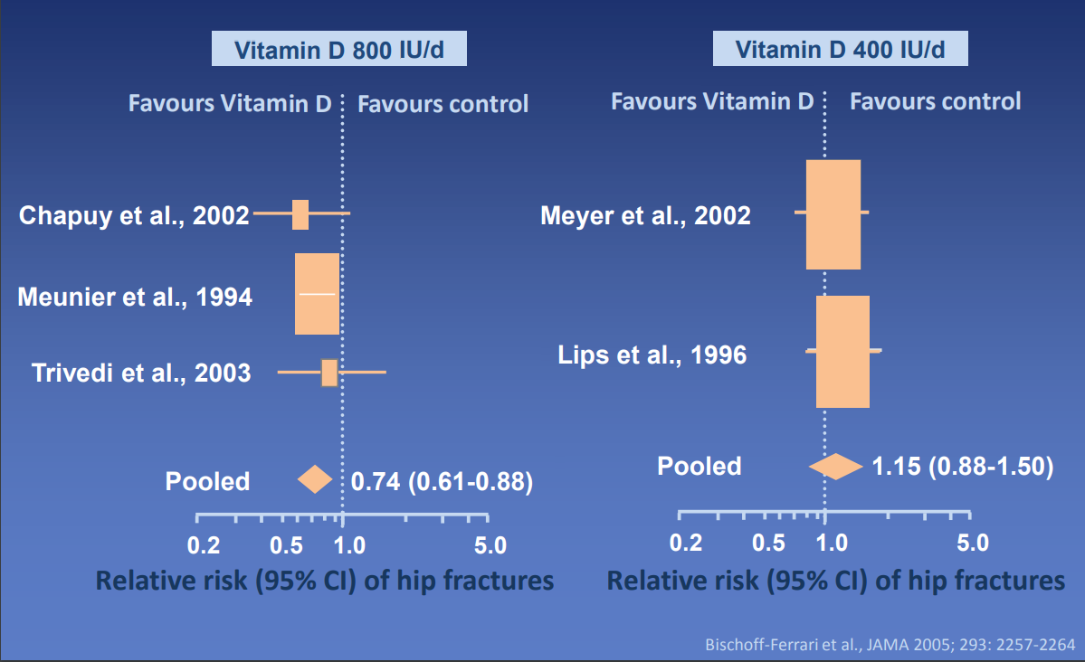
Calcium en vitamine D: nut?
Inname van calcium en vitamine vermindert het risico op breuken INDIEN…
1. Correct gedoseerd
2. Gecombineerd
3. Continue inname
4. Gerichte doelgroepen
Bischoff-Ferrari et al., JAMA 2005; 293: 2257-2264

Slide 50
Calcium en vitamine D: nut?
Inname van calcium en vitamine vermindert het risico op breuken INDIEN…
1. Correct gedoseerd
2. Gecombineerd
3. Continue inname
4. Gerichte doelgroepen
Boonen et al., JCEM 2007; 92: 1415-1423
Notes:
Consensusvergadering, R., Het rationeel gebruik van calcium en vitamine D Juryrapport, 2015.
De Cochrane meta-analyse van Avenell et al. van 20149 bevat een groot aantal studies die verschillende
vormen van vitamine D met placebo vergelijken. Deze vormen zijn vitamine D3 maar ook vitamine D2 in
orale en injecteerbare vorm. Dit is een probleem voor de toepasbaarheid. (directness in de GRADE
evaluatie). Studiepopulaties zijn ook divers. Bevindingen zijn echter consistent tussen de studies.
Behandeling met enkel vitamine D verlaagt het risico op heupfracturen niet significant.
Grade: MODERATE quality of evidence
Behandeling met enkel vitamine D verlaagt het risico op heupfracturen niet significant bij
personen die al een eerdere fractuur doormaakten.
Grade: MODERATE quality of evidence
Het risico op eender welke fractuur wordt niet significant verminderd door behandeling met
vitamine D.
Grade: MODERATE quality of evidence
Het risico op eender welke fractuur wordt niet significant verminderd door behandeling met
vitamine D, bij personen die al een eerdere fractuur doormaakten.
Grade: MODERATE quality of evidence

Slide 51
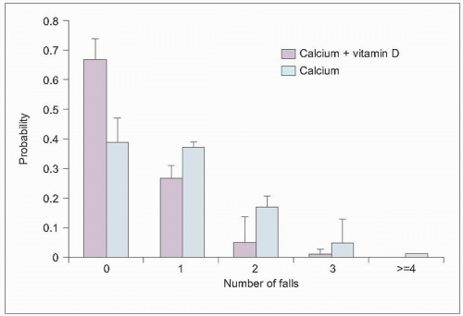
Calcium en vitamine D: nut?
Inname van calcium en vitamine vermindert het risico op breuken INDIEN…
1. Correct gedoseerd
Effects of calcium and vitamin D supplementation on the risk of falling
2. Gecombineerd
3. Continue inname
4. Gerichte doelgroepen
Adapted from Bischoff HA, et al. (2003). Effects of vitamin D and calcium supplementation on falls: a randomized controlled trial. J Bone Min Res 18:1342-1343.
Notes:
Bischoff HA, et al. (2003). Effects of vitamin D and calcium supplementation on falls: a randomized controlled trial. J Bone Min Res 18:1342-1343.
Figure FIG. Adjusted probabilities and SEs for having zero, one, or multiple falls for subjects in both treatment groups. SEs are calculated by taking 1 SD above and below the mean rate of falls and calculating the resulting Poisson probabilities. Adjustments have been performed for length of observation in the treatment period, previous falls in pretreatment period, a person who fell in the pretreatment period, age, and baseline 25‐hydroxyvitamin D and 1,25‐dihydroxyvitamin D.
Deel abstract: Specific receptors for vitamin D have been identified in human muscle tissue. Cross‐sectional studies show that elderly persons with higher vitamin D serum levels have increased muscle strength and a lower number of falls. We hypothesized that vitamin D and calcium supplementation would improve musculoskeletal function and decrease falls. In a double‐blind randomized controlled trial, we studied 122 elderly women (mean age, 85.3 years; range, 63–99 years) in long‐stay geriatric care. Participants received 1200 mg calcium plus 800 IU cholecalciferol (Cal+D‐group; n = 62) or 1200 mg calcium (Cal‐group; n = 60) per day over a 12‐week treatment period. The number of falls per person (0, 1, 2–5, 6–7, >7 falls) was compared between the treatment groups. In an intention to treat analysis, a Poisson regression model was used to compare falls after controlling for age, number of falls in a 6‐week pretreatment period, and baseline 25‐hydroxyvitamin D and 1,25‐dihydroxyvitamin D serum concentrations.

Slide 52
Calcium en vitamine D: nut?
Inname van calcium en vitamine vermindert het risico op breuken INDIEN…
1. Correct gedoseerd
2. Gecombineerd
3. Continue inname
4. Gerichte doelgroepen
Dawson-Hughes et al., Am J Clin Nutr 2000;72:745–50

Slide 53
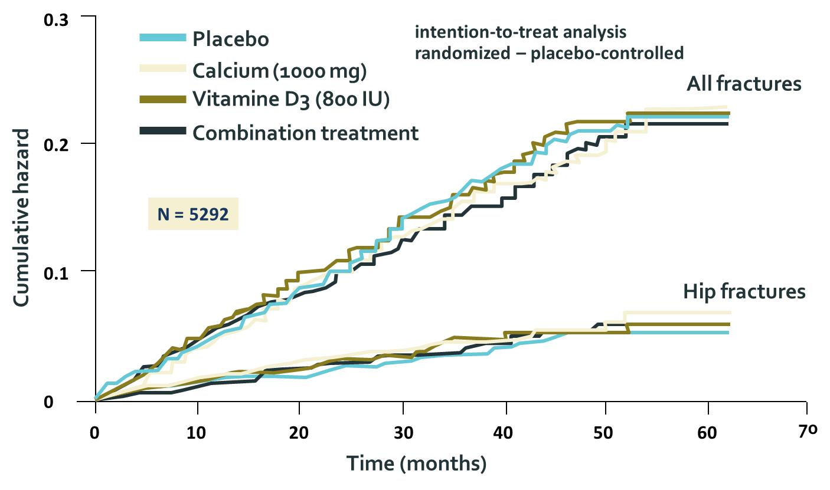
Calcium en vitamine D: nut?
Inname van calcium en vitamine vermindert het risico op breuken INDIEN…
1. Correct gedoseerd
2. Gecombineerd
3. Continue inname
4. Gerichte doelgroepen
Geen significante ↓ bij blinde substitutie
RECORD Trial Group - Lancet 2005;365:1621-1628

Slide 54
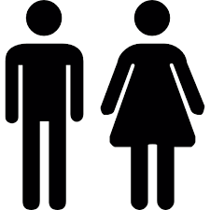
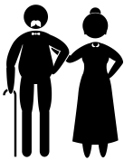
Calcium en vitamine D: aanbeveling
Behoefte ↑ met de leeftijd
♀ > ♂
1000 mg
1200 mg
CALCIUM (elementair)
♂ ≤ 70 jaar
♀ ≤ 50 jaar
♂ > 70 jaar
♀ > 50 jaar
< voeding + evt aangevuld met supplement
VIT D
800 IE/dag, d.m.v. een dagelijkse of wekelijkse inname
RIZIV, Patiëntenfolder: De rol van vitamine D en calcium bij osteoporose en breuken, n.d
Consensusvergadering, R., Het rationeel gebruik van calcium en vitamine D Juryrapport, 2015.
Notes:
RIZIV, Patiëntenfolder: De rol van vitamine D en calcium bij osteoporose en breuken, n.d
De rol van calcium Calcium is een belangrijke bouwstof voor het skelet. Calcium halen we uit de voeding. Zuivelproducten (melk, karnemelk, yoghurt, kaas ...) zijn bekende calciumbronnen. Hoeveel calcium hebben we nodig? De aanbevolen theoretisch ideale hoeveelheid calcium verschilt wat volgens leeftijd en geslacht: vrouwen: 1000 mg/dag tot 50 jaar; daarna 1200 mg/dag mannen: 1000 mg/dag tot 70 jaar; daarna 1200 mg/dag. Dat vrouwen al vanaf 50 jaar hun calciuminname indien nodig iets moeten verhogen en mannen pas vanaf 70 jaar, heeft te maken met het intreden van de menopauze. Inname van vier zuivelproducten per dag levert 1000 à 1200 mg calcium. Bijvoorbeeld een glas melk, twee sneetjes kaas en een kommetje yoghurt. Voor wie zuivel wil of moet mijden, zijn er alternatieven, zoals met calcium verrijkte producten op sojabasis.
Consensusvergadering, R., Het rationeel gebruik van calcium en vitamine D Juryrapport, 2015.
1.1.2.3.3. Wat besluit de jury?
In het kader van osteoporosepreventie en de broosheidsfracturen die ermee gepaard gaan, is de aanbevolen dosis vitamine D 800 IE/dag, d.m.v. een dagelijkse of wekelijkse inname. (Sterke aanbeveling)

Slide 55
Doelstelling
Hoe kan je hier samenwerken
tussen arts en apotheker?
Het belangrijkste doel is het gebruik van geneesmiddelen en supplementen (vitamine D/calcium, bisfosfonaten en denosumab) in de behandeling van osteoporose te verbeteren.

Slide 56
Doelstelling
Casus 2;
Marie (72 jaar) neemt sinds 6 jaar alendronaat omwille van postmenopauzale osteoporose.
Moet ze dit blijven nemen?
Waarop baseren jullie zich?
Het belangrijkste doel is het gebruik van geneesmiddelen en supplementen (vitamine D/calcium, bisfosfonaten en denosumab) in de behandeling van osteoporose te verbeteren.

Slide 57
Bisfosfonaten: … er zijn risico’s aan verbonden
Vaak (1-10%)
Per os: diarree, dyspepsie, buikpijn
IV: infuusreacties (koorts, pijn, artralgie)
Zelden maar ernstig
Slokdarmulcera
Voorkamerfibrillatie
Atypische fracturen vnl femur
Osteonecrose kaak
Malacia bot
Hypocalciëmie
Zoledroninezuur i.v.:↘ nierfunctie tot acute nierinsufficiëntie
Bot- en spierpijn
Farmaka, Geneesmiddele[1] Geneesmiddelen bij osteoporose, 2012.n bij osteoporose, 2012
Notes:
Farmacotherapeutisch kompas
Relatief frequent:
maag-darmklachten: zuurbranden, oesofageale irritatie, oesofagitis, buikpijn, diarree (orale toediening);
griepachtige symptomen, vooral na de eerste toediening (intraveneuze toediening).
Minder frequent (ernstig):
osteonecrose van de kaak;
osteonecrose van de uitwendige gehoorgang;
atypische subtrochantaire en femurschachtfracturen.
Meer informatie
Klachten van het maag-darmkanaal bij orale toediening kunnen met een zorgvuldige inname (inname met ruim water en niet gaan liggen totdat gegeten is) worden beperkt.
Osteonecrose van de kaak wordt het vaakst gezien bij gebruik van hooggedoseerde intraveneuze bisfosfonaten bij patiënten met maligniteiten (geschatte incidentie van 3-10%). Bij lager gedoseerde orale bisfosfonaten bij de behandeling van osteoporose wordt dit beeld ook gezien, maar slechts met een incidentie van rond de 0,1%³. De aandoening ontstaat soms in relatie tot een invasieve tandheelkundige ingreep, maar kan pas maanden na de ingreep ontstaan. Risicofactoren voor osteonecrose van de kaak zijn:
potentie van het middel (zoledroninezuur meest potent, stikstofloze clodroninezuur minst potent), toedieningsweg (meer kans bij i.v. toediening), cumulatieve dosis van botresorptietherapie;
maligniteit, comorbiditeit (bv. anemie, stollingsstoornis, infectie), roken;
gelijktijdig gebruik van immunosuppressiva, zoals corticosteroïden, angiogeneseremmers en cytostatica; radiotherapie van hoofd en hals;
voorgeschiedenis van gebitsaandoening, slechte mondhygiëne, periodontale aandoening, slecht passend kunstgebit, invasieve tandheelkundige ingrepen.
Osteonecrose van de uitwendige gehoorgang is gemeld bij gebruik van bisfosfonaten, vooral bij langdurige behandeling. Mogelijke risicofactoren zijn o.a. gebruik van corticosteroïden, chemotherapie en/of lokale infectie of trauma.
Bij langdurig gebruik van bisfosfonaten zijn atypische subtrochantaire en femurschachtfracturengemeld na minimaal of geen trauma. Deze fracturen treden in veel gevallen bilateraal op. In tegenstelling tot de gebruikelijke heupfracturen kunnen er langdurig vaak beiderzijds optredende prodromale pijnen aan voorafgaan. Slechte genezing van dergelijke fracturen is gemeld.

Slide 58
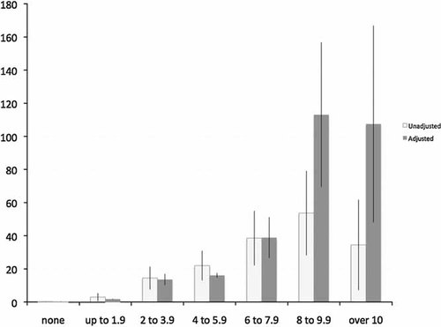
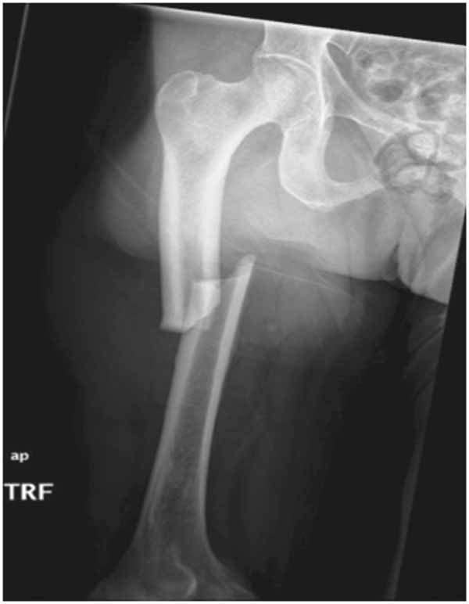
Bisfosfonaten: risico op atypische (femur)fractuur
Duur gebruik BP ↑ => voorkomen atypische fracturen ↑
Atypische femurfracturen ifv behandelingstijd met BP (jaren)
Foto en grafiek : Dell, R.M., Adams, A.L., Greene, D.F., Funahashi, T.T., et al., Incidence of atypical nontraumatic diaphyseal fractures of the femur. J. Bone Miner. Res. 2012, 27, 2544–2550, Nederlandse Vereniging voor Reumatologie, Nederlands Huisartsen Genootschap, Nederlandse Orthopaedische Vereniging, Nederlandse Vereniging voor Heelkunde, O.P., Richtlijn Osteoporose en Fractuurpreventie, 2011
Notes:
Dell, R.M., Adams, A.L., Greene, D.F., Funahashi, T.T., et al., Incidence of atypical nontraumatic diaphyseal fractures of the femur. J. Bone Miner. Res. 2012, 27, 2544–2550
Figure 1Open in figure viewerPowerPoint
Radiograph showing the features of atypical fracture of the femoral shaft, with thickened cortices and transverse pattern.
The incidence of atypical fractures increased with longer duration of use, shown in Table 1and Fig. 4. Fourteen patients with atypical fractures (10% of all observed atypical fracture cases) were seen among the 1,646,302 patients who were not exposed. The age‐adjusted incidence rates for an atypical fracture were 1.78/100,000 persons/year (95% CI, 1.5–2.0) with exposure from 0.1 to 1.9 years, and increased to 113.1/100,000 persons/year (95% CI, 69.3–156.8) with exposure from 8 to 9.9 years.
Shin, J.S., Kim, N.C., Moon, K.H., Clinical features of atypical femur fracture. Osteoporos. Sarcopenia 2016, 2, 244–249
1. Introduction
Typical femoral fractures usually do not occur in the subtrochanteric area and comminuted fracture patterns appear in many cases. Conversely, atypical femoral fractures are relatively more commonly found in the subtrochanteric area with specific features [1]. Atypical femoral fractures are primarily characterized by transverse or exhibit short oblique fracture configurations, non-comminuted fracture patterns, medial spikes, localized periosteal thickening of the lateral cortex, generalized thickening of the femoral cortices, and confer prodromal symptoms such as pain [2], [3], [4] (Fig. 1).
Fig. 1
Download high-res image (442KB)Download full-size image
Fig. 1. Radiographs of the atypical femoral fracture. (A, B) shows atypical femoral fracture in femoral shaft region, and (C) in the subtrochanteric area. The radiographic features of atypical femoral fractures: (1) medial spike; (2) transverse fracture pattern (3) localized periosteal thickening of the lateral cortex; (4) generalized thickening of the femoral cortices.
The American Society for Bone and Mineral Research (ASBMR) task force established major and minor features of atypical femoral fractures and classified them into complete and incomplete categories [5]. Although these criteria are of great help in understanding atypical femoral fractures, some features are still controversial.
The American Society for Bone and Mineral Research Task Force 2013 Revised Case Definition of Atypical Femoral Fractures.
ASBMR: Definition of AFFTo satisfy the case definition of AFF, the fracture must be located along the femoral diaphysis from just distal to the lesser trochanter to just proximal to the supracondylar flare In addition, at least four of five major features must be present; none of the minor features is required, but they have sometimes been associated with these fracturesMajor FeaturesMinimal trauma
Fracture originates laterally and is transverse
Complete fractures may have medial spike; incomplete only involve lateral cortex
Non-comminuted or minimally comminuted
Localized periosteal or endosteal thickening of the lateral cortex (“beaking” or “flaring”)
Minor FeaturesGeneralized increase in cortical thickness of femoral diaphyses
Unilateral or bilateral prodromal symptoms—dull ache in groin or thigh
Bilateral incomplete or complete femoral diaphysis fractures
Delayed fracture healing
ExcludesFractures of the femoral neck
Intertrochanteric fractures with spiral subtrochanteric extension
Periprosthetic fractures
Pathological fractures associated with primary or metastatic bone tumors and miscellaneous bone diseases (e.g. Paget’s disease, fibrous dysplasia)
While bisphosphonate is commonly used to prevent osteoporotic fractures, many researchers have recently reported atypical femoral fractures without trauma or following mild trauma among the patients who have been administered bisphosphonate for extended periods of time [5], [6], [7]. However, it is actually difficult to conduct research on the association between bisphosphonate and an atypical femoral fracture, which occur very infrequently. The direct associations between atypical fractures are still controversial and the definite cause of atypical femoral fractures is unknown.

Slide 59
Herevaluatie
Na hoeveel jaar moet er geherevalueerd worden?
Herevaluatie risico/baten na 5 jaar inname
Nederlandse Vereniging voor Reumatologie, Nederlands Huisartsen Genootschap, Nederlandse Orthopaedische Vereniging, Nederlandse Vereniging voor Heelkunde, O.P., Richtlijn Osteoporose en Fractuurpreventie, 2011
Notes:
Beleid na 5 jaar behandeling met bisfosfonaten
Na een behandeling van 5 jaar wordt de behandeling in principe gestaakt.²⁷⁾ Drie jaar na het staken van de medicatie of eerder als er in de periode na het staken een nieuwe fractuur ontstaat, wordt het stappenplan opnieuw doorlopen. Eerder geconstateerde wervelfracturen voorafgaande aan de behandeling tellen uitsluitend mee als een oude fractuur in de risicoscore.
Bij patiënten die na 5 jaar behandelen nog steeds een hoge dosis glucocorticosteroïd gebruiken (postmenopauzale vrouwen en mannen vanaf 70 jaar die langer dan 3 maanden een dosis glucocorticosteroïden van ≥ 7,5 mg/dag gebruiken of andere leeftijdsgroepen die langer dan 3 maanden een dosis van ≥ 15 mg/dag gebruiken) wordt de behandeling met bisfosfonaten (en vitamine D en eventueel calcium) voortgezet voor een periode van maximaal 10 jaar.
Bij patiënten met een persisterend hoog fractuurrisico kan de behandeling tot een periode van maximaal 10 jaar worden voortgezet. Weeg hierbij de mogelijke afname van het fractuurrisico af tegen het met de behandelduur toenemende risico op zeldzame bijwerkingen zoals osteonecrose, slokdarmcarcinoom en atypische femurschachtfracturen.

Slide 60
Herevaluatie
Wat ga je evalueren en meten?
Botdensitometrie
T-score in femurhals
Evaluatie klinische toestand
Zijn er nieuwe klinische risicofactoren aanwezig?
Is er een nieuwe fractuur geweest?
Is er ernstige secundaire osteoporose
Is er glucocorticoïden gebruik > 7,5mg / dag
Nederlandse Vereniging voor Reumatologie, Nederlands Huisartsen Genootschap, Nederlandse Orthopaedische Vereniging, Nederlandse Vereniging voor Heelkunde, O.P., Richtlijn Osteoporose en Fractuurpreventie, 2011

Slide 61
Screening: DXA
Meest gebruikt onderzoek voor diagnose
Straling bijna nihil
Meet aantal gram hydroxy-apatiet/cm2
Meting T score (verhouding vd meting tov deze bij een jong volwassenen)
Meting Z score (verhouding tov leeftijdsgenoten)
Patient ligt op het toestel (bed)
Duur onderzoek 5-10 minuten
Meting trabeculair (onderrug) en corticaal (heup) bot

Slide 62
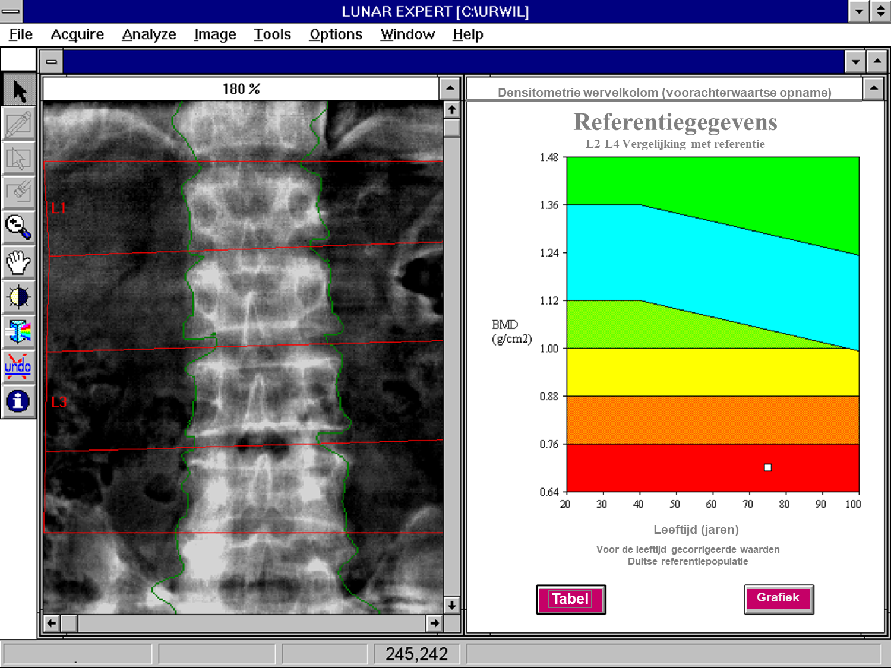
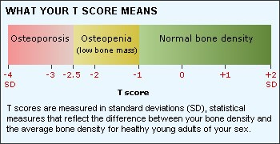
Screening: DXA
Straling bijna nihil
Meet aantal gram hydroxy-apatiet/cm2
Patiënt ligt op het toestel (bed)
Duur onderzoek: 5-10 minuten
Meting trabeculair (onderrug) en corticaal (heup) bot
T-score
Dr. Frank Raeman (ZNA): presentatie osteoporose, 09/2017
Notes:
Govaerts, F., Val- en fractuurpreventie. Huisarts Nu 2015, 44, 254–255
(4) BOTDICHTHEIDSMETING MET DE DXA
De Dual energy X-ray Absorptiometry-techniek (DXA) vormt de gouden standaard.
Bij een DXA-meting wordt de botmineraaldichtheid van de lumbale wervelkolom en heup gemeten; dit wordt uitgedrukt in een T-score, een vergelijking met een piekbotmassa. Bij een T-score van ≤-2,5 wordt gesproken van osteoporose; een T-score tussen -1 en -2,5 wordt osteopenie genoemd. Een T-score ≥-1 wordt als normaal beschouwd.
Het is aangetoond dat een lage botmineraaldichtheid het risico op fracturen verhoogt: globaal gaat een 1 SD lagere botmineraaldichtheid gepaard met een tweemaal hogere fractuurkans.
Een botmeting is heel specifiek (een gedaalde meting wijst op osteoporose), maar niet heel sensitief (een normale botmeting sluit de diagnose van osteoporose niet uit). Zo is het niet ongewoon dat ouderen een botbreuk oplopen door een val en dus aan osteoporose lijden, maar toch een normale botmeting hebben. Een DXA-botmineraaldichtheid kan vals-hoog zijn door bv. lumbale artrose, aortacalcificaties,…
Een systematische screening aan de hand van botdichtheidsmetingen is niet zinvol. Ook voor het systematisch doorverwijzen voor DXA van alle ouderen met een verhoogd valrisico is geen wetenschappelijke evidentie terug te vinden.
Gezondheidszorg, F.K. voor de, Pharmacological prevention of fragility fractures in Belgium KCE reports 159C, n.d.
3.2.1.1 DXA
BMD (g/cm2) is usually measured by dual-energy x-ray absorptiometry (DXA). It is noteworthy that DXA measures only BMD and yields no information on the bone architecture which is also an important determinant of bone strength. To date, no technique allows such measurement in routineh . The ability to predict fractures is expressed as the increase in relative risk of fracture per standard deviation unit decrease in bone mineral measurement, i.e. the gradient of risk. The risk of any fracture increases 1.60-fold for each SD decrease in hip BMD (2.60-fold for hip fracture)37. Thus an individual with a T-score of -3 SD will have a 4-fold (1.603) higher risk of fracture than a reference individual. These figures were confirmed in further good-quality, prospective cohort studies evaluating the performance of DEXA in predicting fractures.

Slide 63
Botdensitometrie the Gold standard for Osteoporosis detection
BMD Thresholds are defined by the WHO as follows:
Normal: T-score > -1.0 SD
Osteopenic: T-score ≥ -1.0 SD < -2.5 SD
Osteoporotic: T-score ≤ -2.5 SD
BUT: A third of osteoporotic fractures occurs in the Osteopenic Zone
50
Fracture rate
Number of fractured women
Osteopenic Zone
40
400
30
300
Fracture rate for 1000 people per year
Number of fractured women
20
200
10
100
0
0
1.0
0.5
0.0
-0.5
-1.0
-1.5
-2.0
-2.5
-3.0
-3.5
Source: Siris et al. Arch Intern Med. 2004; 164:1108-1112 – The NORA cohort

Slide 64
Doelstelling
Welke risicofactoren ken je
allemaal op osteoporose?
Het belangrijkste doel is het gebruik van geneesmiddelen en supplementen (vitamine D/calcium, bisfosfonaten en denosumab) in de behandeling van osteoporose te verbeteren.

Slide 65
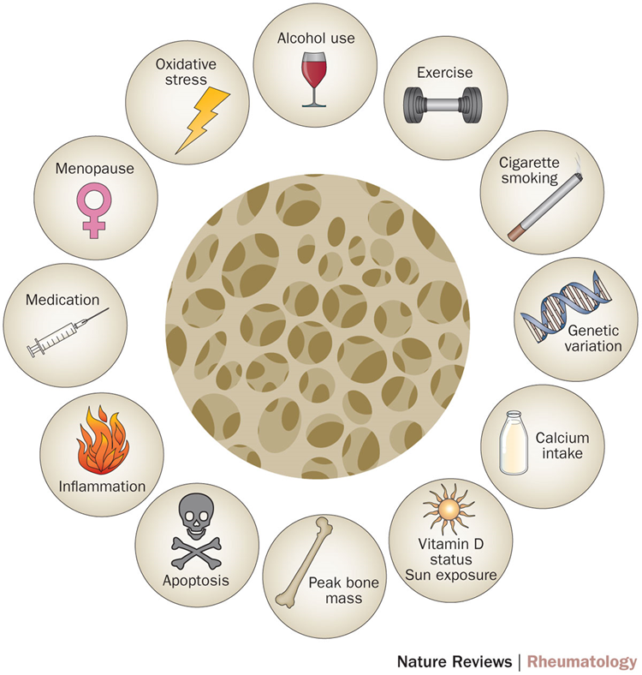
Risicofactoren
Hendrickx, G. et al. (2015) A look behind the scenes: the risk and pathogenesis of primary osteoporosis Nat. Rev. Rheumatol. doi:10.1038/nrrheum.2015.48
Notes:
Verschillende risicofactoren, al dan niet beïnvloedbaar, hebben een direct effect op de biologie van het bot en leiden tot een verminderde botdichtheid. Bovendien hebben verschillende factoren een invloed op het fractuurrisico, ongeacht de lage botmineraaldichtheid (zie Tabel 3). Zelfs als ze niet kunnen worden beïnvloed, is het belangrijk om deze niet-beïnvloedbare risicofactoren te kennen, zodat maatregelen kunnen worden genomen om het verlies aan botmassa te beperken. De beïnvloedbare risicofactoren hebben vaak te maken met een slechte levensstijl. De afname van botdensiteit kan ook een gevolg zijn van bepaalde ziekten of bijwerkingen van bepaalde geneesmiddelen (zie Tabel 4). We spreken dan van secundaire osteoporose.

Slide 66
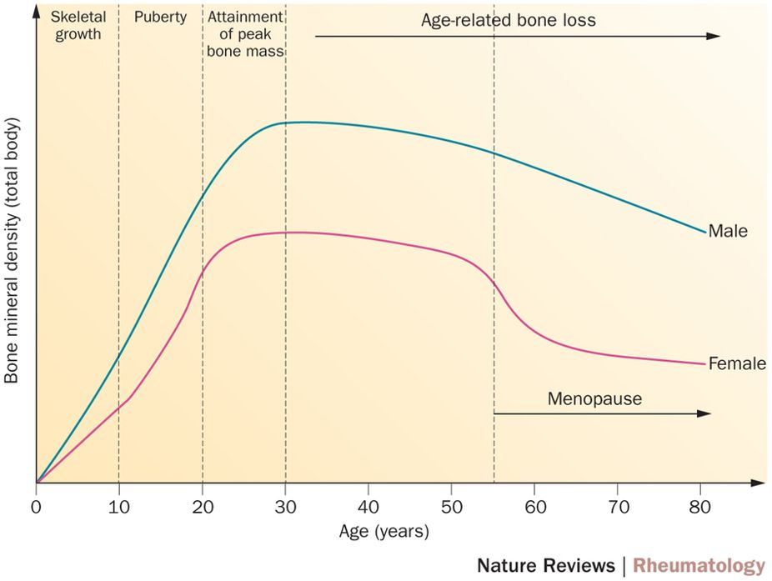
Risicofactoren: piekbotmassa, calcium, vitamine D en beweging
Piekbotmassa ↑
→ kans osteoporose op latere leeftijd ↓
Aanbevelingen HGR rond inname calcium en Vit D ter preventie
Lichaamsbeweging op jonge leeftijd
Hendrickx, G. et al. (2015) A look behind the scenes: the risk and pathogenesis of primary osteoporosis Nat. Rev. Rheumatol. doi:10.1038/nrrheum.2015.48
Notes:
The risk of osteoporotic fracture is strongly dependent on peak bone mass, which is attained at around the age of 25 years (Figure 1). After peak bone mass is reached, BMD remains more or less stable until the age of 55 years, when age-related bone loss starts (Figure 1). The lower an individual's peak bone mass, the higher their risk of having fragile bones later in life.
Duquet, N., Osteoporose: preventie , behandeling en farmaceutische zorg. FTA 2014
De huidige aanbevelingen van de Hoge Gezondheidsraad over de dagelijkse behoefte aan calcium (zie Tabel 5) streven naar het bereiken van een maximale piekbotmassa aan het einde van de adolescentie en het levenslang behouden van zoveel mogelijk botmassa. Lichaamsbeweging in de kinderjaren (0-12 jaar) zorgt voor een maximale piekbotdichtheid tussen 20 en 30 jaar en laat toe om een goede botvoorraad op te bouwen. Op volwassen leeftijd kan dat ervoor zorgen dat het ouderdomsgebonden mineraal botverlies vertraagt en afremt. Bovendien verbetert regelmatige lichaamsbeweging de spierkracht en het evenwicht, waardoor de kans op vallen en breuken verkleint.

Slide 67
Risicofactoren
Hendrickx, G. et al. (2015) A look behind the scenes: the risk and pathogenesis of primary osteoporosis Nat. Rev. Rheumatol. doi:10.1038/nrrheum.2015.48
Notes:
Verschillende risicofactoren, al dan niet beïnvloedbaar, hebben een direct effect op de biologie van het bot en leiden tot een verminderde botdichtheid. Bovendien hebben verschillende factoren een invloed op het fractuurrisico, ongeacht de lage botmineraaldichtheid (zie Tabel 3). Zelfs als ze niet kunnen worden beïnvloed, is het belangrijk om deze niet-beïnvloedbare risicofactoren te kennen, zodat maatregelen kunnen worden genomen om het verlies aan botmassa te beperken. De beïnvloedbare risicofactoren hebben vaak te maken met een slechte levensstijl. De afname van botdensiteit kan ook een gevolg zijn van bepaalde ziekten of bijwerkingen van bepaalde geneesmiddelen (zie Tabel 4). We spreken dan van secundaire osteoporose.

Slide 68
Risicofactoren: geslachtshormonen
Verklaring BMD ♂ > ♀
Periostale botaanmaak wordt gestimuleerd door androgeen en onderdrukt door oestrogeen
---------
Verklaring ↓ BMD na menopauze
--------
Verhoogde remodelling snelheid: Levensduur osteoclasten > osteoblasten
→ Onevenwicht tussen botresorptie en vorming → verlies botmassa
Hendrickx, G. et al. (2015) A look behind the scenes: the risk and pathogenesis of primary osteoporosis Nat. Rev. Rheumatol. doi:10.1038/nrrheum.2015.48
Manolagas, S.C., O’Brien, C.A., Almeida, M., The role of estrogen and androgen receptors in bone health and disease. Nat. Rev. Endocrinol. 2013, 9, 699–712
Notes:
Hendrickx, G. et al. (2015) A look behind the scenes: the risk and pathogenesis of primary osteoporosis Nat. Rev. Rheumatol. doi:10.1038/nrrheum.2015.48
Sex steroids have an indispensable role in bone growth, the attainment of peak bone mass during the first three decades of life, and skeletal homeostasis during adult- hood.38
Moreover, differences in androgen and oestro- gen levels in boys and girls contribute to sex-related differences in bone size and strength. Periosteal bone formation is restrained by oestrogens and stimulated by andro gens, resulting in bigger and stronger bones in male than in female individuals.39 Furthermore, these differences in early bone growth and peak bone mass help to explain why osteoporosis is more prevalent in women than in men.
Androgens and oestrogens also modulate bone homeo stasis differently during adulthood. Mouse models of cell-specific deletion of ERα and AR (the oestrogen and androgen receptors, respectively), together with studies of hormone-replacement therapy in postmeno- pausal women, have identified dissimilar actions of both androgens and oestrogens on different bone cell types.38 The effects of oestrogens in women both promote resorp- tion of trabecular bone (via direct effects on osteoclasts) and attenuate resorption of cortical bone (via indirect effects on osteoblast progenitors through a non-nucleus- initiated mechanism), resulting in an overall increase in bone turnover.40,41 Androgens in men, by contrast, exert protective effects on trabecular bone through osteo- blasts and osteocytes, but not through osteoclasts.42–44 In addition to the antiapoptotic effects of oestrogens on osteocytes mentioned above,32–34 antiapoptotic effects on osteoblasts have been widely reported.32,34,45–48
Overall, sex steroids are of major importance for maintaining the balance between bone formation and resorp- tion and for slowing down the rate of bone turn over.49 In later life, the decline in sex steroid levels contributes to bone fragility and osteoporotic fractures in both men and women (Figure 1).14,50 In women, the effects of sex- steroid deficiency cause an accelerated decline in BMD in the early postmenopausal period owing to an imbal- ance between resorption and formation of bone, which is attributable to a prolonged lifespan of osteoclasts and decreased lifespan of osteoblasts and osteocytes.14,49 After this initial drop in BMD, however, the subsequent rates of bone loss are similar in men and women.38 In both sexes, age-related bone loss is characterized by decreased remodelling in the trabecular compartment and increased remodelling in the cortical compartment, which result in increased cortical porosity.51–53 These dis-parate effects in different bone types could be explained by the fact that oestrogens regulate trabecular and cor- tical bone through different cell types, as previously mentioned; these two bone types, therefore, respond differently to the agerelated decline in oe strogen levels.38
Finally, sex steroids have antiosteoporotic effects through their ability to protect against excessive oxi- dative stress (Figure 2).14,54 In 5-month-old gonadectomized female and male mice, which show the same increases in ROS levels and p53 and p66Shc activity that are observed with advancing age, this increase in oxi- dative stress levels could be reversed by replacement of life span.59 This ribosomal protein limits excessive activation of macro autophagy under nutrient-deprived conditions, suggesting that Rps6kb1–/– mice are less prone than wild-type mice to the age-related decline in macroautophagy.59,60 Furthermore, observations in mice with targeted deletion of other macroautophagy-related genes (Atg7, Atg5 and Rb1cc1) in osteoclasts, osteoblasts and osteocytes have reinforced the notion that macro- autophagy in all three of these cell types is essential for bone homeostasis.61–63
The role of estrogen and androgen receptors in bone health and disease (Stavros C. Manolagas,# Charles A. O’Brien,# and Maria Almeida^{#)}
Estrogens and androgens exert potent influences on the size and shape of the skeleton during growth. In addition, these hormones contribute to skeletal homeostasis during adulthood. The decline in estrogen levels associated with menopause causes bone loss in women,^{1,2} which occurs in both the trabecular (also known as cancellous) and the cortical bone compartments. Post-menopausal bone loss is associated with a high bone remodelling rate, as indicated by increased numbers of both osteoclasts and osteoblasts (Box 1, Figure 1).³ Although osteoblast numbers are also elevated, in part owing to the coupling of bone formation to bone resorption, the increase in bone formation is not sufficient to replace the bone matrix removed by osteoclasts, which results in net bone loss. Low androgen levels cause bone loss in men and are associated with increased bone remodelling.^{4,5} However, some of the bone loss caused by androgen deficiency is due to reduced levels of estrogen, which is derived from aromatization of testos terone.⁶ Receptor activator of nuclear factor κB ligand (RANKL, also known as tumour necrosis factor ligand superfamily member 11) is essential for the generation, survival and function of osteoclasts, and thereby for bone resorption. Thus, RANKL is also implicated in the increased bone resorption associated with deficiency of sex steroid hormones.^{7,8} Importantly, all major characteristics of bone loss associated with sex-steroid deficiency in humans can be mimicked in mice by gonadectomy.⁹⁻¹¹

Slide 69
Risicofactoren: geslachtshormonen
Incidentie osteoporose vrouwen > mannen
Hoeveel % van de bevolking > 50 jaar wordt getroffen door osteoporose?
~20%
~35%
Duquet, N., Osteoporose: preventie , behandeling en farmaceutische zorg. FTA 2014 Dr. Frank Raeman (ZNA): presentatie osteoporose, 09/2017

Slide 70
Risicofactoren
Hendrickx, G. et al. (2015) A look behind the scenes: the risk and pathogenesis of primary osteoporosis Nat. Rev. Rheumatol. doi:10.1038/nrrheum.2015.48
Notes:
Verschillende risicofactoren, al dan niet beïnvloedbaar, hebben een direct effect op de biologie van het bot en leiden tot een verminderde botdichtheid. Bovendien hebben verschillende factoren een invloed op het fractuurrisico, ongeacht de lage botmineraaldichtheid (zie Tabel 3). Zelfs als ze niet kunnen worden beïnvloed, is het belangrijk om deze niet-beïnvloedbare risicofactoren te kennen, zodat maatregelen kunnen worden genomen om het verlies aan botmassa te beperken. De beïnvloedbare risicofactoren hebben vaak te maken met een slechte levensstijl. De afname van botdensiteit kan ook een gevolg zijn van bepaalde ziekten of bijwerkingen van bepaalde geneesmiddelen (zie Tabel 4). We spreken dan van secundaire osteoporose.

Slide 71
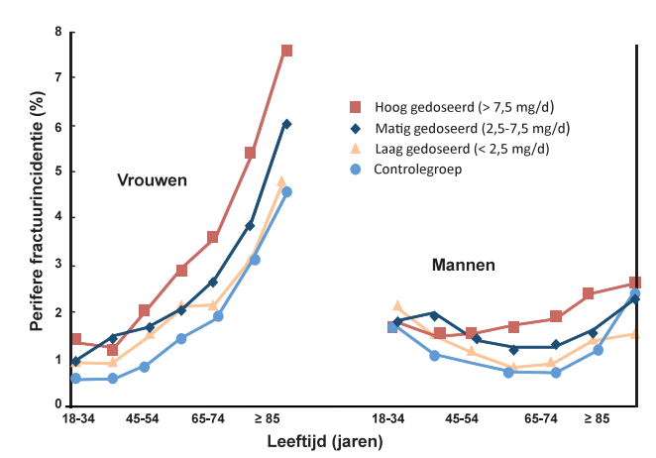
Risicofactoren: medicatie
Geneesmiddelen geassocieerd met een verhoogd risico op osteoporose
Glucocorticoïden
Te hoge dosissen schildklierhormoon
Langdurige heparinebehandeling
Ciclosporine
Anti-epileptica (carbamazepine, fenytoïne, phenobarbital)
Agonisten van LH-RH
Cytotoxica
Anti-aromatasen
Glitazonen
Antacida (aluminium, protonpompremmers)
7,5 mg prednisolone
> 3maand
Dosisgebonden toename in breuken
Duquet, N., Osteoporose: preventie , behandeling en farmaceutische zorg. FTA 2014
Grafiek: S. BOONEN, F. LUYTEN, D. VANDERSCHUEREN, E. GIELEN, H. BORGHS, S.G., Medische preventie van osteoporotische breuken bij patiënten behandeld met glucocorticoïden. Tijdschr. voor Geneeskd. 2012, 68.
Notes:
Duquet, N., Osteoporose: preventie , behandeling en farmaceutische zorg. FTA 2014
De door gebruik van corticosteroïden geïnduceerde osteoporose berust op drie factoren: vergrote eiwitkatabolie (verdwijnen van botmatrix), remming van de osteoblastenactiviteit en beïnvloeding van de calciumresorptie in de darm (waarschijnlijk door verminderde gevoeligheid voor calciferolmetabolieten). [7]
Glucocorticoïd-geïnduceerde osteoporose is de belangrijkste vorm van secundaire osteoporose omwille van het wijdverbreid gebruik van deze middelen. Een veilige dosis corticosteroïden, d.w.z. waarbij geen belangrijk botverlies optreedt, is nooit aangetoond. De richtlijnen bevelen aan doses lager dan 7,5 mg prednisolon (of equivalent) te gebruiken, maar zelfs met lagere doses werd een toegenomen fractuurrisico aangetoond [8,9]. Van zodra er een inname is die overeenkomt met 7.5 mg prednisolone per dag gedurende meer dan 3 maand, is er substantieel botverlies [10].
Wat inhalatiecorticosteroïden betreft, is er geen consensus over een veilige dosis. Hoewel inhalatiecorticosteroïden een effect hebben op BMD, is dit effect niet consistent en is het onduidelijk wat de betekenis is naar fractuurrisico toe. In retrospectief onderzoek bleken inhalatiecorticosteroïden mogelijk geassocieerd met een gestegen fractuurrisico [8,9].
Grafiek: S. BOONEN, F. LUYTEN, D. VANDERSCHUEREN, E. GIELEN, H. BORGHS, S.G., Medische preventie van osteoporotische breuken bij patiënten behandeld met glucocorticoïden. Tijdschr. voor Geneeskd. 2012, 68.
Fig. 3: Glucocorticoïden verhogen de kans op osteoporotische breuken sterk en die toename is dosisgebonden: hoe hoger de cumulatieve blootstelling, hoe meer kans op fracturen (18). Zowel wervelinzakkingen als perifere breuken (zoals hier weergegeven) kunnen worden uitgelokt door glucocorticoïdbehandeling.

Slide 72
Risicofactoren
Hendrickx, G. et al. (2015) A look behind the scenes: the risk and pathogenesis of primary osteoporosis Nat. Rev. Rheumatol. doi:10.1038/nrrheum.2015.48
Notes:
Verschillende risicofactoren, al dan niet beïnvloedbaar, hebben een direct effect op de biologie van het bot en leiden tot een verminderde botdichtheid. Bovendien hebben verschillende factoren een invloed op het fractuurrisico, ongeacht de lage botmineraaldichtheid (zie Tabel 3). Zelfs als ze niet kunnen worden beïnvloed, is het belangrijk om deze niet-beïnvloedbare risicofactoren te kennen, zodat maatregelen kunnen worden genomen om het verlies aan botmassa te beperken. De beïnvloedbare risicofactoren hebben vaak te maken met een slechte levensstijl. De afname van botdensiteit kan ook een gevolg zijn van bepaalde ziekten of bijwerkingen van bepaalde geneesmiddelen (zie Tabel 4). We spreken dan van secundaire osteoporose.

Slide 73
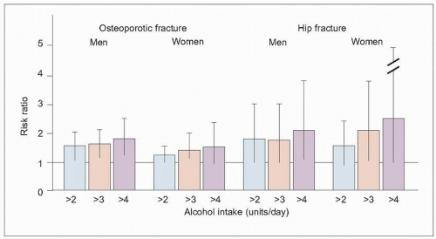
Risicofactoren: alcohol en roken
≤
/ dag
Geen significante ↑ risico
Inhibitie aanmaak bot
≥
/ dag
Hoe hoger de inname, hoe hoger invloed op botmetabolisme
Toename botresorptie
Hendrickx, G. et al. (2015) A look behind the scenes: the risk and pathogenesis of primary osteoporosis Nat. Rev. Rheumatol. doi:10.1038/nrrheum.2015.48
Gezondheidszorg, F.K. voor de, Pharmacological prevention of fragility fractures in Belgium KCE reports 159C, n.d.
Grafiek: Kanis, J.A., Johansson, H., Johnell, O., Oden, A., et al., Alcohol intake as a risk factor for fracture. Osteoporos. Int. 2005, 16, 737–742.
Notes:
ALCOHOL
Hendrickx, G. et al. (2015) A look behind the scenes: the risk and pathogenesis of primary osteoporosis Nat. Rev. Rheumatol. doi:10.1038/nrrheum.2015.48
The effect of alcohol consumption on bone metabolism, and consequently on bone tissue, depends on the quantity consumed (Figure 3).86,87
Chronic, excessive intake of alcohol is associated with a decrease in BMD and bone mineral content, resulting in an increased susceptibility to fractures. These features are the result of both direct and indirect effects of alcohol on bone metabolism.87–89
Furthermore, excessive alcohol intake can result in inhibition of bone formation, as well as increased bone resorption, via several mechanisms.87 How ever, despite the adverse effects of high alcohol con- sumption on bone, other evidence suggests that moderate alcohol consumption is beneficial for bone.86,87
Gezondheidszorg, F.K. voor de, Pharmacological prevention of fragility fractures in Belgium KCE reports 159C, n.d.
5. Alcohol intake
No significant increase in risk was observed at intakes of 2 units or less daily. Above this threshold, alcohol intake was associated with an increased risk of any fracture (risk ratio [RR]=1.23; 95% CI, 1.06–1.43), any osteoporotic fracture (RR=1.38; 95% CI, 1.16–1.65), or hip fracture (RR=1.68; 95% CI, 1.19–2.36) 162. There was no significant interaction with age, BMD, or time since baseline assessment. Risk ratios were moderately but not significantly higher in men than in women, and there was no evidence for a different threshold for effect by gender. The mechanism for the BMD-independent increase in risk could not be determined from this study, but might be due in part to coexisting morbidity that in turn increases the risk of falls or interferes with the protective response to injury 162. With regard to BMD there are several mechanisms whereby alcohol might adversely affect fracture risk. Alcohol is shown to have direct effects on osteoblasts including those derived from man. Alcohol also increases the endogenous secretion of calcitonin. In addition, heavy drinkers may have poor nutrition with respect to calcium, vitamin D, or protein 162. One weakness of the study was the self-reported alcohol intake, i.e. information bias cannot be ruled out.
Grafiek: Kanis, J.A., Johansson, H., Johnell, O., Oden, A., et al., Alcohol intake as a risk factor for fracture. Osteoporos. Int. 2005, 16, 737–742.
Alcohol
Alcohol affects bone metabolism, whether acute or chronic consumption, moderate or excessive. Chronic alcohol abuse is associated with osteoporosis and fracture, and is a common cause of secondary osteoporosis in men. An increase in osteoporotic (RR 1.38, 95% CI 1.16-1.65) and hip fractures (RR 1.68, 95% CI 1.19-2.336) was found in an analysis of several large population studies²⁵. The risk of fracture increases with alcohol intake above a threshold of 2 units daily in both men and women in a study of three prospective cohorts of 5,939 men and 11,032 women in total, followed for a total of over 75,000 person-years²⁵ (4.5). The effect was nonlinear and seen above an intake of 3 units daily in both men and women.
The effect of chronic heavy drinking on the skeleton during adolescence and young adulthood is particularly harmful leading to future osteoporosis (see 2.42). The effect is increased because of other frequently coexistent lifestyle risk factors such as smoking, poor diet, and lack of physical activity. People who drink alcohol are more likely to smoke than nondrinkers, and smokers are much more likely to drink than nonsmokers. Eating disorders are common in women who abuse alcohol. The risk of fracture may relate to an increased risk of falls with greater physical impact, in addition to reduced BMD. Moderate alcohol consumption, in contrast, may not be harmful²⁵,²⁶ and may even be beneficial with increased bone density, but it does not seem to reduce fracture risk. There is little evidence as to the effect of reducing alcohol intake; in the Framingham Study²⁷ there was no effect on fracture risk of changing from a past heavy to a present light alcohol intake, but avoidance of excess is recommended (which has additional health benefits).

Slide 74
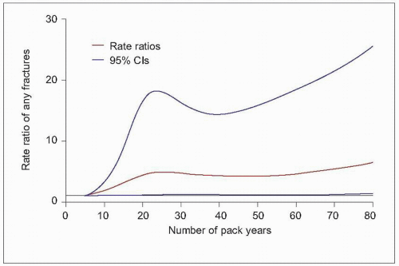
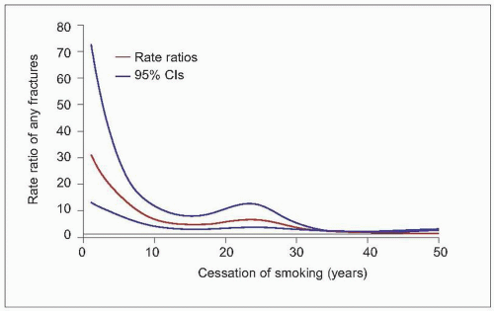
Risicofactoren: alcohol en roken
Vergelijkende studies
Associatie tussen roken en daling botdensiteit
Mechanisme ongekend
Studie mannen, >50jaar, 27 jaar opgevolgd
Verhoogd risico blijft tot wel 30 jaar na rookstop bij mannen
Hendrickx, G. et al. (2015) A look behind the scenes: the risk and pathogenesis of primary osteoporosis Nat. Rev. Rheumatol. doi:10.1038/nrrheum.2015.48
Gezondheidszorg, F.K. voor de, Pharmacological prevention of fragility fractures in Belgium KCE reports 159C, n.d.
Grafiek: Olofsson, H., Byberg, L., Mohsen, R., Melhus, H., et al., Smoking and the Risk of Fracture in Older Men. J. Bone Miner. Res. 2005, 20, 1208–1215
Notes:
ROKEN
Hendrickx, G. et al. (2015) A look behind the scenes: the risk and pathogenesis of primary osteoporosis Nat. Rev. Rheumatol. doi:10.1038/nrrheum.2015.48
Several studies comparing smokers and nonsmokers showed a clear association between cigarette smoking and a dose-dependent deficit in BMD at several sites (Figure 3).90–92 The mechanisms underlying this bone loss are not yet clear, mainly because smoking affects many tissues and regulatory pathways, such that the effects seen on on bone are probably a combination of many direct and indirect actions. Regardless of this uncertainty, smoking cessation is strongly recommended in individuals at risk of osteoporosis, as its deleterious effects on bone are at least partially reversible.92
Gezondheidszorg, F.K. voor de, Pharmacological prevention of fragility fractures in Belgium KCE reports 159C, n.d.
4. Current smoking
A history of smoking carried a modest but significant risk for future fractures. The risk of subsequent fractures was greater in the case of hip fracture than for all fractures, and intermediate for osteoporotic fractures. Risk ratios for hip fracture tended to decrease with age. In contrast, risk ratios for osteoporotic fractures (which included hip fractures) increased with age. After adjustment for BMD, for any fracture overall or osteoporotic fracture specifically, the associations between smoking and fracture were no longer significant in women. In men, the effect was less marked or not apparent. In men and women together, low BMD accounted for the minority of the risk associated with current smoking. For fractures overall, 45% of the risk was explained by BMD, whereas for osteoporotic fracture alone it was 40% and for hip fracture, only 23% 161. The strength of the association was lower than for ever-smokers (except for hip fractures), consistent with the view that the effect of smoking appears to wane slowly after a person stops smoking. There was no significant difference in risk ratio between men and women, no difference when adjusted for BMD (results adjusted for BMD were no reported by the authors). No dose-effect was investigated due to differences in data collection between cohorts. The association between smoking and fractures may result, in part, from lower levels of physical activity or from co-existing morbidity, which might in turn increase the risk of falls or impair protective responses to injury. It is also possible that smoking-induced changes in the microarchitecture of cancellous bone would weaken the resistance to mechanical force out of proportion to any effect on BMD.
Olofsson, H., Byberg, L., Mohsen, R., Melhus, H., et al., Smoking and the Risk of Fracture in Older Men. J. Bone Miner. Res. 2005, 20, 1208–1215
(https://musculoskeletalkey.com/management-of-osteoporosis/)
Smoking carries a moderate and dose-dependent risk for osteoporosis and fracture¹⁸,¹⁹,²⁰. In a longitudinal populationbased cohort study of men first enrolled at 50 years and followed for 27 years, the risk of any fracture increased linearly with smoking up to about 25 pack-years. At higher rates of consumption there was no further substantial increase in fracture risk per pack-year (4.3)²¹. Reduced bone mass has been shown in different populations around the globe²² at all sites, most marked at the hip²³. This will increase the risk of fracture; it is estimated that smoking increases the lifetime risk of hip fracture by 31% in women and 40% in men²³. The increased risk of fracture has been demonstrated at all sites in both men and women, and is greatest for hip fracture, with estimates of a relative risk of 1.84 (95% CI 1.52-2.22). This increased risk is not only explained by effects on bone density and body mass index (BMI)²⁰. Past smokers are at intermediate risk¹⁹ and it would, therefore, appear that stopping smoking will reduce the risk of osteoporosis and fracture. However, the benefit may not be seen for 10 years in women²⁴ but could be up to 30 years in men²¹ (4.4).

Slide 75
Risicofactoren
Hendrickx, G. et al. (2015) A look behind the scenes: the risk and pathogenesis of primary osteoporosis Nat. Rev. Rheumatol. doi:10.1038/nrrheum.2015.48
Notes:
Verschillende risicofactoren, al dan niet beïnvloedbaar, hebben een direct effect op de biologie van het bot en leiden tot een verminderde botdichtheid. Bovendien hebben verschillende factoren een invloed op het fractuurrisico, ongeacht de lage botmineraaldichtheid (zie Tabel 3). Zelfs als ze niet kunnen worden beïnvloed, is het belangrijk om deze niet-beïnvloedbare risicofactoren te kennen, zodat maatregelen kunnen worden genomen om het verlies aan botmassa te beperken. De beïnvloedbare risicofactoren hebben vaak te maken met een slechte levensstijl. De afname van botdensiteit kan ook een gevolg zijn van bepaalde ziekten of bijwerkingen van bepaalde geneesmiddelen (zie Tabel 4). We spreken dan van secundaire osteoporose.

Slide 76
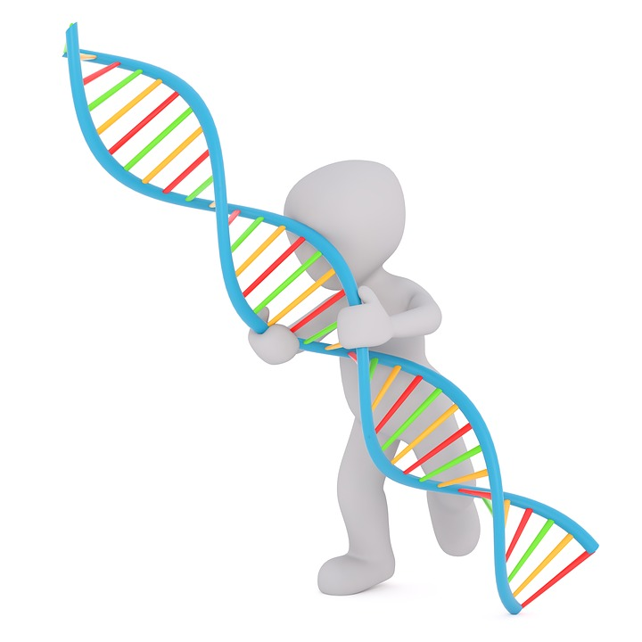
Risicofactoren: familiale voorgeschiedenis
Monogenetische aandoeningen
Meestal ontdekt op jonge leeftijd
Vb. osteogenesis imperfecta, juvenile osteoporosis
Mulitfactoriële genetische voorbeschiktheid
BMD
Breuken
50-85% van de variantie in BMD wordt genetisch bepaald
Erfelijkheid van breuken is 25-35% (< BMD)
Hendrickx, G. et al. (2015) A look behind the scenes: the risk and pathogenesis of primary osteoporosis Nat. Rev. Rheumatol. doi:10.1038/nrrheum.2015.48
Notes:
Hendrickx, G. et al. (2015) A look behind the scenes: the risk and pathogenesis of primary osteoporosis Nat. Rev. Rheumatol. doi:10.1038/nrrheum.2015.48
Heritable risk factors In polygenic osteoporosis, which is the most common type, the heritable component is defined by a large number of single nucleotide polymorphisms (SNPs), each with small effect sizes, and by epigenetic factors. However, osteo porosis can also be caused by a single mutation in one gene. Monogenic conditions associated with reduced bone mass have a low prevalence and are mostly detected in childhood or adolescence. Study- ing the genetic cause of these rare Mendelian dis orders has been a valuable strategy resulting in the identifi- cation of genetic determinants that also contribute to multifactorial osteoporosis
Monogenic conditions causing decreased BMD
The group of monogenic disorders linked to decreased BMD and increased fracture risk can be subdivided according to the specific genetic cause and the presence or absence of additional symptoms. Here, we discuss the genetic causes of osteogenesis imperfecta, juvenile osteoporosis, and some other syndromes characterized by osteoporosis.
Genetics of multifactorial osteoporosis
Although bone fracture is the most important clinical outcome in patients with multifactorial osteoporosis, at this moment BMD measurements serve as the most widely used method to diagnose osteoporosis (as low BMD is an important predictor of fracture). Several twin and family studies have shown that 50–85% of the vari- ance in BMD is genetically determined.119
Heritability of fractures is 25–35%, however—substantially lower than that of BMD, which indicates that fracture is partially independent of BMD. Furthermore, a large number of individuals with osteoporotic fractures do not have osteoporosis according to BMD criteria.120 These observations confirm that, besides BMD, addi- tional parameters such as bone geo metry, bone quality and mus cle strength are important in determining the risk of os teoporotic fractures.1
Gezondheidszorg, F.K. voor de, Pharmacological prevention of fragility fractures in Belgium KCE reports 159C, n.d.
A parental history of fracture is associated with a modest but significantly increased risk of any fracture independently of BMD 159. For a family history of any fracture, the increase in risk of an osteoporotic fracture was of borderline significance in the entire cohort but consistently significant up to the age of 75 years (see Table 5). For hip fracture outcome, the association was stronger and, as expected, was significant up to the age of 80 years. A parental history of hip fracture provided a stronger risk indicator, but was significant only in women. The mechanism for the BMD-independent increase in risk may be related to important skeletally related factors such as size and shape of bone or the microarchitecture of trabecular elements in cancellous bone. But it may not be entirely due to skeletal factors, at least as captured by the measurement of BMD. A family history may act, for example, as a surrogate for falls. The frequency of falling is less in black people than amongst white, as is the risk of fracture, which might indicate an important genetic factor related to falls. Height does not affect the relationship between family history and fracture outcome 159.

Slide 77
Klinische toestand Marie
Botdensitometrie
T-score in femurhals – 2,4
Evaluatie klinische toestand
Zijn er nieuwe klinische risicofactoren aanwezig? NEEN
Is er een nieuwe factuur geweest? NEEN
Is er ernstige secundaire osteoporose NEEN
Is er glucocorticoïden gebruik > 7,5mg / dag NEEN
Nederlandse Vereniging voor Reumatologie, Nederlands Huisartsen Genootschap, Nederlandse Orthopaedische Vereniging, Nederlandse Vereniging voor Heelkunde, O.P., Richtlijn Osteoporose en Fractuurpreventie, 2011

Slide 78
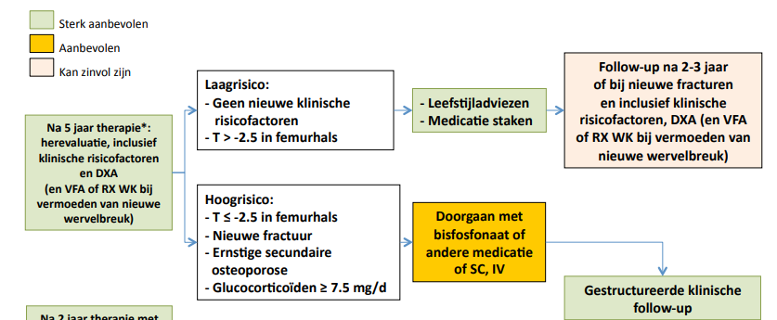
Bisfosfonaten: risico /baten → drug holiday
Nederlandse Vereniging voor Reumatologie, Nederlands Huisartsen Genootschap, Nederlandse Orthopaedische Vereniging, Nederlandse Vereniging voor Heelkunde, O.P., Richtlijn Osteoporose en Fractuurpreventie, 2011
Notes:
NHG-Standaard Fractuurpreventie
Beleid na 5 jaar behandeling met bisfosfonaten
Na een behandeling van 5 jaar wordt de behandeling in principe gestaakt.²⁷⁾ Drie jaar na het staken van de medicatie of eerder als er in de periode na het staken een nieuwe fractuur ontstaat, wordt het stappenplan opnieuw doorlopen. Eerder geconstateerde wervelfracturen voorafgaande aan de behandeling tellen uitsluitend mee als een oude fractuur in de risicoscore.
Bij patiënten die na 5 jaar behandelen nog steeds een hoge dosis glucocorticosteroïd gebruiken (postmenopauzale vrouwen en mannen vanaf 70 jaar die langer dan 3 maanden een dosis glucocorticosteroïden van ≥ 7,5 mg/dag gebruiken of andere leeftijdsgroepen die langer dan 3 maanden een dosis van ≥ 15 mg/dag gebruiken) wordt de behandeling met bisfosfonaten (en vitamine D en eventueel calcium) voortgezet voor een periode van maximaal 10 jaar.
Bij patiënten met een persisterend hoog fractuurrisico kan de behandeling tot een periode van maximaal 10 jaar worden voortgezet. Weeg hierbij de mogelijke afname van het fractuurrisico af tegen het met de behandelduur toenemende risico op zeldzame bijwerkingen zoals osteonecrose, slokdarmcarcinoom en atypische femurschachtfracturen.
Noot 27: Optimale behandelduur bisfosfonaten
Onderzoeken naar de meest effectieve behandelduur met bisfosfonaten zijn niet bekend. In de CBO-consensus worden 3 onderzoeken vermeld waarin de effecten van bisfosfonaten gedurende een langere periode dan 5 jaar zijn onderzocht [CBO 2011]. In een gerandomiseerd en geblindeerd onderzoek (n = 164) waarin het effect van risedroninezuur wordt onderzocht blijkt dat na 7 jaar behandelen de wervelfractuurincidentie verlaagd is gebleven op het niveau van de start van de behandeling [Mellstrom 2004]. De Fracture Intervention Trial Long-Term Extension (FLEX) (n = 1099) laat zien dat bij patiënten, die na 5 jaar behandeling met alendroninezuur geen osteoporose hadden (T-score > −2,0) geen verdere fractuurreductie kon worden aangetoond na nogmaals 5 jaar behandelen met alendroninezuur. Bij patiënten, die na 5 jaar behandeling met alendroninezuur nog steeds osteoporose hadden (T-score ≤ −2,5), was de incidentie van klinische wervelfracturen na nogmaals 5 jaar behandelen verder verminderd. De groep die na 5 jaar verder behandeld werd met alendroninezuur liet na 8,6 jaar een verdere toename zien van de BMD vergeleken met de groep die verder behandeld werd met calcium of placebo (2,0% verschil in toename van de BMD van de heup; 95%-BI 1,6 tot 2,5% en 2,5% verschil toename van de BMD van de wervelkolom: 95%-BI 1,9 tot 3,1%) [Black 2000, Ensrud 2004, Roschger 2010]. In de review van Watts et al. wordt aangeraden om na 5 tot 10 jaar behandelen met bisfosfonaten (tijdelijk) te stoppen met de medicatie omdat bisfosfonaten accumuleren in het skelet en mogelijk gedurende een periode tot 2 jaar het fractuurrisico reduceren na het stoppen [Watts 2010]. Hierbij wordt onderscheid gemaakt tussen verschillende patiëntengroepen. Patiënten met een gemiddeld risico kunnen na 5 jaar stoppen met de behandeling en pas weer starten met de medicatie als de BMD niet meer stabiel blijft of als er een fractuur optreedt. Patiënten met een hoog risico kunnen 10 jaar behandeld worden en daarna 1 à 2 jaar stoppen met de behandeling. Data van behandeling gedurende een periode van 10 jaar met alendronaat en 8 jaar met risedroninezuur laten zien dat deze behandelingen goed getolereerd worden en veilig zijn. De auteurs van dit artikel geven aan dat deze patiënten eventueel op een andere therapie, die niet bestaat uit bisfosfonaten, kunnen overstappen tijdens deze rustpauze van 1 à 2 jaar [Watts 2010]. De CBO-consensus adviseert om na 5 jaar behandeling het fractuurrisico te herevalueren (DXA, VFA en klinische risicofactoren). Bij de hoogrisicogroep kan de behandeling worden voortgezet; in andere gevallen kan de behandeling worden gestaakt [CBO 2011].
Overwegingen: er zijn geen onderzoeken bekend naar de meest effectieve behandelduur met bisfosfonaten en naar de bijwerkingen van bisfosfonaten op de lange termijn. Er is geen onderzoek gevonden naar het effect van langer dan 5 jaar behandelen met bisfosfonaten op het optreden van niet-wervelfracturen. Uit post-hoc-analysen blijkt dat het fractuurrisico na 5 jaar bepalend is voor de te verwachte effectiviteit van een vervolgbehandeling met bisfosfonaten na 5 jaar (verdere vermindering van het fractuurrisico bij de hoogrisicogroep en geen verdere vermindering bij patiënten zonder osteoporose). Uit de post-hoc-analyses van de onderzoeken zijn geen nadelige effecten naar voren gekomen.
Conclusie: er is geen bewijs voor een meest effectieve behandelduur met bisfosfonaten. De werkgroep adviseert om na 5 jaar behandeling met bisfosfonaten deze behandeling te stoppen en het fractuurrisico na 3 jaar opnieuw te evalueren aan de hand van het algoritme (fractuurgeschiedenis gedurende de behandelperiode, DXA, VFA en risicofactoren). Doorgaan met de behandeling kan worden overwogen als het aannemelijk is dat het fractuurrisico aan het eind van de behandeling nog steeds erg hoog is, bijvoorbeeld als er aan het einde van de behandeling nieuwe fracturen zijn opgetreden, of als de botmineraaldichtheid aan het begin van de behandeling opvallend laag was (T-score ≤ −3,5) en therapieontrouw is uitgesloten. In lijn met de CBO-consensus adviseert de werkgroep dan eerst de DXA en VFA te herhalen en uitsluitend bij patiënten met een hoog fractuurrisico volgens het algoritme de behandeling met een periode van maximaal 5 jaar te verlengen. Gezien de mogelijke associatie van de behandelduur met de kans op slokdarmcarcinoom, kaakbotnecrose en het optreden van atypische femurschachtfracturen wordt geadviseerd om in het algemeen terughoudend te zijn met de verlenging van de behandeling.

Slide 79
Levensstijladviezen
DOEL: Ingrijpen op risicofactoren die je kan beïnvloeden
Lichaamsbeweging | Gewichtsdragende oefeningen, wandelen, aerobics, weerstandstraining
Calciumrijke voeding | 1000 – 1200 mg/d
Blootstelling aan zonlicht | In open lucht, minimum 15 minuten per dag, minimum handen en gezicht onbedekt
Rookstop
Beperking alcoholgebruik
Valpreventie
Farmaka, Geneesmiddele[1] Geneesmiddelen bij osteoporose, 2012.n bij osteoporose, 2012
KCE 2011, SIGN, Gezondheidsraad 2008, Prodigy
Notes:
Govaerts, F., Val- en fractuurpreventie. Huisarts Nu 2015, 44, 254–255
Primaire preventie van osteoporose
Algemeen: Osteoporose is een gegeneraliseerde skeletaandoening, gekarakteriseerd door een lage botmassa met een verslechterde microarchitectuur van het bot. Het gevolg hiervan is een toegenomen kwetsbaarheid van het bot met een verhoogde kans op fracturen. Osteoporose is een multifactoriële aandoening. Zowel bij mannen als bij vrouwen hangt het risico op osteoporose en osteoporotische fracturen niet alleen af van de botdensiteit maar ook van andere risicofactoren zoals leeftijd, genetische aanleg, fracturen in de voorgeschiedenis, langdurig gebruik van corticosteroïden, bepaalde aandoeningen (bv. hormonale afwijkingen, inflammatoire ziekten zoals reumatoïde artritis, COPD, gastro-intestinale ziekten die leiden tot malabsorptie), voedingsgewoonten, tabak- en alcoholverbruik en andere leefstijlfactoren. Een verhoogde valkans vergroot eveneens de kans op fracturen. De botaanmaak overheerst tijdens de groei en vooral tijdens de puberteit. Genetische factoren maar ook voeding en beweging spelen hierbij een belangrijke rol. Op de leeftijd van ongeveer 30 jaar wordt de piekbotmassa bereikt. Een optimale piekbotmassa biedt bescherming tegen osteoporose. De primaire preventie van osteoporose is bijgevolg niet alleen van belang in de oudere bevolking maar ook op kinderleeftijd. Leefstijladvies Voorlichting van de algemene populatie en in de huisartsenpraktijk over voeding, leefgewoonten en valpreventie is belangrijk. De pijlers in de preventie van osteoporose zijn: gezonde evenwichtige voeding met voldoende zuivelproducten, bewegen met voldoende gewichtsdragende activiteiten, regelmatig buitenkomen (veilige zonexpositie), niet roken en alcoholgebruik beperken.
Geef de patiënt voorlichting over:
∙∙Gezonde evenwichtige voeding met voldoende zuivelproducten ∙∙ een gezonde, gevarieerde en evenwichtig samengestelde voeding die voldoende calcium en vitamine D bevat, is essentieel voor een normaal botmetabolisme. ∙∙ voldoende calcium betekent voor vrouwen na de menopauze en 60-plussers 1200 mg calcium per dag. ∙∙ halfvolle of magere melk of melkproducten bevatten evenveel calcium als volle melk of melkproducten. ∙∙ iemand die allergisch is voor melk of afgeleide producten, kan als alternatief met calcium verrijkte sojaproducten gebruiken. ∙∙ de actieve voedingsdriehoek geeft hiervan een overzicht. www.vigez.be/voeding_en_beweging ∙∙Regelmatig bewegen met voldoende gewichtsdragende activiteiten
∙∙ zoveel mogelijk inactiviteit of immobilisatie vermijden. ∙∙ voldoende lichaamsbeweging nemen (minstens 30 minuten per dag), bij voorkeur op maat van en passend
bij de patiënt. ∙∙ regelmatige fysieke activiteit heeft een gunstig effect op het behoud van de botmassa & botdensiteit en vergroot en verbetert vooral ook bij ouderen de spierkracht en de bewegingscoördinatie wat het valrisico vermindert.
∙∙ om botontkalking tegen te houden ook activiteiten inbouwen die de botten voldoende belasten: gewichtsdragende lichaamsbeweging (bv. wandelen, traplopen, dansen, joggen) heeft een groter positief effect op de botmassa en –densiteit dan gewichtsondersteunende lichaamsbeweging (bv. zwemmen, fietsen). ∙∙ de activiteitenpiramide is een handige tool die uw patiënten ondersteunt in het samenstellen van een eigen actief weekprogramma. Belangrijk om weten is dat iedere (bijkomende) beweging, hoe klein ook, te verkiezen is boven niet actiefzijn. www.valpreventie.be/algemeen/Ikwoonthuis/Activiteiten/ Activiteitenpiramide.aspx
Belang van regelmatig buitenkomen (veilige zonexpositie)
∙∙ vitamine D zit in onze voeding: vette vissoorten (sardienen, zalm, haring, tonijn, makreel,…), in eidooier, lever en ook in sommige met vitamine D-verrijkte ontbijtgranen en margarines.
∙∙ vitamine D wordt echter grotendeels aangemaakt in de huid onder invloed van zonlicht.
∙∙ overdag regelmatig de buitenlucht opzoeken met de armen en het gezicht onbedekt (ongeveer 10 tot 15 minuten per dag) wordt aanbevolen ter preventie van een tekort aan vitamine D.
∙∙Belang van niet roken
∙∙ biedt rookstopbegeleiding aan indien de patiënt(e) rookt.
∙∙Belang van het beperken van alcoholgebruik
∙∙ ouderen hebben een verhoogde kwetsbaarheid voor alcohol door de afname van lichaamsvocht, toename van lichaamsvet en verminderde werking van lever en nieren.
∙∙ bij ouderen leidt eenzelfde hoeveelheid alcohol tot een hogere bloedspiegel, een lagere tolerantie en snellere intoxicatie en orgaanschade.
∙∙men adviseert ouderen niet meer dan 1 alcoholische consumptie per dag en niet meer dan 2 à 3 consumpties bij speciale gelegenheden te gebruiken.

Slide 80
Doelstelling
Hoe kan je hier samenwerken
tussen arts en apotheker?
Het belangrijkste doel is het gebruik van geneesmiddelen en supplementen (vitamine D/calcium, bisfosfonaten en denosumab) in de behandeling van osteoporose te verbeteren.

Slide 81
Doelstelling
Is screening zinvol?
Het belangrijkste doel is het gebruik van geneesmiddelen en supplementen (vitamine D/calcium, bisfosfonaten en denosumab) in de behandeling van osteoporose te verbeteren.

Slide 82
Screening
Geen veralgemeende screening, wel case-finding
Oudere bevolking
NHG : > 50 jaar
Domus Medica: 50 of 65 jaar?
Wanneer:
Bij valincident(en)
Bij eerdere fracturen (uitgezonderd vinger, teen, schedel of gelaat)
Opgelet wervervelfractuur: - 25% & - 4 mm
Postmenopausale vrouwen met een bijkomende risico factor
Aanwezigheid van oorzaken van secondaire osteoporose

Slide 83
Screening
Predictie
FRAX: Fracture Risk Assessment Tool - WHO
The WHI Hip Fracture Risk Calculator – Canada
Meting BMD
dual energy x-ray absorptiometry (DXA)
The QFractureScores - UK
Ultrason-hielmeting
quantitative computed tomography (QCT)
TBS meting
Gezondheidszorg, F.K. voor de, Pharmacological prevention of fragility fractures in Belgium KCE reports 159C, n.d.
Govaerts, F., Val- en fractuurpreventie. Huisarts Nu 2015, 44, 254–255
Notes:
Govaerts, F., Val- en fractuurpreventie. Huisarts Nu 2015, 44, 254–255
(4) BOTDICHTHEIDSMETING MET DE DXA
De Dual energy X-ray Absorptiometry-techniek (DXA) vormt de gouden standaard.
Bij een DXA-meting wordt de botmineraaldichtheid van de lumbale wervelkolom en heup gemeten; dit wordt uitgedrukt in een T-score, een vergelijking met een piekbotmassa. Bij een T-score van ≤-2,5 wordt gesproken van osteoporose; een T-score tussen -1 en -2,5 wordt osteopenie genoemd. Een T-score ≥-1 wordt als normaal beschouwd.
Het is aangetoond dat een lage botmineraaldichtheid het risico op fracturen verhoogt: globaal gaat een 1 SD lagere botmineraaldichtheid gepaard met een tweemaal hogere fractuurkans.
Een botmeting is heel specifiek (een gedaalde meting wijst op osteoporose), maar niet heel sensitief (een normale botmeting sluit de diagnose van osteoporose niet uit). Zo is het niet ongewoon dat ouderen een botbreuk oplopen door een val en dus aan osteoporose lijden, maar toch een normale botmeting hebben. Een DXA-botmineraaldichtheid kan vals-hoog zijn door bv. lumbale artrose, aortacalcificaties,…
Een systematische screening aan de hand van botdichtheidsmetingen is niet zinvol. Ook voor het systematisch doorverwijzen voor DXA van alle ouderen met een verhoogd valrisico is geen wetenschappelijke evidentie terug te vinden.
(5) INSCHATTEN VAN HET FRACTUURRISICO A.H.V. FRAX
Algemeen
Beperkingen van DXA
Welke patiënten hebben baat hebben bij een farmacologische behandeling?
Op dit moment is DXA nog steeds de gouden standaard om de diagnose te stellen van osteoporose. Een botmeting is heel specifiek maar niet heel sensitief (hoog aantal vals-negatieve resultaten).
Een botdichtheidsmeting is zwart-wit: enkel diegenen die een T-score hebben van <-2,5, komen in aanmerking voor een behandeling. Er gebeuren echter heel wat fracturen bij personen met een T-score boven -2,5 (osteopenierange).
Enkel doorverwijzen voor een DXA om na te gaan of de patiënt voldoet aan de terugbetalingscriteria (bepaalde geneesmiddelen voor osteoporose worden terugbetaald op basis van door het Riziv vastgelegde botdensitometriewaarden) voor behandeling is niet hetzelfde als het bepalen van een goede indicatie voor behandeling.
Wanneer een FRAX?
Indien de DXA geen tekens van osteoporose of wervelfractuur vertoont, is het daarom zinvol om bij de patiënt met andere fracturen dan een wervel- of heupfractuur tevens een FRAX af te nemen.
De FRAX-tool werd ontwikkeld om aan de hand van klinische riscofactoren en botmineraaldichtheid het fractuurrisico nog beter in te schatten. De sensitiviteit van het fractuurrisico wordt hierbij verhoogd.
Hoog- en laagrisicogroepen
Op basis van de FRAX worden individuen ingedeeld in hoog- tot laagrisicogroepen voor fracturen. Verwacht wordt dat patiënten met het hoogste risico voor broosheidsfracturen het meeste voordeel zullen halen uit een behandeling en dat het gericht behandelen van dergelijke hoogrisico-patiënten zal leiden tot een betere kosteneffectiviteit.
Aan de hand van de FRAX-tool wordt bepaald of de patiënt een hoog of laag fractuurrisico heeft:
indien de patiënt een laag fractuurrisico heeft: geef algemene preventieadviezen ter behoud van de skeletale gezondheid.
i ndien de patiënt een hoog fractuurrisico heeft: start steeds met een behandeling.
De FRAX-tool is een belangrijk hulpmiddel in de risicocommunicatie tussen arts en patiënt en een belangrijk onderdeel van de ‘shared decision making’ omtrent het al of niet opstarten van medicatie.
De FRAX-tool (WHO ‘Fracture Risk Assessment Tool’):
www.shef.ac.uk/FRAX
FRAX is de meest gevalideerde methode voor de inschatting van de gemiddelde fractuurkans in de volwassen en oudere populatie.
Op basis van twaalf risicofactoren, zonder en met de uitkomst van een botmineraaldichtheidsmeting, wordt met het FRAX-model een 10-jaarsfractuurrisico berekend.
Het FRAX®-model werd gekalibreerd voor België en geeft als output de 10-jaarkans op een heupfractuur en de 10-jaarkans op een belangrijke osteoporotische fractuur (klinische wervelfractuur, pols-, heup- of schouderfractuur).
Inschatten van het fractuurrisico a.h.v. de FRAX met DXA
Algemeen
Het FRAX-algoritme kan als richtlijn gebruikt worden voor verwijzing voor een bepaling van de botmineraaldichtheid maar ook voor een behandeling.
Bij de individuele patiënt met een negatieve botmineraaldichtheid (bv. in de osteopenierange) maar met een zeer hoge FRAX-score kan worden gekeken of er al dan niet wordt overgegaan tot een behandeling. Osteoporose-therapieën leveren het meeste winst op bij patiënten met een hoog risico op fracturen.
De drempel om met een behandeling te beginnen verschilt per land. Veel landen hebben FRAX opgenomen in de landelijke richtlijnen voor osteoporose en vermelden drempels waarop met therapie moet worden begonnen.
Ook in België is er nood aan een eenduidige, op evidentie gebaseerde richtlijn voor screening en behandeling van osteoporose, die makkelijk in het consult te integreren is. Deze is vooralsnog niet beschikbaar.
Er werd in een studie reeds onderzocht of FRAX gebruikt kan worden om mogelijke drempels voor therapeutische interventies te bepalen in België, maar verder socio-economische analyses zijn noodzakelijk.
FRAX-drempels voor therapie-indicatie in België
Wellicht is het gebruik van bijvoorbeeld bepaalde FRAX-cutoffs t.o.v. de huidige terugbetalingscriteria (die onafhankelijk zijn van de leeftijd en enkel steunen op de diagnose van wervelfractuur en/of BMD T-score <-2,5) in economische analyses kostefficiënter.
In België wordt de indicatie tot behandeling benaderd door een FRAX-cutoffwaarde zoals in de figuur is aangegeven. De drempel is leeftijdsafhankelijk en niet door één cijfer weer te geven voor alle patiënten. De interpretatie van deze cutoffwaarde en de behandelindicatie moet door de arts gebeuren, waarbij de arts ook rekening houdt met andere factoren (zoals bijkomende risicofactoren, weging van de FRAX-risicofactoren, comorbiditeiten en andere patiënt-gebonden aspecten). Terugbetalingscriteria en behandel-indicaties zijn niet dezelfde.
Over het algemeen moet worden overwogen om medicatie voor te schrijven vanaf de FRAX-score boven de behandeldrempelwaarde stijgt (zie voorstel in de figuur).
Geen enkel beoordelingshulpmiddel geldt echter meer dan het eigen klinisch oordeel. Elke casus verschilt, afhankelijk van de betreffende arts en patiënt.
Als u een patiënt hebt met een FRAX-score boven de behandeldrempelwaarde, dan moet u beslissen of dit een
Gezondheidszorg, F.K. voor de, Pharmacological prevention of fragility fractures in Belgium KCE reports 159C, n.d.
3.2.1 Measuring BMD
Historically, the diagnosis of osteoporosis has been defined in relation to BMD levels (see point 1). Therefore, screening for osteoporosis has been relying heavily on measuring bone density. Ultrasound in the heels, finger, wrist and knee or quantitative computed tomography (QCT) for measurement of the vertebrae and wrist are alternative techniques 9.
3.2.1.1 DXA
BMD (g/cm2) is usually measured by dual-energy x-ray absorptiometry (DXA). It is noteworthy that DXA measures only BMD and yields no information on the bone architecture which is also an important determinant of bone strength. To date, no technique allows such measurement in routineh . The ability to predict fractures is expressed as the increase in relative risk of fracture per standard deviation unit decrease in bone mineral measurement, i.e. the gradient of risk. The risk of any fracture increases 1.60-fold for each SD decrease in hip BMD (2.60-fold for hip fracture)37. Thus an individual with a T-score of -3 SD will have a 4-fold (1.603) higher risk of fracture than a reference individual. These figures were confirmed in further good-quality, prospective cohort studies evaluating the performance of DEXA in predicting fractures. For instance, in the Rotterdam study, the gradient of risk for each SD decrease in femoral neck BMD was 1.4 (95% CI: 1.2, 1.6) and 1.5 (95%CI: 1.4, 1.6) in men and women, respectively, for all nonvertebral fractures. The hazard ratio for vertebral fracture was 1.8 (95%CI: 1.3, 2.4) for men and 1.9 (95%CI: 1.6, 2.4) for women 38, 39. A meta-analysis of data from 12 cohort studies including 168,366 person-years confirmed that BMD measurement at the femoral neck with DXA was a strong predictor of hip fractures both in men and women 40. At the age of 65 years, the risk gradient was 2.94 (95% CI: 2.02–4.27) in men and 2.88 (95% CI: 2.31–3.59) in women for each SD decrease in BMD 40. So the association is largely independent of sex. However, the effect was dependent on age, with a significantly higher gradient of risk at age 50 years than at age 80 years. The reason of this reverse gradient is not well explained, but could be due to the adverse effect of age on the structural or material properties of the femur. Although the gradient of hip fracture risk decreased with age, the absolute risk still rose markedly with age. For any osteoporotic fracture, the gradient of risk was lower than for hip fractures. At the age of 65 years, the risk of osteoporotic fractures increased in men by 1.41 per SD decrease in BMD (95% CI: 1.33–1.51) and in women by 1.38 per SD (95% CI: 1.28–1.48). In contrast with hip fracture risk, the gradient of risk increased with age. For the prediction of any osteoporotic fracture (and any fracture), there was a higher gradient of risk the lower the BMD. At a z score of –4 SD, the risk gradient was 2.10 per SD (95% CI: 1.63–2.71) and at a z score of –1 SD, the risk was 1.73 per SD (95% CI: 1.59–1.89) in men and women combined. A similar but less pronounced and non-significant effect was observed for hip fractures. The underlying mechanisms of this phenomenon are unknown, but might be related to lower BMI, muscle weakness, co-morbidities and structural changes in bone associated to lower values of BMD. The prediction power of the BMD was quite stable through the 10 years following the baseline examination, although a slight attenuation was observed in the case of hip fractures 40.
3.2.1.2 Other medical imaging
Other potential screening tests include calcaneal quantitative ultrasound (QUS) and quantitative computer tomography (QCT) radiography. There is increased interest in osteoporosis screening using QUS because it is portable, does not expose patients to radiation, and is relatively inexpensive. Sound waves are passed through the calcaneus, and the speed of sound and absorption patterns of various sound wavelengths are measured, which is known as broadband ultrasound attenuation. A meta-analysis of 25 studies compared the accuracy of QUS against the reference standard of a T-score <–2.5 obtained by DXA, in identifying people with osteoporosis 48. At a T –score threshold of –2.5, the sensitivity and specificity of QUS were 21%–45% and 88%–96%, respectively. The authors concluded that additional research was needed before use of this test could be recommended in evidence-based screening programs for osteoporosis. Data for ultrasound and peripheral measurements were available from three cohorts. The predictive ability of these devices was somewhat less than that of DXA measurements at the femoral neck by age, sex, and BMD value 40. It is also possible to use QCT to measure BMD. An advantage of QCT is that it can analyze cortical and trabecular bone, so it is less influenced by the changes caused by degenerative disease, which can interfere with DXA accuracy. However, it is more expensive than DXA, and QCT exposes patients to a marked increase in radiation. The use of QCT as a screening tool for osteoporosis has not yet been extensively researched, and it has not yet been validated in relation to T–scores that predict fracture risk. One crucial issue when comparing the value of alternative techniques to DXA is that in all RCTs that documented antifracture efficacy of validated treatments BMD criteria for inclusion of subjects has been based on DXA. The treatment efficacy of patients identified with other means than DXA has not been assessed.
3.2.2 Prediction models
3.2.2.1 FRAX
At all ages, low BMD explained a minority of the total risk, a proportion that decreased with age 49. In addition to low BMD many other independent risk factors for fractures, in particular hip fracture, have been identified. These factors, including smoking, corticosteroid exposure, a family history of fracture, secondary osteoporosis, are presented in details in appendix. Recent efforts by the World Health Organization Metabolic Bone Disease Group have resulted in a risk assessment tool (FRAX) using clinical risk factors with and without femoral neck BMD to enhance fracture prediction 50, particularly for hip fracture prediction at younger ages. For instance, at the age of 50 years, the gradient of risk for a hip fracture with BMD alone was 3.7/SD, but with the addition of clinical risk factors (BMI, family history, prior fracture, smoking, alcohol, glucocorticoids, rheumatoid arthrititis) it was 4.2/SD 51. The WHO determined that for many secondary causes of osteoporosis, fracture risk was mediated primarily through impact on BMD. For this reason, when T-scores are inserted into FRAX®, the secondary osteoporosis button is automatically inactivated. To develop the FRAX, Kanis and colleagues used data from 9 epidemiologic cohorts on baseline BMD and common clinical risk factors easily determined by primary care clinicians that were identified from previous meta-analyses. The performance characteristics of the FRAX tool were then validated in 11 independent population-based cohorts 51. Country specific FRAX algorithm (including Belgium 52) is now available online and allows computing individual patient’s 10-year probability of hip fracture and 10-year probability of major osteoporotic (hip, clinical vertebral, wrist, or humerus) fracture (http://www.shef.ac.uk/FRAX/). FRAX is now recommended by WHO for screening patients at high risk of fracture. KCE Reports 159 Osteoporosis 31 Clinical practice guidelines regarding when to initiate osteoporosis treatment have thus evolved from the use of BMD thresholds to a more complex consideration of thepatient’s 10-year absolute fracture risk, although this is not yet the case in Belgiumj.
The FRAX also present limitations:
• A dose-response present in some risk factors (e.g. dose of glucocorticoids, level of alcohol consumption, number and sites of prior fractures) is not acknowledged in the evaluation of the global fracture risk 1. For such risk factors, only a Yes/No answer is possible in FRAX.
• Only femoral neck BMD is taken into account by FRAXk. As BMD measures vary according to the technology used and the site measured, results from other sites and technologies cannot be used.
• A number of risk factors for fractures are not accounted for, such as an history of falls or physical activity. A reason put forward by the initiatiors of the FRAX for not including such risk factors was the lack of extensive validation data and that these risk factors were not amenable to pharmacological treatment. Two important objections can be opposed to the latter argument. First, in the current FRAX other non amenable risk factors are included (e.g. a prior fracture). Secondly, and more importantly, the focus should be put on appropriate management of the fracture risk not only on drug treatment. In this perspective, a tendency to fall is an extremely important parameter to investigate.
• The calibration for each specific country accounts for mortality rates and prevalence of hip fractures. It is assumed that the ratio hip fracture/non hip fracture observed is constant over countries. The validity of this assumption has not been formally assessed (personal communication Prof. JJ Body). These limitations should be accounted for when making any clinical judgement.
3.2.2.2 The WHI Hip Fracture Risk Calculator
Different authors have combined different risk factors to predict risk fractures, notably the researchers of the Women Health Initiative and the Osteoporosis Society of Canada and Canadian Association of Radiologists Working Group. The former have proposed a tool similar to the FRAX on the basis of a dataset including 93 676 postmenopausal women and validated among 60 000 women 57, the WHI Hip Fracture Risk Calculator (http://hipcalculator.fhcrc.org/).
3.2.2.3 The QFractureScores
The algorithms have been specifically developed for use in the UK in order to predict risk of fracture in primary care populations in the UK 58. One specificity of the QFractureScores is the absence of DXA assessment. Also, the scores have been built up in a population without prior fractures (http://www.qfracture.org/)
3.2.2.4 Other risk assessment tools
Other risk assessment tools are available such as Australian nomograms http://www.fractureriskcalculator.com, or the risk-assessment tool proposed by the Osteoporosis Society of Canada 59. It includes age, sex, BMD, fragility fracture history, and glucocorticoid use, and also allows computing a 10-year absolute fracture risk. However, patients are classified in 3 broad categories: low (less than 10%), moderate (10 to 20%), and high (over 20%). Other indexes to predict fractures were defined 60 61. However, those were created within specific study population, and generally with arelatively limited amount of data. They will not be further reviewed here.

Slide 84
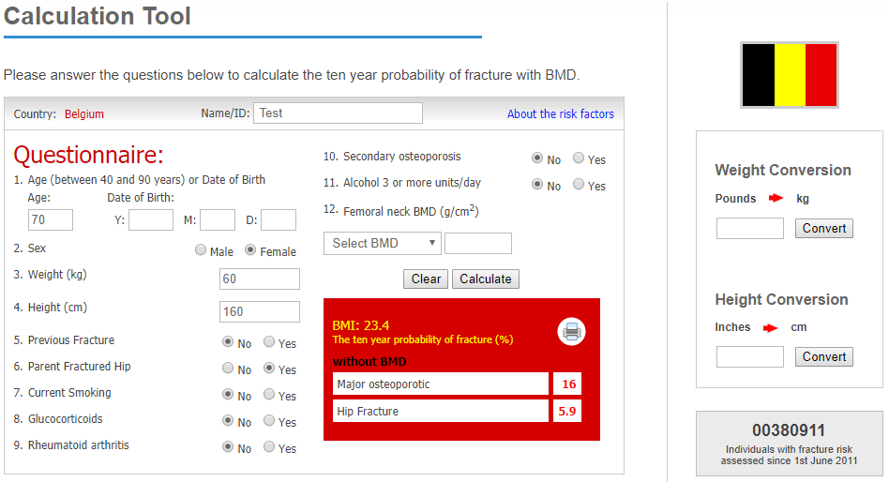
Screening: FRAX
FRAX drempelwaarde voor therapie-indicatie in België ???
https://www.sheffield.ac.uk/FRAX/tool.aspx?country=18
Notes:
Govaerts, F., Val- en fractuurpreventie. Huisarts Nu 2015, 44, 254–255
(5) INSCHATTEN VAN HET FRACTUURRISICO A.H.V. FRAX
Algemeen
Beperkingen van DXA
Welke patiënten hebben baat hebben bij een farmacologische behandeling?
Op dit moment is DXA nog steeds de gouden standaard om de diagnose te stellen van osteoporose. Een botmeting is heel specifiek maar niet heel sensitief (hoog aantal vals-negatieve resultaten).
Een botdichtheidsmeting is zwart-wit: enkel diegenen die een T-score hebben van <-2,5, komen in aanmerking voor een behandeling. Er gebeuren echter heel wat fracturen bij personen met een T-score boven -2,5 (osteopenierange).
Enkel doorverwijzen voor een DXA om na te gaan of de patiënt voldoet aan de terugbetalingscriteria (bepaalde geneesmiddelen voor osteoporose worden terugbetaald op basis van door het Riziv vastgelegde botdensitometriewaarden) voor behandeling is niet hetzelfde als het bepalen van een goede indicatie voor behandeling.
Wanneer een FRAX?
Indien de DXA geen tekens van osteoporose of wervelfractuur vertoont, is het daarom zinvol om bij de patiënt met andere fracturen dan een wervel- of heupfractuur tevens een FRAX af te nemen.
De FRAX-tool werd ontwikkeld om aan de hand van klinische riscofactoren en botmineraaldichtheid het fractuurrisico nog beter in te schatten. De sensitiviteit van het fractuurrisico wordt hierbij verhoogd.
Hoog- en laagrisicogroepen
Op basis van de FRAX worden individuen ingedeeld in hoog- tot laagrisicogroepen voor fracturen. Verwacht wordt dat patiënten met het hoogste risico voor broosheidsfracturen het meeste voordeel zullen halen uit een behandeling en dat het gericht behandelen van dergelijke hoogrisico-patiënten zal leiden tot een betere kosteneffectiviteit.
Aan de hand van de FRAX-tool wordt bepaald of de patiënt een hoog of laag fractuurrisico heeft:
indien de patiënt een laag fractuurrisico heeft: geef algemene preventieadviezen ter behoud van de skeletale gezondheid.
i ndien de patiënt een hoog fractuurrisico heeft: start steeds met een behandeling.
De FRAX-tool is een belangrijk hulpmiddel in de risicocommunicatie tussen arts en patiënt en een belangrijk onderdeel van de ‘shared decision making’ omtrent het al of niet opstarten van medicatie.
De FRAX-tool (WHO ‘Fracture Risk Assessment Tool’):
www.shef.ac.uk/FRAX
FRAX is de meest gevalideerde methode voor de inschatting van de gemiddelde fractuurkans in de volwassen en oudere populatie.
Op basis van twaalf risicofactoren, zonder en met de uitkomst van een botmineraaldichtheidsmeting, wordt met het FRAX-model een 10-jaarsfractuurrisico berekend.
Het FRAX®-model werd gekalibreerd voor België en geeft als output de 10-jaarkans op een heupfractuur en de 10-jaarkans op een belangrijke osteoporotische fractuur (klinische wervelfractuur, pols-, heup- of schouderfractuur).
Inschatten van het fractuurrisico a.h.v. de FRAX met DXA
Algemeen
Het FRAX-algoritme kan als richtlijn gebruikt worden voor verwijzing voor een bepaling van de botmineraaldichtheid maar ook voor een behandeling.
Bij de individuele patiënt met een negatieve botmineraaldichtheid (bv. in de osteopenierange) maar met een zeer hoge FRAX-score kan worden gekeken of er al dan niet wordt overgegaan tot een behandeling. Osteoporose-therapieën leveren het meeste winst op bij patiënten met een hoog risico op fracturen.
De drempel om met een behandeling te beginnen verschilt per land. Veel landen hebben FRAX opgenomen in de landelijke richtlijnen voor osteoporose en vermelden drempels waarop met therapie moet worden begonnen.
Ook in België is er nood aan een eenduidige, op evidentie gebaseerde richtlijn voor screening en behandeling van osteoporose, die makkelijk in het consult te integreren is. Deze is vooralsnog niet beschikbaar.
Er werd in een studie reeds onderzocht of FRAX gebruikt kan worden om mogelijke drempels voor therapeutische interventies te bepalen in België, maar verder socio-economische analyses zijn noodzakelijk.
FRAX-drempels voor therapie-indicatie in België
Wellicht is het gebruik van bijvoorbeeld bepaalde FRAX-cutoffs t.o.v. de huidige terugbetalingscriteria (die onafhankelijk zijn van de leeftijd en enkel steunen op de diagnose van wervelfractuur en/of BMD T-score <-2,5) in economische analyses kostefficiënter.
In België wordt de indicatie tot behandeling benaderd door een FRAX-cutoffwaarde zoals in de figuur is aangegeven. De drempel is leeftijdsafhankelijk en niet door één cijfer weer te geven voor alle patiënten. De interpretatie van deze cutoffwaarde en de behandelindicatie moet door de arts gebeuren, waarbij de arts ook rekening houdt met andere factoren (zoals bijkomende risicofactoren, weging van de FRAX-risicofactoren, comorbiditeiten en andere patiënt-gebonden aspecten). Terugbetalingscriteria en behandel-indicaties zijn niet dezelfde.
Over het algemeen moet worden overwogen om medicatie voor te schrijven vanaf de FRAX-score boven de behandeldrempelwaarde stijgt (zie voorstel in de figuur).
Geen enkel beoordelingshulpmiddel geldt echter meer dan het eigen klinisch oordeel. Elke casus verschilt, afhankelijk van de betreffende arts en patiënt.
Als u een patiënt hebt met een FRAX-score boven de behandeldrempelwaarde, dan moet u beslissen of dit een

Slide 85
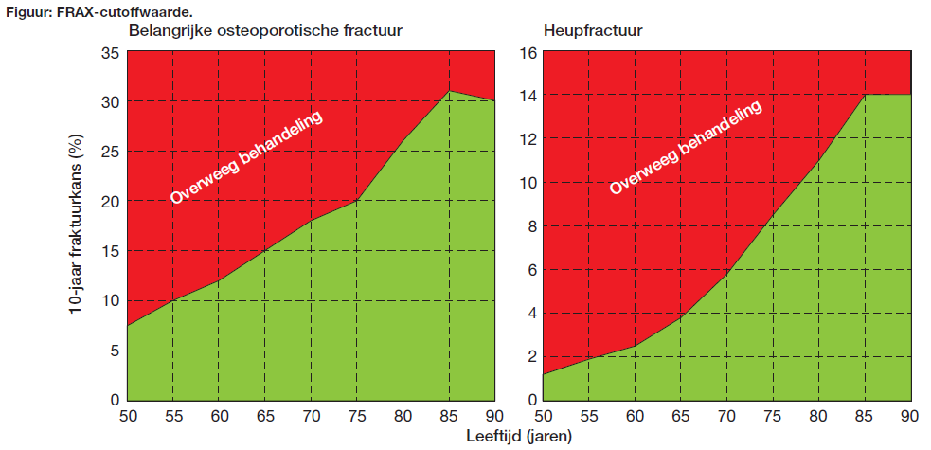
Screening: FRAX drempelwaarde
FRAX drempelwaarde
Leeftijdsgebonden
Geen Belgische richtlijn
Voorstel tot drempelwaarde
Govaerts, F., Val- en fractuurpreventie. Huisarts Nu 2015, 44, 254–255
Notes:
Govaerts, F., Val- en fractuurpreventie. Huisarts Nu 2015, 44, 254–255
(5) INSCHATTEN VAN HET FRACTUURRISICO A.H.V. FRAX
Algemeen
Beperkingen van DXA
Welke patiënten hebben baat hebben bij een farmacologische behandeling?
Op dit moment is DXA nog steeds de gouden standaard om de diagnose te stellen van osteoporose. Een botmeting is heel specifiek maar niet heel sensitief (hoog aantal vals-negatieve resultaten).
Een botdichtheidsmeting is zwart-wit: enkel diegenen die een T-score hebben van <-2,5, komen in aanmerking voor een behandeling. Er gebeuren echter heel wat fracturen bij personen met een T-score boven -2,5 (osteopenierange).
Enkel doorverwijzen voor een DXA om na te gaan of de patiënt voldoet aan de terugbetalingscriteria (bepaalde geneesmiddelen voor osteoporose worden terugbetaald op basis van door het Riziv vastgelegde botdensitometriewaarden) voor behandeling is niet hetzelfde als het bepalen van een goede indicatie voor behandeling.
Wanneer een FRAX?
Indien de DXA geen tekens van osteoporose of wervelfractuur vertoont, is het daarom zinvol om bij de patiënt met andere fracturen dan een wervel- of heupfractuur tevens een FRAX af te nemen.
De FRAX-tool werd ontwikkeld om aan de hand van klinische riscofactoren en botmineraaldichtheid het fractuurrisico nog beter in te schatten. De sensitiviteit van het fractuurrisico wordt hierbij verhoogd.
Hoog- en laagrisicogroepen
Op basis van de FRAX worden individuen ingedeeld in hoog- tot laagrisicogroepen voor fracturen. Verwacht wordt dat patiënten met het hoogste risico voor broosheidsfracturen het meeste voordeel zullen halen uit een behandeling en dat het gericht behandelen van dergelijke hoogrisico-patiënten zal leiden tot een betere kosteneffectiviteit.
Aan de hand van de FRAX-tool wordt bepaald of de patiënt een hoog of laag fractuurrisico heeft:
indien de patiënt een laag fractuurrisico heeft: geef algemene preventieadviezen ter behoud van de skeletale gezondheid.
i ndien de patiënt een hoog fractuurrisico heeft: start steeds met een behandeling.
De FRAX-tool is een belangrijk hulpmiddel in de risicocommunicatie tussen arts en patiënt en een belangrijk onderdeel van de ‘shared decision making’ omtrent het al of niet opstarten van medicatie.
De FRAX-tool (WHO ‘Fracture Risk Assessment Tool’):
www.shef.ac.uk/FRAX
FRAX is de meest gevalideerde methode voor de inschatting van de gemiddelde fractuurkans in de volwassen en oudere populatie.
Op basis van twaalf risicofactoren, zonder en met de uitkomst van een botmineraaldichtheidsmeting, wordt met het FRAX-model een 10-jaarsfractuurrisico berekend.
Het FRAX®-model werd gekalibreerd voor België en geeft als output de 10-jaarkans op een heupfractuur en de 10-jaarkans op een belangrijke osteoporotische fractuur (klinische wervelfractuur, pols-, heup- of schouderfractuur).
Inschatten van het fractuurrisico a.h.v. de FRAX met DXA
Algemeen
Het FRAX-algoritme kan als richtlijn gebruikt worden voor verwijzing voor een bepaling van de botmineraaldichtheid maar ook voor een behandeling.
Bij de individuele patiënt met een negatieve botmineraaldichtheid (bv. in de osteopenierange) maar met een zeer hoge FRAX-score kan worden gekeken of er al dan niet wordt overgegaan tot een behandeling. Osteoporose-therapieën leveren het meeste winst op bij patiënten met een hoog risico op fracturen.
De drempel om met een behandeling te beginnen verschilt per land. Veel landen hebben FRAX opgenomen in de landelijke richtlijnen voor osteoporose en vermelden drempels waarop met therapie moet worden begonnen.
Ook in België is er nood aan een eenduidige, op evidentie gebaseerde richtlijn voor screening en behandeling van osteoporose, die makkelijk in het consult te integreren is. Deze is vooralsnog niet beschikbaar.
Er werd in een studie reeds onderzocht of FRAX gebruikt kan worden om mogelijke drempels voor therapeutische interventies te bepalen in België, maar verder socio-economische analyses zijn noodzakelijk.
FRAX-drempels voor therapie-indicatie in België
Wellicht is het gebruik van bijvoorbeeld bepaalde FRAX-cutoffs t.o.v. de huidige terugbetalingscriteria (die onafhankelijk zijn van de leeftijd en enkel steunen op de diagnose van wervelfractuur en/of BMD T-score <-2,5) in economische analyses kostefficiënter.
In België wordt de indicatie tot behandeling benaderd door een FRAX-cutoffwaarde zoals in de figuur is aangegeven. De drempel is leeftijdsafhankelijk en niet door één cijfer weer te geven voor alle patiënten. De interpretatie van deze cutoffwaarde en de behandelindicatie moet door de arts gebeuren, waarbij de arts ook rekening houdt met andere factoren (zoals bijkomende risicofactoren, weging van de FRAX-risicofactoren, comorbiditeiten en andere patiënt-gebonden aspecten). Terugbetalingscriteria en behandel-indicaties zijn niet dezelfde.
Over het algemeen moet worden overwogen om medicatie voor te schrijven vanaf de FRAX-score boven de behandeldrempelwaarde stijgt (zie voorstel in de figuur).
Geen enkel beoordelingshulpmiddel geldt echter meer dan het eigen klinisch oordeel. Elke casus verschilt, afhankelijk van de betreffende arts en patiënt.
Als u een patiënt hebt met een FRAX-score boven de behandeldrempelwaarde, dan moet u beslissen of dit een

Slide 86
Screening
Predictie
FRAX: Fracture Risk Assessment Tool - WHO
The WHI Hip Fracture Risk Calculator – Canada
Meting BMD
dual energy x-ray absorptiometry (DXA)
The QFractureScores - UK
Ultrason-hielmeting
quantitative computed tomography (QCT)
TBS meting
Gezondheidszorg, F.K. voor de, Pharmacological prevention of fragility fractures in Belgium KCE reports 159C, n.d.
Govaerts, F., Val- en fractuurpreventie. Huisarts Nu 2015, 44, 254–255
Notes:
Govaerts, F., Val- en fractuurpreventie. Huisarts Nu 2015, 44, 254–255
(4) BOTDICHTHEIDSMETING MET DE DXA
De Dual energy X-ray Absorptiometry-techniek (DXA) vormt de gouden standaard.
Bij een DXA-meting wordt de botmineraaldichtheid van de lumbale wervelkolom en heup gemeten; dit wordt uitgedrukt in een T-score, een vergelijking met een piekbotmassa. Bij een T-score van ≤-2,5 wordt gesproken van osteoporose; een T-score tussen -1 en -2,5 wordt osteopenie genoemd. Een T-score ≥-1 wordt als normaal beschouwd.
Het is aangetoond dat een lage botmineraaldichtheid het risico op fracturen verhoogt: globaal gaat een 1 SD lagere botmineraaldichtheid gepaard met een tweemaal hogere fractuurkans.
Een botmeting is heel specifiek (een gedaalde meting wijst op osteoporose), maar niet heel sensitief (een normale botmeting sluit de diagnose van osteoporose niet uit). Zo is het niet ongewoon dat ouderen een botbreuk oplopen door een val en dus aan osteoporose lijden, maar toch een normale botmeting hebben. Een DXA-botmineraaldichtheid kan vals-hoog zijn door bv. lumbale artrose, aortacalcificaties,…
Een systematische screening aan de hand van botdichtheidsmetingen is niet zinvol. Ook voor het systematisch doorverwijzen voor DXA van alle ouderen met een verhoogd valrisico is geen wetenschappelijke evidentie terug te vinden.
(5) INSCHATTEN VAN HET FRACTUURRISICO A.H.V. FRAX
Algemeen
Beperkingen van DXA
Welke patiënten hebben baat hebben bij een farmacologische behandeling?
Op dit moment is DXA nog steeds de gouden standaard om de diagnose te stellen van osteoporose. Een botmeting is heel specifiek maar niet heel sensitief (hoog aantal vals-negatieve resultaten).
Een botdichtheidsmeting is zwart-wit: enkel diegenen die een T-score hebben van <-2,5, komen in aanmerking voor een behandeling. Er gebeuren echter heel wat fracturen bij personen met een T-score boven -2,5 (osteopenierange).
Enkel doorverwijzen voor een DXA om na te gaan of de patiënt voldoet aan de terugbetalingscriteria (bepaalde geneesmiddelen voor osteoporose worden terugbetaald op basis van door het Riziv vastgelegde botdensitometriewaarden) voor behandeling is niet hetzelfde als het bepalen van een goede indicatie voor behandeling.
Wanneer een FRAX?
Indien de DXA geen tekens van osteoporose of wervelfractuur vertoont, is het daarom zinvol om bij de patiënt met andere fracturen dan een wervel- of heupfractuur tevens een FRAX af te nemen.
De FRAX-tool werd ontwikkeld om aan de hand van klinische riscofactoren en botmineraaldichtheid het fractuurrisico nog beter in te schatten. De sensitiviteit van het fractuurrisico wordt hierbij verhoogd.
Hoog- en laagrisicogroepen
Op basis van de FRAX worden individuen ingedeeld in hoog- tot laagrisicogroepen voor fracturen. Verwacht wordt dat patiënten met het hoogste risico voor broosheidsfracturen het meeste voordeel zullen halen uit een behandeling en dat het gericht behandelen van dergelijke hoogrisico-patiënten zal leiden tot een betere kosteneffectiviteit.
Aan de hand van de FRAX-tool wordt bepaald of de patiënt een hoog of laag fractuurrisico heeft:
indien de patiënt een laag fractuurrisico heeft: geef algemene preventieadviezen ter behoud van de skeletale gezondheid.
i ndien de patiënt een hoog fractuurrisico heeft: start steeds met een behandeling.
De FRAX-tool is een belangrijk hulpmiddel in de risicocommunicatie tussen arts en patiënt en een belangrijk onderdeel van de ‘shared decision making’ omtrent het al of niet opstarten van medicatie.
De FRAX-tool (WHO ‘Fracture Risk Assessment Tool’):
www.shef.ac.uk/FRAX
FRAX is de meest gevalideerde methode voor de inschatting van de gemiddelde fractuurkans in de volwassen en oudere populatie.
Op basis van twaalf risicofactoren, zonder en met de uitkomst van een botmineraaldichtheidsmeting, wordt met het FRAX-model een 10-jaarsfractuurrisico berekend.
Het FRAX®-model werd gekalibreerd voor België en geeft als output de 10-jaarkans op een heupfractuur en de 10-jaarkans op een belangrijke osteoporotische fractuur (klinische wervelfractuur, pols-, heup- of schouderfractuur).
Inschatten van het fractuurrisico a.h.v. de FRAX met DXA
Algemeen
Het FRAX-algoritme kan als richtlijn gebruikt worden voor verwijzing voor een bepaling van de botmineraaldichtheid maar ook voor een behandeling.
Bij de individuele patiënt met een negatieve botmineraaldichtheid (bv. in de osteopenierange) maar met een zeer hoge FRAX-score kan worden gekeken of er al dan niet wordt overgegaan tot een behandeling. Osteoporose-therapieën leveren het meeste winst op bij patiënten met een hoog risico op fracturen.
De drempel om met een behandeling te beginnen verschilt per land. Veel landen hebben FRAX opgenomen in de landelijke richtlijnen voor osteoporose en vermelden drempels waarop met therapie moet worden begonnen.
Ook in België is er nood aan een eenduidige, op evidentie gebaseerde richtlijn voor screening en behandeling van osteoporose, die makkelijk in het consult te integreren is. Deze is vooralsnog niet beschikbaar.
Er werd in een studie reeds onderzocht of FRAX gebruikt kan worden om mogelijke drempels voor therapeutische interventies te bepalen in België, maar verder socio-economische analyses zijn noodzakelijk.
FRAX-drempels voor therapie-indicatie in België
Wellicht is het gebruik van bijvoorbeeld bepaalde FRAX-cutoffs t.o.v. de huidige terugbetalingscriteria (die onafhankelijk zijn van de leeftijd en enkel steunen op de diagnose van wervelfractuur en/of BMD T-score <-2,5) in economische analyses kostefficiënter.
In België wordt de indicatie tot behandeling benaderd door een FRAX-cutoffwaarde zoals in de figuur is aangegeven. De drempel is leeftijdsafhankelijk en niet door één cijfer weer te geven voor alle patiënten. De interpretatie van deze cutoffwaarde en de behandelindicatie moet door de arts gebeuren, waarbij de arts ook rekening houdt met andere factoren (zoals bijkomende risicofactoren, weging van de FRAX-risicofactoren, comorbiditeiten en andere patiënt-gebonden aspecten). Terugbetalingscriteria en behandel-indicaties zijn niet dezelfde.
Over het algemeen moet worden overwogen om medicatie voor te schrijven vanaf de FRAX-score boven de behandeldrempelwaarde stijgt (zie voorstel in de figuur).
Geen enkel beoordelingshulpmiddel geldt echter meer dan het eigen klinisch oordeel. Elke casus verschilt, afhankelijk van de betreffende arts en patiënt.
Als u een patiënt hebt met een FRAX-score boven de behandeldrempelwaarde, dan moet u beslissen of dit een
Gezondheidszorg, F.K. voor de, Pharmacological prevention of fragility fractures in Belgium KCE reports 159C, n.d.
3.2.1 Measuring BMD
Historically, the diagnosis of osteoporosis has been defined in relation to BMD levels (see point 1). Therefore, screening for osteoporosis has been relying heavily on measuring bone density. Ultrasound in the heels, finger, wrist and knee or quantitative computed tomography (QCT) for measurement of the vertebrae and wrist are alternative techniques 9.
3.2.1.1 DXA
BMD (g/cm2) is usually measured by dual-energy x-ray absorptiometry (DXA). It is noteworthy that DXA measures only BMD and yields no information on the bone architecture which is also an important determinant of bone strength. To date, no technique allows such measurement in routineh . The ability to predict fractures is expressed as the increase in relative risk of fracture per standard deviation unit decrease in bone mineral measurement, i.e. the gradient of risk. The risk of any fracture increases 1.60-fold for each SD decrease in hip BMD (2.60-fold for hip fracture)37. Thus an individual with a T-score of -3 SD will have a 4-fold (1.603) higher risk of fracture than a reference individual. These figures were confirmed in further good-quality, prospective cohort studies evaluating the performance of DEXA in predicting fractures. For instance, in the Rotterdam study, the gradient of risk for each SD decrease in femoral neck BMD was 1.4 (95% CI: 1.2, 1.6) and 1.5 (95%CI: 1.4, 1.6) in men and women, respectively, for all nonvertebral fractures. The hazard ratio for vertebral fracture was 1.8 (95%CI: 1.3, 2.4) for men and 1.9 (95%CI: 1.6, 2.4) for women 38, 39. A meta-analysis of data from 12 cohort studies including 168,366 person-years confirmed that BMD measurement at the femoral neck with DXA was a strong predictor of hip fractures both in men and women 40. At the age of 65 years, the risk gradient was 2.94 (95% CI: 2.02–4.27) in men and 2.88 (95% CI: 2.31–3.59) in women for each SD decrease in BMD 40. So the association is largely independent of sex. However, the effect was dependent on age, with a significantly higher gradient of risk at age 50 years than at age 80 years. The reason of this reverse gradient is not well explained, but could be due to the adverse effect of age on the structural or material properties of the femur. Although the gradient of hip fracture risk decreased with age, the absolute risk still rose markedly with age. For any osteoporotic fracture, the gradient of risk was lower than for hip fractures. At the age of 65 years, the risk of osteoporotic fractures increased in men by 1.41 per SD decrease in BMD (95% CI: 1.33–1.51) and in women by 1.38 per SD (95% CI: 1.28–1.48). In contrast with hip fracture risk, the gradient of risk increased with age. For the prediction of any osteoporotic fracture (and any fracture), there was a higher gradient of risk the lower the BMD. At a z score of –4 SD, the risk gradient was 2.10 per SD (95% CI: 1.63–2.71) and at a z score of –1 SD, the risk was 1.73 per SD (95% CI: 1.59–1.89) in men and women combined. A similar but less pronounced and non-significant effect was observed for hip fractures. The underlying mechanisms of this phenomenon are unknown, but might be related to lower BMI, muscle weakness, co-morbidities and structural changes in bone associated to lower values of BMD. The prediction power of the BMD was quite stable through the 10 years following the baseline examination, although a slight attenuation was observed in the case of hip fractures 40.
3.2.1.2 Other medical imaging
Other potential screening tests include calcaneal quantitative ultrasound (QUS) and quantitative computer tomography (QCT) radiography. There is increased interest in osteoporosis screening using QUS because it is portable, does not expose patients to radiation, and is relatively inexpensive. Sound waves are passed through the calcaneus, and the speed of sound and absorption patterns of various sound wavelengths are measured, which is known as broadband ultrasound attenuation. A meta-analysis of 25 studies compared the accuracy of QUS against the reference standard of a T-score <–2.5 obtained by DXA, in identifying people with osteoporosis 48. At a T –score threshold of –2.5, the sensitivity and specificity of QUS were 21%–45% and 88%–96%, respectively. The authors concluded that additional research was needed before use of this test could be recommended in evidence-based screening programs for osteoporosis. Data for ultrasound and peripheral measurements were available from three cohorts. The predictive ability of these devices was somewhat less than that of DXA measurements at the femoral neck by age, sex, and BMD value 40. It is also possible to use QCT to measure BMD. An advantage of QCT is that it can analyze cortical and trabecular bone, so it is less influenced by the changes caused by degenerative disease, which can interfere with DXA accuracy. However, it is more expensive than DXA, and QCT exposes patients to a marked increase in radiation. The use of QCT as a screening tool for osteoporosis has not yet been extensively researched, and it has not yet been validated in relation to T–scores that predict fracture risk. One crucial issue when comparing the value of alternative techniques to DXA is that in all RCTs that documented antifracture efficacy of validated treatments BMD criteria for inclusion of subjects has been based on DXA. The treatment efficacy of patients identified with other means than DXA has not been assessed.
3.2.2 Prediction models
3.2.2.1 FRAX
At all ages, low BMD explained a minority of the total risk, a proportion that decreased with age 49. In addition to low BMD many other independent risk factors for fractures, in particular hip fracture, have been identified. These factors, including smoking, corticosteroid exposure, a family history of fracture, secondary osteoporosis, are presented in details in appendix. Recent efforts by the World Health Organization Metabolic Bone Disease Group have resulted in a risk assessment tool (FRAX) using clinical risk factors with and without femoral neck BMD to enhance fracture prediction 50, particularly for hip fracture prediction at younger ages. For instance, at the age of 50 years, the gradient of risk for a hip fracture with BMD alone was 3.7/SD, but with the addition of clinical risk factors (BMI, family history, prior fracture, smoking, alcohol, glucocorticoids, rheumatoid arthrititis) it was 4.2/SD 51. The WHO determined that for many secondary causes of osteoporosis, fracture risk was mediated primarily through impact on BMD. For this reason, when T-scores are inserted into FRAX®, the secondary osteoporosis button is automatically inactivated. To develop the FRAX, Kanis and colleagues used data from 9 epidemiologic cohorts on baseline BMD and common clinical risk factors easily determined by primary care clinicians that were identified from previous meta-analyses. The performance characteristics of the FRAX tool were then validated in 11 independent population-based cohorts 51. Country specific FRAX algorithm (including Belgium 52) is now available online and allows computing individual patient’s 10-year probability of hip fracture and 10-year probability of major osteoporotic (hip, clinical vertebral, wrist, or humerus) fracture (http://www.shef.ac.uk/FRAX/). FRAX is now recommended by WHO for screening patients at high risk of fracture. KCE Reports 159 Osteoporosis 31 Clinical practice guidelines regarding when to initiate osteoporosis treatment have thus evolved from the use of BMD thresholds to a more complex consideration of thepatient’s 10-year absolute fracture risk, although this is not yet the case in Belgiumj.
The FRAX also present limitations:
• A dose-response present in some risk factors (e.g. dose of glucocorticoids, level of alcohol consumption, number and sites of prior fractures) is not acknowledged in the evaluation of the global fracture risk 1. For such risk factors, only a Yes/No answer is possible in FRAX.
• Only femoral neck BMD is taken into account by FRAXk. As BMD measures vary according to the technology used and the site measured, results from other sites and technologies cannot be used.
• A number of risk factors for fractures are not accounted for, such as an history of falls or physical activity. A reason put forward by the initiatiors of the FRAX for not including such risk factors was the lack of extensive validation data and that these risk factors were not amenable to pharmacological treatment. Two important objections can be opposed to the latter argument. First, in the current FRAX other non amenable risk factors are included (e.g. a prior fracture). Secondly, and more importantly, the focus should be put on appropriate management of the fracture risk not only on drug treatment. In this perspective, a tendency to fall is an extremely important parameter to investigate.
• The calibration for each specific country accounts for mortality rates and prevalence of hip fractures. It is assumed that the ratio hip fracture/non hip fracture observed is constant over countries. The validity of this assumption has not been formally assessed (personal communication Prof. JJ Body). These limitations should be accounted for when making any clinical judgement.
3.2.2.2 The WHI Hip Fracture Risk Calculator
Different authors have combined different risk factors to predict risk fractures, notably the researchers of the Women Health Initiative and the Osteoporosis Society of Canada and Canadian Association of Radiologists Working Group. The former have proposed a tool similar to the FRAX on the basis of a dataset including 93 676 postmenopausal women and validated among 60 000 women 57, the WHI Hip Fracture Risk Calculator (http://hipcalculator.fhcrc.org/).
3.2.2.3 The QFractureScores
The algorithms have been specifically developed for use in the UK in order to predict risk of fracture in primary care populations in the UK 58. One specificity of the QFractureScores is the absence of DXA assessment. Also, the scores have been built up in a population without prior fractures (http://www.qfracture.org/)
3.2.2.4 Other risk assessment tools
Other risk assessment tools are available such as Australian nomograms http://www.fractureriskcalculator.com, or the risk-assessment tool proposed by the Osteoporosis Society of Canada 59. It includes age, sex, BMD, fragility fracture history, and glucocorticoid use, and also allows computing a 10-year absolute fracture risk. However, patients are classified in 3 broad categories: low (less than 10%), moderate (10 to 20%), and high (over 20%). Other indexes to predict fractures were defined 60 61. However, those were created within specific study population, and generally with arelatively limited amount of data. They will not be further reviewed here.

Slide 87
Doelstelling
Jean 72 jaar staat in de apotheek met een voorschriftje voor Prolia
Het belangrijkste doel is het gebruik van geneesmiddelen en supplementen (vitamine D/calcium, bisfosfonaten en denosumab) in de behandeling van osteoporose te verbeteren.

Slide 88
Prolia
Wat is het actief geneesmiddel en hoe werkt het?

Slide 89
Denosumab: werkingsmechanisme
Denusomab = Humaan IgG2 monoklonaal AL.
Bindt aan RANK-ligand of RANKL = cytokine essentieel voor vorming en activering osteoclasten en progenitors
Vorming, activiteit en overleving osteoclasten ↓
Botresorptie in corticaal en trabeculair botweefsel ↓
Figuur: Baron, R., Ferrari, S., Russell, R.G.G., Denosumab and bisphosphonates: Different mechanisms of action and effects. Bone 2011, 48, 677–692
denosumab | Farmacotherapeutisch Kompas n.d.
Notes:
denosumab | Farmacotherapeutisch Kompas n.d.
Humaan IgG2 monoklonaal antilichaam. Bindt specifiek en met hoge affiniteit aan de receptoractivator van het nucleaire factor κ-B-ligand (RANK-ligand of RANKL), een cytokine dat essentieel is voor de vorming en activering van osteoclasten. Het wegvangen van RANKL in de circulatie voorkomt de binding van RANKL aan RANK op het celmembraan van osteoclasten en hun voorlopercellen waardoor de vorming, activiteit en overleving van deze cellen wordt beperkt. Dit leidt tot minder botresorptie in corticaal en trabeculair botweefsel en minder door kanker geïnduceerde vernietiging van botweefsel. Bij reusceltumor van het bot wordt een afname van het aantal osteoclast-achtige reuscellen waargenomen.

Slide 90
Prolia
Wat is er speciaal aan Prolia?
Bewaren in de koelkast
Injectie in plaats van tabletten
Slechts 1 x per 6 maand

Slide 91
Prolia
Waarvoor wordt Prolia® allemaal terugbetaald?

Slide 92
Denosumab: plaatsbepaling
Terugbetaling bij …
Postmenopauzale osteoporose met
antecedent wervel# of
T-score<-2.5 LWZ of heup
VWD
CI voor bisfosfonaat per os (vb nierinsufficiëntie) of
Oraal bisfosfonaat wordt slecht verdragen
Behandeling van osteoporose bij mannen met prostaatkanker die hormoonablatie ondergaan.
Preventie van botcomplicaties bij volwassenen met gevorderde maligniteiten waarbij bot is betrokken.
Behandeling van botverlies door langdurige systemische behandeling met corticosteroïden bij volwassenen met verhoogd risico van fracturen.
Behandeling van sommige vormen van reusceltumoren.
BCFI, BCFI Folia: Nieuwigheden 2011: stand van zaken 5 jaar later. Folia 2017, 44 BCFI | Denosumab n.d.
Notes:
BCFI
regelgeving
hoofdstuk IV § 5900100 (controle: a priori)
- Aanvraagformulier - osteoporose
De specialiteit wordt vergoed als aangetoond wordt dat ze toegediend wordt bij patiënten, die voorafgaand met een terugbetaald oraal bifosfonaat zijn behandeld geweest of bij wie de behandeling met een bifosfonaat langs orale weg gecontra-indiceerd is, voor de behandeling van osteoporose bij een vrouw in de menopauze die aan ten minste een van de volgende voorwaarden voldoet:
- ofwel een antecedent vertonen van een wervelfraktuur gedefinieerd door een vermindering van minstens 25 % en van minstens 4 mm in absolute waarde, van de hoogte van de voor- of de achterrand of van het centrum van de beschouwde wervel, aangetoond door een radiologisch onderzoek;
- ofwel een T-score, berekend ten opzichte van een vrouwelijke referentiepopulatie van < - 2,5 ter hoogte van de lumbale wervelkolom (L1-L4 of L2-L4) of van de heup (volledige zone of zone van de hals) bij een recent onderzoek uitgevoerd met radiologische absorptiometrie met dubbele energie en dat minder dan 6 maanden oud is.
Daartoe vult de behandelende arts het aanvraagformulier in bijlage A van deze paragraaf in waaruit blijkt dat aan de voorgaande voorwaarden is voldaan en voegt hij bij zijn aanvraag het protocol van de radiografie of van de radiologische absorptiometrie toe.
Op grond van dit aanvraagformulier reikt de adviserend geneesheer aan de rechthebbende een machtiging uit waarvan het model is vastgesteld onder “e” van bijlage III van dit besluit en waarvan de geldigheidsduur tot maximum twaalf maanden is beperkt.
Op basis van het aanvraagformulier in bijlage A bij deze paragraaf, ingevuld en ondertekend onder de rubriek “verlenging” door de behandelende arts die bevestigt dat de voortzetting van de behandeling medisch gerechtvaardigd is, kan de machtiging voor vergoeding verlengd worden voor nieuwe perioden van maximum 12 maanden.
De gelijktijdige vergoeding van de specialiteit met één of meerdere specialiteiten behorend tot de vergoedingsgroep B-230 of met een bisfosfonaat behorend tot de vergoedingsgroep B-88 wordt nooit toegestaan gedurende de 6 maanden volgend op de toediening van PROLIA.
Het aantal vergoedbare verpakkingen bedraagt maximum 2 verpakkingen per jaar.
hoofdstuk IV § 5900200 (controle: a priori)
- Aanvraagformulier - botverlies (man)
De specialiteit wordt vergoed als aangetoond wordt dat ze toegediend wordt voor de behandeling van botverlies gerelateerd aan de hormoonablatie bij een man met prostaatkanker die ofwel een orchiëctomie heeft ondergaan, ofwel een behandeling met GnRH-agonisten of -antagonisten ondergaat, en bovendien aan tenminste één van de volgende voorwaarden voldoet:
- ofwel een antecedent vertonen van een wervelfraktuur gedefinieerd door een vermindering van minstens 25 % en van minstens 4 mm in absolute waarde, van de hoogte van de voor- of de achterrand of van het centrum van de beschouwde wervel, aangetoond door een radiologisch onderzoek;
- ofwel een T-score, berekend ten opzichte van een mannelijke referentiepopulatie van < - 2,5 ter hoogte van de lumbale wervelkolom (L1-L4 of L2-L4) bij een recent onderzoek uitgevoerd met radiologische absorptiometrie met dubbele energie en dat minder dan 6 maanden oud is;
- ofwel een T-score, berekend ten opzichte van een mannelijke referentiepopulatie van < - 1 ter hoogte van de heup (volledige zone of zone van de hals) bij een recent onderzoek uitgevoerd met radiologische absorptiometrie met dubbele energie en dat minder dan 6 maanden oud is.
Daartoe vult de behandelende arts het aanvraagformulier in bijlage A van deze paragraaf in waaruit blijkt dat aan de voorgaande voorwaarden is voldaan en voegt hij bij zijn aanvraag het protocol van de radiografie of van de radiologische absorptiometrie toe.
Op grond van dit aanvraagformulier reikt de adviserend geneesheer aan de rechthebbende een machtiging uit waarvan het model is vastgesteld onder “e” van bijlage III van dit besluit en waarvan de geldigheidsduur tot maximum twaalf maanden is beperkt.
Op basis van het aanvraagformulier in bijlage A bij deze paragraaf, ingevuld en ondertekend onder de rubriek “verlenging” door de behandelende arts die bevestigt dat de voortzetting van de behandeling medisch gerechtvaardigd is, kan de machtiging voor vergoeding verlengd worden voor nieuwe perioden van maximum 12 maanden.
De gelijktijdige vergoeding van de specialiteit met één of meerdere specialiteiten behorend tot de vergoedingsgroep B-230 of met een bifosfonaat behorend tot de vergoedingsgroep B-88 wordt nooit toegestaan gedurende de 6 maanden volgend op de toediening van PROLIA.
Het aantal vergoedbare verpakkingen bedraagt maximum 2 verpakkingen per jaar.

Slide 93
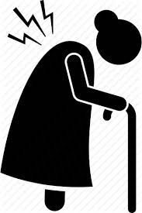
Denosumab: plaatsbepaling
Voor de gemeenschap
Denosumab: €360,42
Alendronaat 70 mg per os, 1x/w; generiek: €93,04
Prijs voor 1 jaar behandeling
Voor de patiënt (situatie op 24/10/16)
Denosumab: €23,60
Alendronaat 70 mg per os, 1x/w; generiek: €26,04
Strikte terugbetalingsvoorwaarden
BCFI, BCFI Folia: Nieuwigheden 2011: stand van zaken 5 jaar later. Folia 2017, 44

Slide 94
Prolia – duurtijd
Hoelang dient Prolia® te worden ingenomen?
https://www.ncbi.nlm.nih.gov/pubmed/28789921
Notes:
CONCLUSION:
There appears to be an increased risk of multiple vertebral fractures after discontinuation of denosumab although strong evidence for such an effect and for measures to prevent the occurring bone loss is lacking. Clinicians and patients should be aware of this potential risk. Based on available data, a re-evaluation should be performed after 5years of denosumab treatment. Patients considered at high fracture risk should either continue denosumab therapy for up to 10years or be switched to an alternative treatment. For patients at low risk, a decision to discontinue denosumab could be made after 5years, but bisphosphonate therapy should be considered to reduce or prevent the rebound increase in bone turnover. However, since the optimal bisphosphonate regimen post-denosumab is currently unknown continuation of denosumab can also be considered until results from ongoing trials become available. Based on current data, denosumab should not be stopped without considering alternative treatment in order to prevent rapid BMD loss and a potential rebound in vertebral fracture risk.

Slide 95
Denosumab: veiligheid
Risico’s
Bot- en spierpijn
Risico van kanker op lange termijn
Rash
Atypische fracturen vnl femur
Infecties van de huid (zelden cellulitis), de luchtwegen en de urinewegen
Gastro-intestinale last
Hypocalciëmie (soms fataal)
Osteonecrose kaak
Voorzorgsmaatregel
Contra-indicatie
Gelijktijdige inname Ca + vit D
Hypocalciëmie
Extra aandacht tandzorg
BCFI, BCFI Folia: Nieuwigheden 2011: stand van zaken 5 jaar later. Folia 2017, 44 BCFI | Denosumab n.d.
Notes:
BCFI, BCFI Folia: Nieuwigheden 2011: stand van zaken 5 jaar later. Folia 2017, 44 BCFI | Denosumab n.d.
Risicobeperkende maatregelen in verband met denosumab en hypocalciëmie: (1) corrigeren van eventuele hypocalciëmie vóór de start van de behandeling, (2) verzekeren van een adequate calcium- en vitamine D-inname, zeker bij patiënten met ernstige nierinsufficiëntie, en (3) controleren van de calciumplasmaconcentratie vóór elke toediening bij alle patiënten, binnen de 2 weken na de eerste toediening bij patiënten met risicofactoren voor hypocalciëmie (o.a. ernstige nierinsufficiëntie), en bij vermoeden van hypocalciëmie (bv. optreden van spierspasmen, krampen, tintelend gevoel in de vingers, tenen of rond de mond)
Risicobeperkende maatregelen in verband met denosumab en kaakbeennecrose: (1) vóór starten van de behandeling, controleren op andere risicofactoren voor kaakbeennecrose (roken, gevorderde leeftijd, slechte mondhygiëne, invasieve tandheelkundige ingreep, comorbiditeit, gevorderde kanker, voorafgaande behandeling met bisfosfonaten, chemotherapie, corticotherapie, radiotherapie ter hoogte van hoofd of hals), (2) bij patiënten bij wie bijkomende risicofactoren aanwezig zijn, een tandheelkundig onderzoek uitvoeren en eventueel preventief ingrijpen, en (3) de patiënt erop wijzen symptomen van mogelijke kaakbeennecrose te melden (bv. pijn of zwelling in de mond, loszittende tanden, niet-genezende mondzweren).

Slide 96
Doelstelling
Welke afspraken vinden jullie belangrijk om samen te werken?
Het belangrijkste doel is het gebruik van geneesmiddelen en supplementen (vitamine D/calcium, bisfosfonaten en denosumab) in de behandeling van osteoporose te verbeteren.

Slide 97
Meten is weten…
Percentage patiënten met bisfosfonaten/denosumab die calcium/cit D bijnemen
Percentage patiënten die langer dan 5 jaar bisfosfonaten innemen
Gemiddeld aantal afleveringen (en injectie) van Prolia®

